Slide 1
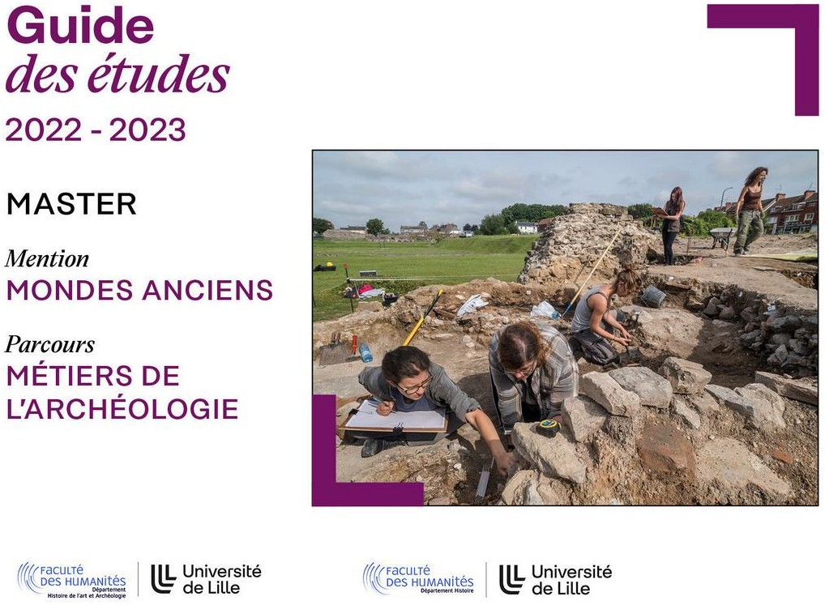
Guide
des études
2023-2024
MASTER
Mention
MONDES ANCIENS
Parcours
MÉTIERS DE L’ARCHÉOLOGIE

Slide 2

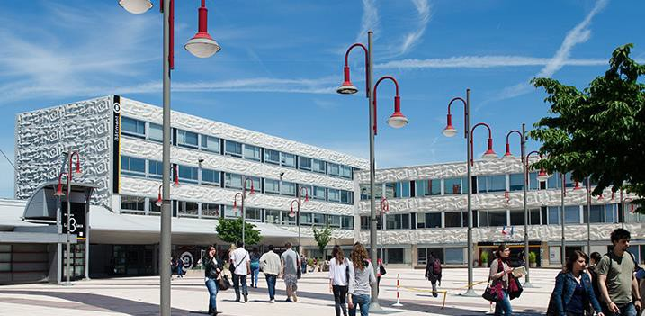
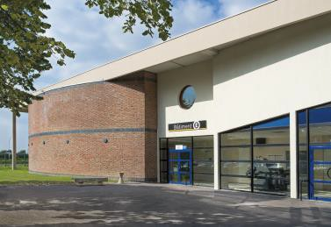
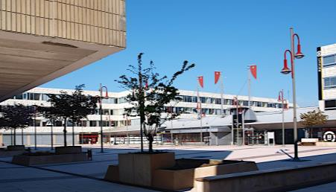
3
4-5
6
7
8
9
10
11-12
13
14
15-17
18-19
20-23
24-26
27
28
29
30
31-32
33
34
Mot du Doyen
La Faculté des Humanités en quelques mots et en quelques chiffres Master Mondes anciens
Présentation du master Mondes anciens
Objectifs de la formation / Insertion professionnelle Master Mondes anciens
Le parcours Métiers de l’Archéologie
Présentation du Programme Gradué « Cultures, sociétés, pratiques en mutation » Direction de la Faculté
Les responsables pédagogiques et administratifs du Master Mondes anciens
Les enseignants-chercheurs de l’Université de Lille intervenant dans le master Mondes anciens Les acteurs en Archéologie intervenant dans le parcours de master Métiers de l’Archéologie
Les unités de recherche et l’archéologie à l’Université de Lille
Les bibliothèques de recherche et l’archéologie à l’Université de Lille
Dimension internationale
Conditions d’admission
Poursuite en thèse de doctorat / Conseil de perfectionnement
Calendrier universitaire 2022-2023 spécifique au parcours Métiers de l’archéologie Informations pratiques / Contacts
Organisation des semestres
Parcours Métiers de l’archéologie : maquette générale
Sommaire
Maquette des enseignements
35-58
59-79
80-102
103-121
122
123-127
128-132
133
134
135
136-137
138-141
142
143-144
145
146-150
Master 1 – semestre 1
Master 1 – semestre 2
Master 2 – semestre 3
Master 2 – semestre 4
Le règlement des études
Les modalités de contrôle des connaissances Construisez votre parcours de formation Pôle DELANG
CLES : certificat de compétences en Langues de l’Enseignement et Autres certifications CRL : un dispositif d’accompagnement pour l’apprentissage des langues
CLIL : Centre de langues de l’Université de Lille
Les services numériques incontournables
La Maison de la Médiation : informer et prévenir
Les associations étudiantes de la Faculté en rapport avec les mondes anciens Se repérer à Pont-de-Bois
Contacts Université de Lille
⚑ Ce guide peut faire l’objet d’aménagements durant l’année.
1

Slide 3

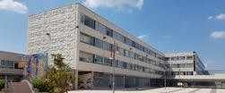
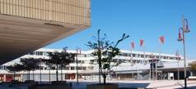

Avertissement
Ce livret d’accueil est conçu pour vous aider.
Il a été réalisé pour répondre aux questions que les étudiants se posent fréquemment. Nous vous conseillons de le lire au moins une fois dans son intégralité.
Bonne lecture et bienvenue
au département Histoire de l’art et Archéologie

Slide 4
Mot d’accueil
Chères étudiantes, chers étudiants,
Votre génération est parvenue à l'âge adulte dans un monde qui traverse des bouleversements inédits. Face à ces derniers, se former est essentiel pour faire advenir les transformations nécessaires, de manière raisonnée et sans rien céder à des instincts mortifères.
Les Humanités, ces disciplines construites autour de la compréhension au sens large, jouent un rôle crucial dans ce processus. La technologie ne peut pas, à elle seule, fixer le cap de nos communautés humaines. Pour défendre voire construire des valeurs communes, il nous faut être capables de saisir les différences qui nous distinguent, de connaître les émotions qui nous singularisent pour construire un dialogue qui nous rassemble.
Quelle que soit la discipline que vous avez choisie, vous apprendrez à construire un sens commun. Cela passe par un travail rigoureux d'acquisition de connaissances sans lequel il n'y a pas de véritable compétence. Cela nécessite donc un engagement entier dans vos études que les équipes pédagogiques et administratives de la Faculté auront à cœur de favoriser.
Ce guide des études en témoigne. Sa lecture attentive vous permettra de bien comprendre votre environnement, le fonctionnement de la Faculté et de ses départements, les attentes en matière d'évaluation, etc. Il vous permettra d'identifier vos interlocutrices et vos interlocuteurs. Il vous aidera à vous impliquer pleinement dans votre formation.
Nous mesurons tous la responsabilité qui est la nôtre pour vous mener à bien dans votre parcours.
C'est dans cet esprit que je vous souhaite une excellente année universitaire.
Gabriel GALVEZ-BEHAR
Professeur des Universités
Doyen de la Faculté des Humanités

Slide 5
La Faculté des Humanités est une unité de formation et de recherche de l’Université de Lille. À ce titre, elle regroupe sept départements, associe cinq laboratoires de recherche et plusieurs bibliothèques. Elle est dirigée par un doyen et un conseil de faculté où siègent des représentants des étudiants et des étudiants.
La Faculté des Humanités en chiffres
7 000 étudiants ;
Près de 200 enseignants et enseignants-chercheurs ;
Près de 400 chargé.e.s de cours ;
Plus de 200 000 monographies dans les bibliothèques associées.
L’équipe de direction de la Faculté :
Doyen : Gabriel Galvez-Behar
Vice-doyens : Cédric Patin – Gabrielle Radica – Marie Bulté – Anne De Cremoux
Responsable administrative de la Faculté : Catherine Lenain
Retrouvez toutes les informations sur le site de la Faculté : https://humanites.univ-lille.fr/
Faire un stage
Le stage, qu’il soit obligatoire ou optionnel, permet non seulement d’expérimenter les connaissances acquises dans votre formation à l’Université mais aussi de développer de nouvelles compétences qui vont enrichir la poursuite de vos études et faciliter vos démarches d’insertion professionnelle.
Tout stage donne lieu à la production d’une convention de stage, document contractuel obligatoire, qu’il convient de saisir sur l’application Pstage disponible sur votre ENT.
Afin d’établir votre convention de stage, nous vous invitons à prendre connaissance de l’ensemble des procédures sur le site de la Faculté et sur Moodle.
https://humanites.univ-lille.fr/stages-insertion-professionnelle
Pour rejoindre le Moodle dédié aux stages et à l’insertion professionnelle, clé Moodle : msru5j
Vous y trouverez également des outils et ressources pour vous aider dans vos démarches de stage (recherche, candidature…) et pour vous guider dans l’élaboration de votre projet professionnel.
Nous vous invitons également à vous inscrire sur les réseaux sociaux professionnels, véritables appuis pour élargir votre réseau professionnel et faciliter votre recherche de stage.
https://www.lilagora.fr/group/faculte-des-humanites/30
https://www.linkedin.com
4

Slide 6
Le bureau des stages de la Faculté des Humanités vous accueille pour vous guider dans vos démarches de stage au bureau A3.336 : les lundis, mardis, mercredis et jeudis de 10h à 12h et de 15h à 17h.
Contacts
Pour les départements Arts, Histoire et Histoire de l’art et Archéologie :
Suzanne Klimsza
Mail : suzanne.klimsza@univ-lille.fr Tel : 03 62 26 95 00
Pour les départements Langues et Cultures Antiques, Lettres Modernes, Philosophie et Sciences du Langage :
Lisa Haouat
Mail : lisa.haouat@univ-lille.fr Tel : 03 62 26 97 41
5

Slide 7

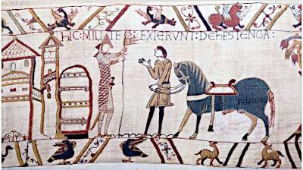

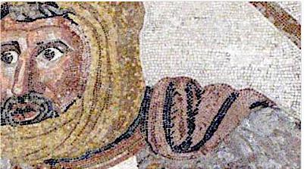
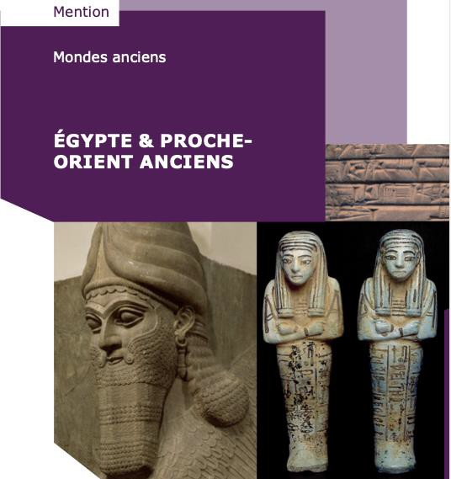
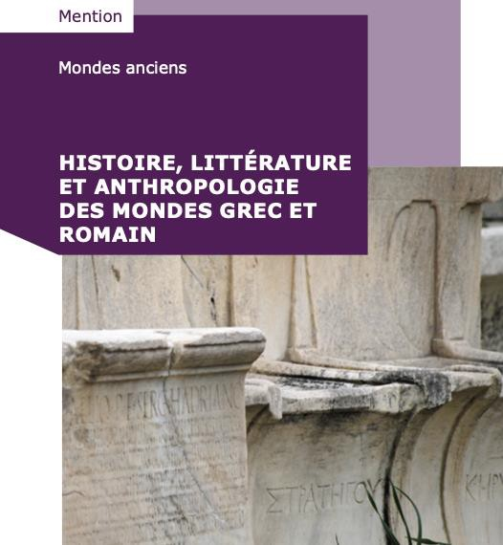
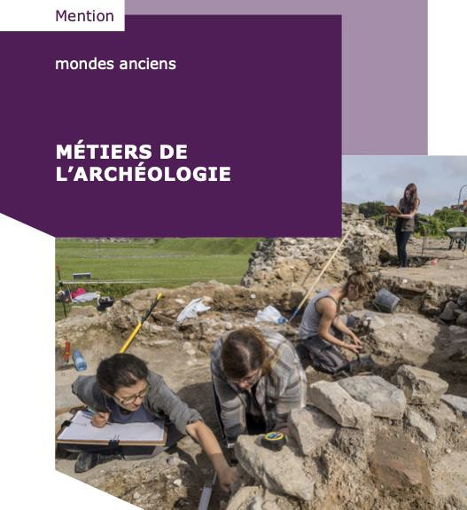
Master mention MONDES ANCIENS
Une mention de master au cœur des Sciences humaines et sociales
et au cœur de la Faculté des Humanités
3 départements
Le département Histoire
Le département
Histoire de l’art et Archéologie (HAA)
Le département
Langues et Cultures antiques (LCA)
3 parcours
https://humanites.univ-lille.fr

Slide 8
Présentation du Master MONDES ANCIENS
L’Université de Lille est l’une des rares universités françaises à pouvoir dispenser des enseignements et organiser des recherches dans des disciplines aussi variées et complémentaires que l’histoire ancienne, l’archéologie, la préhistoire et la protohistoire, la philosophie antique, la philologie, la numismatique, l’iconographie, l’épigraphie, la prosopographie et la papyrologie, et couvrant une vaste aire géographique : Égypte et Proche-Orient anciens, monde grec et monde romain, espaces européens septentrionaux.
Un tel ensemble constitue un véritable pôle de compétences, qui favorise idéalement le développement de la
pluridisciplinarité et l’initiation aux problématiques, aux méthodes et aux outils les plus actuels de l’archéologie et des
sciences de l’Antiquité. C’est pourquoi l’Université de Lille propose un master mention « Mondes Anciens ».
Adossée à deux équipes reconnues par le CNRS (UMR 8164 - Histoire, Archéologie, Littératures des Mondes Anciens / HALMA ; UMR 8163 - Savoirs, Textes, Langage / STL) qui sont intégrées dans des réseaux internationaux de recherche et de formation à la recherche et qui font de cette constellation de disciplines un véritable pôle d’excellence, la mention
« Mondes Anciens » vise à former des spécialistes en Égyptologie, Assyriologie, Préhistoire (avec le concours des enseignants-chercheurs de la Faculté des Sciences économiques, sociales et des territoires et de la Faculté des Sciences et Technologies, dont certains sont membres de l’unité HALMA), Protohistoire européenne, Archéologie
classique, Antiquité grecque et romaine, Anthropologie culturelle des mondes grecs et romains, Philologie classique,
Antiquité tardive et Antiquités nationales. Elle vise aussi à une formation adaptée aux acteurs de l’archéologie de terrain programmée ou préventive et prépare à l’insertion professionnelle dans des secteurs d’activités en lien avec les musées ou les institutions et organismes de la conservation du patrimoine. Elle s’appuie pour cela notamment sur une
convention que l’Université de Lille a conclue avec l’INRAP (Institut National de Recherches Archéologiques Préventives), qui est également tutelle secondaire de l’unité HALMA.
Cette formation est résolument centrée sur les axes de recherche privilégiés par les deux unités de recherche qui en constituent le socle scientifique :
archéologie ;
espaces et sociétés : cités et territoires ;
institutions, sociétés et cultures ;
droit, normes et discours ;
constitution et édition de corpus de textes et d’images ;
mythologie et mythographie ;
textes philosophiques, scientifiques et techniques ;
religions anciennes et christianisme antique ;
texte, image, objet ;
systèmes de pensée, de croyances et de représentations ;
analyse et interprétation des textes.
Le parcours Métiers de l’archéologie s’appuie aussi sur deux autres centres de recherches de l’Université de Lille : UMR 8529 - Institut de Recherches Historiques du Septentrion / IRHiS et UMR 8198 - Évolution, Écologie et Paléontologie / EEP.

Slide 9
Objectifs de la formation
Le Master est un diplôme européen qui couronne le 2e Cycle universitaire à Bac + 5. Son obtention conditionne l’accès au 3e Cycle (Doctorat).
Le master « Mondes Anciens » cherche à familiariser les étudiants avec les problématiques actuelles et les recherches en cours dans le domaine des Sciences Humaines appliquées aux mondes anciens (Égypte et Orient, Préhistoire, Protohistoire européenne, Mondes grec et romain et leurs périphéries), et à les initier aux méthodes et techniques des diverses disciplines pertinentes (histoire, philologie, littérature, anthropologie culturelle, archéologie, épigraphie,
codicologie, numismatique, philosophie antique, iconographie, papyrologie, prosopographie…). En composant un cadre pluridisciplinaire cohérent et complet, et en constituant ainsi un environnement scientifique idéal, elle vise à former
de futurs spécialistes dans les 3 parcours suivants : Égypte et Proche-Orient anciens ; Histoire, littérature et anthropologie des mondes grec et romain ; Métiers de l’archéologie. Le parcours Métiers de l’archéologie a pour
vocation de former les étudiants à toute la palette des activités archéologiques : fouille, enregistrement, traitement et conservation des données scientifiques ainsi que des archives de fouilles (mobilier archéologique et sa documentation associée), diffusion des connaissances et versement des archives à l’État, recherche.
Insertion professionnelle
Le master Mondes Anciens ne débouche pas directement sur une insertion professionnelle, point à prendre en compte avant de s’engager dans la formation. Il vise à une spécialisation dans le domaine de la recherche en Sciences de
l’Antiquité et rend possible une insertion dans les métiers en lien avec l’éducation, la culture et la préservation du patrimoine archéologique. Il est aussi conçu pour aider les étudiants à construire leur parcours professionnel et à les doter d’une solide culture dans le domaine des Sciences de l’Antiquité.
8

Slide 10
Master mention MONDES ANCIENS
Le Master Mondes anciens permet de devenir un véritable spécialiste en Sciences de l’Antiquité en étudiant plus particulièrement l’Égyptologie ou l’Assyriologie, l’Histoire, l’Archéologie, les Littératures et l’Anthropologie des mondes grec et romain, la préhistoire ou la protohistoire européenne.
Le Master Mondes anciens vous familiarise avec les problématiques actuelles des Sciences Humaines appliquées aux mondes anciens et au-delà. Il permet de s’orienter vers les métiers de l’enseignement secondaire et supérieur, de l’archéologie, du patrimoine ou du journalisme.
Le Master mention Mondes anciens comprend trois parcours :
Le parcours Égypte et Proche-Orient anciens propose une formation à l’histoire, aux cultures, aux langues de l’Égypte (égyptien hiéroglyphique, démotique et copte) et du Proche-Orient (akkadien et sumérien) anciens
Deux options sont proposées suivant la spécialisation recherchée :
Égypte ancienne
Proche Orient ancien
Le parcours Histoire, archéologie, littérature et anthropologie des mondes anciens est organisé autour de l’étude des mondes anciens et se compose de deux options :
Histoire des mondes grec et romain : l’option est centrée sur l’étude des mondes grec et romain pris dans leur extension maximale, en incluant toutes les régions de culture grecque (de l’Occident méditerranéen à l’Asie hellénistique) et celles qui furent intégrées à l’empire romain (de la Gaule et l’Espagne jusqu’à l’Asie mineure et la Syrie).
La connaissance du grec et du latin n’est pas un prérequis.
Littératures et anthropologie des mondes grec et romain : cette option s’adresse essentiellement aux étudiants voulant se spécialiser dans le domaine des textes littéraires latins et grecs et des langues anciennes classiques (latin et grec). L’option est surtout conseillée pour les étudiants disposant d’une licence de Lettres classiques ou d’une licence Humanités sciences de l’information. Elle s’inscrit dans le cadre de la formation complète en Lettres classiques dispensée par
le Département de Langues et cultures antiques de l’ULille.
Le parcours Métiers de l’archéologie : ce parcours, à vocation recherche et professionnalisation, a pour objectif de former de futurs professionnels de l’archéologie, maîtrisant l’ensemble des méthodes et des pratiques propres à cette discipline,
de l’acquisition des données jusqu’à la diffusion des connaissances.

Slide 11
Le parcours MÉTIERS DE L’ARCHÉOLOGIE
Le parcours Métiers de l’Archéologie a double vocation : recherche et professionnalisation. Il a pour objectif de former de futurs scientifiques et professionnels de l’Archéologie, maîtrisant l’ensemble des méthodes et des pratiques propres à cette discipline, de l’acquisition des données jusqu’à la diffusion des connaissances.
Ce parcours concerne toutes les Archéologies, dont la chronologie s’étend de la Préhistoire à l’époque contemporaine et se décline à plusieurs échelles géographiques : régionale, nationale, européenne et méditerranéenne. Les enseignements sont assurés par des enseignants-chercheurs de l’Université de Lille et par des acteurs de l’archéologie et des institutions muséales de la région des Hauts-de-France.
Le master « Mondes Anciens » cherche à familiariser les étudiants avec les problématiques actuelles et les recherches en cours dans le domaine des Sciences Humaines appliquées aux mondes anciens (Égypte et Orient, Préhistoire, Protohistoire européenne, Mondes grec et romain et leurs périphéries), et à les initier aux méthodes et techniques des diverses disciplines pertinentes (histoire, philologie, littérature, anthropologie culturelle, archéologie, épigraphie,
codicologie, numismatique, philosophie antique, iconographie, papyrologie, prosopographie…). En composant un cadre pluridisciplinaire cohérent et complet, et en constituant ainsi un environnement scientifique idéal, elle vise à former
de futurs spécialistes dans les 3 parcours suivants : Égypte et Proche-Orient anciens ; Histoire, littérature et
anthropologie des mondes grec et romain ; Métiers de l’archéologie. Le parcours Métiers de l’archéologie a pour vocation de former les étudiants à toute la palette des activités archéologiques : fouille, enregistrement, traitement et conservation des données scientifiques ainsi que des archives de fouilles (mobilier archéologique et sa documentation associée), diffusion des connaissances et versement des archives à l’État, recherche.
Le parcours MÉTIERS DE L’ARCHÉOLOGIE :
une formation intégrée dans un Programme Gradué
Le parcours Métiers de l’Archéologie est inscrit dans le Programme Gradué « Cultures, sociétés, pratiques en mutation ».
Ce programme propose une formation pluridisciplinaire d’études supérieures de niveau Master et Doctorat en Sciences Humaines et Sociales. Cette formation de haut niveau, ouverte aux étudiants du monde entier, est axée sur la recherche, mobilisant les compétences et savoirs des sciences humaines et sociales au service d’une compréhension de la transition globale à l’œuvre dans les sociétés contemporaines.

Slide 12







Présentation du Programme Gradué
« Cultures, sociétés, pratiques en mutation » / 1
Le Programme Gradué « Cultures, sociétés, pratiques en mutation » est adossé au Hub 4 du ISite ULNE. Le Programme Gradué s’articule donc autour des trois défis du Hub :
Défi 1 - Institutions et organisations en mutation Défi 2 - Vulnérabilités et inclusions
Défi 3 - Europe, constructions historiques et dynamiques de transition
Ilil prend effet pour l’instant uniquement pour les étudiants en 2e année de master.
Différentes initiatives sont mises en place pour encourager les étudiants à une approche aux transformations historiques, culturelles et institutionnelles permettant d’appréhender la dynamique créatrice du changement qui
peut se manifester aussi bien dans des modes d’organisation marqués par l’innovation qu’à travers des pratiques individuelles ou collectives résilientes ou encore dans des productions culturelles novatrices.
Le Programme Gradué vise à créer autours des étudiants un environnement intellectuel stimulant et
multidisciplinaire. Il prend appui sur des compétences convergentes au sein de l’Université de Lille dans le domaine des Humanités et des Sciences sociales pour développer, en cohérence avec les actions menées par le CNRS et les autres acteurs de la recherche, des études disciplinaires et pluridisciplinaires à même d’éclairer ces enjeux et défis du monde contemporain, tout en s’inscrivant en interaction avec les autres Hub de l’I-SITE dans une dynamique globale de recherche sur la transition.

Slide 13
Présentation du Programme Gradué
« Cultures, sociétés, pratiques en mutation » / 2
Cinq séminaires à suivre
Des conférences spécifiquement destinées aux étudiants du Programme Gradué sont prévues les vendredis après- midi. Les thèmes et les intervenants sont choisis de manière à offrir aux étudiants une formation de haut niveau sur les problématiques propres au Programme avec une attention particulière à l’approche interdisciplinaire et à la dimension internationale.
Les étudiants souhaitant obtenir le label Graduate Programme devront assister et émarger à 5 conférences minimum. Le calendrier des conférences hebdomadaires pour l’année 2022-2023 est le suivant :
Les vendredis de 15h à 17h : les 7 octobre, 21 octobre, 25 novembre, 09 décembre, 16 décembre 2022 et 20
janvier, 27 janvier 2023.
Les thèmes et lieux des conférences seront communiqués au plus tard au début du mois de septembre.
Les Journées de rentrée du Programme gradué "Cultures, Sociétés et Pratiques en Mutation" auront lieu les 8-9 septembre 2022 : le 8 septembre en amphi Cassin - campus Moulins et le 9 septembre en amphi B7 - campus Pont-de-Bois.
Une mobilité internationale renforcée
Tous les étudiants du Programme Gradué seront insérés dans une dynamique fortement internationalisée et internationalisante.
Les étudiants bénéficieront de bourses de mobilité internationale afin d’effectuer des séjours de recherche ou des stages à l'étranger au cours du deuxième semestre de l’année universitaire.
Les responsables du programme gradué
Responsable pédagogique du Programme Gradué « Cultures, sociétés, pratiques en mutation » : Luisa Brunori - luisa.brunori@univ-lille.fr
•Coordinatrice: Emilie ADELINE graduate-programme-cspm@univ-lille.fr

Slide 14
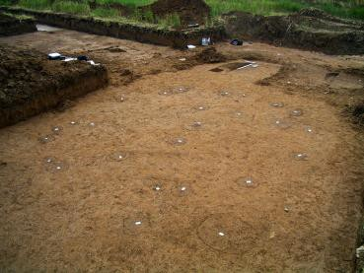
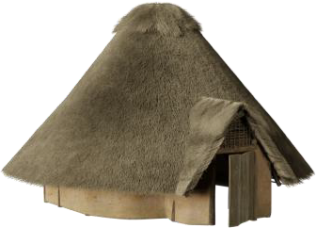
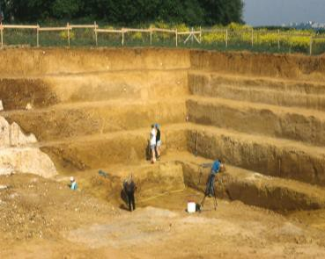
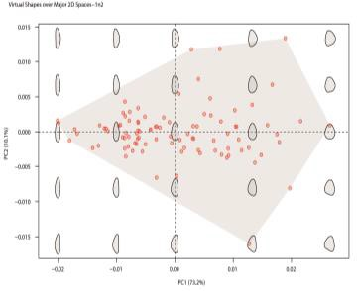
La direction de la Faculté
La Faculté est administrée par un conseil élu de 40 membres comprenant enseignants, étudiants, personnels administratifs et ingénieurs techniques ainsi que des personnalités extérieures. Le doyen, les vices-doyens et la responsable administrative sont assistés dans leurs fonctions par un bureau élu.
Doyen
Vices doyens
M. Gabriel GALVEZ-BEHAR
M. Cédric PATIN , Mme Gabrielle RADICA, Mme Marie BULTE
Mme Anne DE CREMOUX
Directrice générale des services d’appui
Directrice adjointe des services d’appui
Mme Catherine LENAIN
Mme Audrey CHOQUET

Slide 15
Les responsables pédagogiques et administratifs du Master Mondes anciens
RESPONSABLES des formations
Responsable de la mention
Philippe ABRAHAMI : philippe.abrahami@univ-lille.fr
Responsables des parcours
Métiers de l’archéologie
FREDERIQUE BLAIZOT : frederique.blaizot@univ-lille.fr
Égypte & Proche-Orient anciens
Ghislaine WIDMER : ghislaine.widmer@univ-lille.fr
Histoire, Littérature et Anthropologie des mondes anciens
Option Histoire
Philippe ABRAHAMI : philippe.abrahami@univ-lille.fr
Option Littérature et Anthropologie
Anne-Isabelle BOUTON : anne-isabelle.bouton@univ-lille.fr
ÉQUIPE ADMINISTRATIVE
Responsable administrative du département Histoire
Nathalie DELMEIRE
03 20 41 63 40 / nathalie.delmeire@univ-lille.fr
Responsable administrative du département Histoire de l’Art et Archéologie
Aurélie SEMAESSE
03 20 41 63 39 / aurelie.semaesse@univ-lille.fr
Responsable administrative du département des Langues et Cultures Anciennes
Julie OERLEMANS
03 20 41 60 52 / julie.oerlemans@univ-lille.fr
Secretariat (EPOA, HLA : option Histoire des mondes grec et romain)
Isabelle BIANCHINI (Département Histoire) 03.20.41.69.49 / isabelle.bianchini@univ-lille.fr
Secrétariat (Métiers de l’archéologie)
Angélique CROSSOUARD (Département Histoire de l’art et archéologie) 03.20.41.61.98 / angelique.crossouard@univ-lille.fr
Secrétariat (HLA : option Littératures et anthropologies des mondes grec et romain)
Anne MARTEL (Département Langues et Cultures antiques)
03. 20. 41. 61. 14 / anne.martel@univ-lille.fr
14

Slide 16
Les enseignants-chercheurs de l’Université de Lille
intervenant dans le parcours Métiers de l’archéologie
Les enseignants titulaires de l’Université de Lille disposent d’une page personnelle sur la page internet : https://pro.univ-lille.fr
- BLAIZOT Frédérique
Professeur des universités, Archéologie romaine / gallo-romaine
Faculté des Humanités, UMR 8164 – HALMA : https://pro.univ-lille.fr/frederique.blaizot/
Maître de conférences, Archéologie classique
Faculté des Humanités, UMR 8164 – HALMA : https://pro.univ-lille.fr/florence-lebars-tosi/
Professeur des universités, Archéologie grecque
Faculté des Humanités, UMR 8164 – HALMA : https://pro.univ-lille.fr/sandrine-huber/
Maître de conférences, Archéologie romaine
Faculté des Humanités, UMR 8164 – HALMA : https://pro.univ-lille.fr/gregoire-poccardi/
Maître de conférences HDR, Archéologie grecque
Faculté des Humanités, UMR 8164 – HALMA : https://pro.univ-lille.fr/georgios-sanidas/
Assistante Temporaire d’Enseignement et de Recherche, Protohistoire européenne Faculté des Humanités, UMR 8164-HALMA
- LE BARS TOSI Florence
- HUBER Sandrine
- POCCARDI Grégoire
- SANIDAS Giorgos
- ROSCIO Mafalda
- BAILLIEUL Élise
Maître de conférences, Histoire de l’art du Moyen Âge
Faculté des Humanités, UMR 8529-IRHiS : https://pro.univ-lille.fr/elise-baillieul/
Maître de conférences, Histoire et archéologie du Moyen âge
Faculté des Humanités, UMR 8529-IRHiS : https://pro.univ-lille.fr/mathieu-vivas/
- VIVAS Mathieu
Sciences et technologies
- BALESCU Sanda
Maître de conférences HDR, Géoarchéologie-Géologie du Quarternaire
Faculté des Sciences économiques, sociales et des territoires, UMR 8164 – HALMA : https://pro.univ-lille.fr/sanda-balescu/
Maître de conférences HDR, Préhistoire
- LAMOTTE Agnès
Faculté des Sciences économiques, sociales et des territoires, UMR 8164 – HALMA : https://pro.univ-lille.fr/agnes-lamotte/
15

Slide 17
Les acteurs en Archéologie
intervenant dans le parcours de master Métiers de l’archéologie 1/2
BÉGHIN Mathieu
Responsable adjoint du Service Archéologique Municipal d’Arras
Archéologue départemental, Service archéologie et patrimoine du Département du Nord, ArScan UMR 7041 équipe TranSphères
Chargé de la Carte archéologique (département du Pas-de-Calais), DRAC Hauts-de- France : Service régional de l’Archéologie, UMR 8164-HALMA
Ingénieur de recherche, INRAP Hauts-de-France : Direction inter-régionale Nord- Picardie, UMR 7041-ArScAn
Archéologue départementale, , Département du Pas-de-Calais – archéologie du bâti : Service
d’Archéologie préventive
Cheffe du Service archéologie, Ville de Boulogne-sur-
Mer, UMR 8164-HALMA
Ingénieur de recherche, INRAP Hauts-de-France : Direction Nord- Pas-de-Calais, UMR 8591 Environnements Quaternaires et Actuels
Ministère de la Culture, chargé de mission sur l’archéologie des conflits contemporains Conservatrice du Patrimoine,
Archéobotaniste, CRAVO (Centre de Recherche Archéologique de la Vallée de Oise), UMR7209-MNHN
Archéologue-Archiviste, DRAC Hauts-de-France : Service régional de l’Archéologie
Gestionnaire des Collections, INRAP Hauts-de-France : Centre de recherche
archéologique de Villeneuve d’Ascq
Céramologue médiéviste, EVEHA Hauts-de-France, agence de Lezennes
BEZUT Alex
- BYHET Thomas
- CLOTUCHE Raphaël
- DALMAU Laetitia
DEMON Angélique
- DESCHODT Laurent
DESFOSSES Yves
- DERREUMAUX Marie
FAUPIN Géraldine
GARDAIS Corinne
HUBERT Jonathan

Slide 18
Les acteurs en Archéologie
intervenant dans le parcours de master Métiers de l’archéologie 2/2
HERBIN Patrice
Responsable du Service archéologique du département du Nord ; Responsable par interim du service Recherche et Conservation – Forum antique de Bavay, Département du Nord : Direction des Sports et de la Culture, UMR 6298-ARTEHIS
JAGOU Benjamin
Paléométallurgiste, INRAP Hauts-de-France : Centre de recherche archéologique d'Achicourt,
UMR 5060-IRAMAT
Conservatrice du Patrimoine, Directrice du musée de Boulogne-sur-Mer
KANDOT Elikya
- LE DAUPHIN Anthony
Céramologue antiquité, Institut National de Recherches Archéologiques Préventives, Centre de Villeneuve-d’Ascq ; UMR 8164-HALMA
Archéologue départementale, Département du Pas-de-Calais : Service d’archéologie préventive, UMR 8164-HALMA
Conservatrice du patrimoine en charge des arrondissements de Béthune et de Saint- Omer, Responsable des biens archéologiques mobiliers, DRAC Hauts-de-
France : Service Régional de l'Archéologie, UMR 8164-HALMA
Chef du Service des Archives du Sol, Responsable scientifique du CCE du Pas-de-Calais, Département du Pas-de-Calais : Direction de l’Archéologie, UMR 8164-HALMA
Chargé de Recherche CNRS, UMR 8164-HALMA
Archéologue départementale, , Département du Pas-de-Calais – Néolithique : Service
d’Archéologie préventive, UMR 8215-Trajectoires
Archéologue chef pôle scientifique SOMME PATRIMOINE, directeur du CEE de Ribemont-sur-Ancre, UMR 8164-HALMA
Gestionnaire des collection , CEE de Ribemont-sur-Ancre, UMR 8164-HALMA
- LEROY-LANGELIN Emmanuelle
- MAGGIO Laetitia
- MASSE Armelle
OUESLATI Tarek
PANLOUPS Élisabeth
- PRILAUX Gilles
- QUEYRAT-DUBREUCQ Isabelle

Slide 19
Les enseignants-chercheurs de l’Université de Lille
intervenant dans le parcours Histoire, Proche-Orient ancien, égyptologie
Les enseignants titulaires de l’Université de Lille disposent d’une page personnelle sur la page internet : https://pro.univ-lille.fr
Histoire ancienne
ABRAHAMI Philippe, Professeur des universités, Histoire et archéologie du Proche Orient ancien (Assyriologie)
BENOIST Stéphane, Professeur des universités, Histoire romaine
DONNAT Sylvie, Maître de conférence HDR, Histoire, langue et archéologie de l’Égypte ancienne
DORSO Louise, Assistante Temporaire d’Enseignement et de Recherche, Histoire grecque et romaine
DURAND Aude, Assistante Temporaire d’Enseignement et de Recherche, Histoire romaine et grecque
FAUCHIER Louise, Assistante Temporaire d’Enseignement et de Recherche, Histoire grecque
GENIS Nicolas, Maître de conférences, Histoire ancienne
HOËT-VAN CAUWENBERGHE Christine, Maître de conférences HDR, Histoire romaine
HUSQUIN Caroline, Maître de conférences, Histoire ancienne
LACAMBRE Denis, Maître de conférences HDR, Histoire et langues orientales (Assyriologie)
MOREAU Dominic, Maître de conférences, Antiquité tardive
SÈVE Laurianne, Professeur des universités, Histoire grecque, en détachement à l’École française d’Athènes (2020-2023)
WIDMER Ghislaine, Maître de conférences, Égyptologie

Slide 20
Les enseignants-chercheurs de l’Université de Lille
intervenant dans le parcours Littérature et anthropologie sociale et culturelle
Les enseignants titulaires de l’Université de Lille disposent d’une page personnelle sur la page internet : https://pro.univ-lille.fr
Langues et cultures antiques
BARBARA Sébastien, Maître de conférences, Langue et littérature latines
BOUTON Anne-Isabelle, Professeur des universités, Langue et littérature latines (patristique et philosophie)
BRUHAT Marie-Odile, Maître de conférences, Langue et littérature latines
CLEMENT-TARANTINO Séverine, Maître de conférences, Langue et littérature latines (mythologie)
CREMOUX Anne de, Maître de conférences, Langue et littérature grecques (comédie grecque)
DELATTRE Charles, Professeur des universités, Langue et littérature grecques (mythologie, récits et commentaires)
DECLOQUEMENT Valentin, Assistante Temporaire d’Enseignement et de Recherche
FRANCOBANDIERA Daria, Maître de conférences, Langue et littérature grecques (la tragédie grecque et sa réception)
ISSAEVA-TOUCHARD Sévérine, Maître de conférences, Langue et littérature grecques (grammaire - pédagogie)
KLEIN Florence, Maître de conférences, Langue et littérature latines
LECAUDÉ Peggy, Maître de conférences, Langue et littérature latines (linguistique latine)
LONGHI Vivien, Maître de conférences, Langue et littérature grecques
RUIZ-MORET Diane, Assistante Temporaire d’Enseignement et de Recherche, Langue et littérature grecques
WEBB Ruth, Professeur des universités, Langue et littérature grecques (rhétorique et textes de l'époque impériale)

Slide 21

Les unités de recherches et l’archéologie à l’Université de Lille / 1
UMR 8164 – HALMA
Histoire, Archéologie, Littérature des Mondes Anciens
Site Pont-de-Bois, Quartier Ouest, Bâtiment E / 1er étage https://halma.univ-lille.fr/
Directrice : Sandrine Huber
Directeurs-adjoints : Philippe Abrahami et Charles Delattre
HALMA est une Unité Mixte de Recherche (8164), qui associe trois tutelles principales : l’Université de Lille, le CNRS et le ministère de la Culture, avec une tutelle secondaire : l’INRAP (Institut national de recherches archéologiques préventives) et des partenaires institutionnels. Elle constitue l’un des pôles français de référence dans le domaine des Sciences de l’Antiquité.
Équipe pluridisciplinaire, HALMA associe étroitement archéologues, historiens, philologues et plus généralement spécialistes des cultures antiques. Son champ de recherches s’étend sur un arc chronologique vaste, de la préhistoire jusqu’à l’Antiquité la plus tardive. L’aire géographique couverte par les différents chercheurs d’HALMA est centrée sur le bassin Méditerranéen et l’Europe du nord et se déploie de l’Atlantique jusqu’au Moyen-Orient.
La programmation scientifique d’HALMA se développe en 2020-2025 en 3 thèmes de recherches et 1 laboratoire de prospective :
Thèmes de recherche
Cultures, espaces et territoires
Identités, pratiques et représentations
Corpus, traditions et réceptions
Laboratoire de prospective
Vivre et mourir, s’affaiblir et guérir, le corps dans tous ses états : vulnérabilité, soins et souci de soi

Slide 22

Les unités de recherches et l’archéologie à l’Université de Lille / 2
UMR 8529 – IRHiS
Institut de Recherches Historiques du Septentrion
Site Pont-de-Bois, Bâtiment A / Bureaux A1.221 et A1.244 https://irhis.univ-lille.fr/
Directeur : Charles Mériaux
Directeurs-adjoints : Élise Baillieul, Marie Derrien et Christopher Fletcher
L’IRHiS a pour objectif de porter une recherche scientifique de très haut niveau, en structurant des équipes fortes sur les thèmes de l’histoire de l’art, de l’histoire économique et sociale, en déclinant les échelles d’étude, du local à l’international. Il joue un rôle moteur dans la construction de thèmes émergents interdisciplinaires : Cultures Visuelles / Visual Studies, Études mémorielles et patrimoniales, Warstudies et conflits.
Il contribue :
à développer, dans un cadre transfrontalier et européen, un pôle de recherche reconnu nationalement et
internationalement en matière d’histoire et d’histoire de l’art (du Moyen Âge à nos jours) ;
à former les étudiants à la recherche, les insérer dans le monde académique et favoriser leur insertion professionnelle ;
à renforcer les thématiques qui forment le socle scientifique de notre unité : images, langages et réception artistiques, savoirs et circulations économiques, analyses, représentations, interactions des territoires et des sociétés ;
à affirmer de nouvelles spécificités : il s’agit d’établir grâce à une forte interdisciplinarité l’émergence de nouvelles thématiques (innovation, santé, care) ;
à diffuser la culture scientifique et valoriser la recherche auprès d’un large public en relation avec divers
partenaires (MESHS, associations et collectivités territoriales).
Le centre documentaire de l’IRHiS est la bibliothèque Georges-Lefebvre (voir infra).

Slide 23

Les unités de recherches et l’archéologie à l’Université de Lille / 3
UMR 8198 – EEP (Evo-Eco-Paléo) Évolution, Écologie et Paléontologie
Site Cité scientifique, Sciences et Technologies, Bâtiment SN2 http://eep.univ-lille.fr/fr
Directeur : Xavier Vekemans
Directeurs-adjoints : Taniel Danelian et Pascal Touzet
L'UMR 8198, unité Évolution, Écologie et Paléontologie (Evo-Eco-Paléo) est une unité mixte de recherche dont les établissements tutelles sont le CNRS et l'Université de Lille, Sciences et Technologies. Elle a été créée en janvier 2015 suite au regroupement du laboratoire Génétique et Évolution des Populations Végétales (GEPV) et de l'équipe "Paléoécologie et Environnements Sédimentaires" de l'unité Géosystèmes.
L'objectif scientifique de l'unité Evo-Eco-Paléo est de contribuer au développement des connaissances
sur l'origine et l'évolution de la biodiversité et paléo-biodiversité, notamment en relation avec les changements environnementaux à diverses échelles temporelles. L'unité rassemble des compétences en génétique et génomique des populations, en écologie évolutive, en paléontologie, en paléo-écologie et en éco-immunologie, et développe des travaux de recherche intégrant des approches de modélisation, d'expérimentation, d'acquisition de données moléculaires, phénotypiques, floristiques, et d'analyses biostatistiques et bioinformatiques.
Les thématiques phares de l'unité concernent l'étude de: l'évolution des systèmes de reproduction chez les plantes et ses conséquences sur l'évolution des génomes; l'évolution de la paléobiodiversité en relation avec les changements environnementaux au Paléozoïque; l'identification des processus d'acclimatation ou
d'adaptation au sein des populations de plantes et d'annélides marins en réponse au changement global contemporain.

Slide 24


Les unités de recherches et l’archéologie à l’Université de Lille / 4
Les unités de recherche associées au Master mention Mondes anciens, c’est aussi :
EA ALITHILA
Analyses littéraires et Histoire de la langue
https://alithila.univ-lille3.fr/
UMR 8163 – STL
(Savoirs, Textes, Langage)
https://stl.univ-lille.fr/

Slide 25
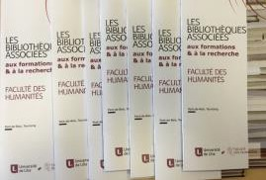


Les bibliothèques de recherche et l’archéologie à l’Université de Lille / 1
Bibliothèque des sciences de l’Antiquité - BSA
Bâtiment B, niveau 0
Département Langues et cultures antiques
Responsable : M. Christophe Hugot
Tél. 03.20.41.64.07 – Courriel : bsa@univ-lille.fr
Ouverture du lundi au vendredi (9h–17h30). Ces horaires sont ceux pratiqués lors des semaines de cours (des aménagements d’horaire interviennent en dehors des périodes de cours et durant certaines vacances).
Une extension des horaires à 8h-20h, du lundi au vendredi, est envisagée pour la rentrée universitaire 20
Labellisée « Collection d'excellence » (CollEx) pour l'Antiquité, la BSA possède un fonds documentaire comportant plus de 40.000 références. Les disciplines concernées par la bibliothèque sont les langues anciennes (grec, latin, sanskrit), l’histoire ancienne et l’archéologie. Outre les ouvrages issus de la Faculté, la bibliothèque accueille les livres du Centre de recherche Halma (hors ceux en égyptologie).22-2023.
L’accès à la bibliothèque ne requiert aucune condition particulière. La carte nécessaire à l’emprunt est celle effectuée par le Service commun de la documentation. Les périodiques ainsi que de nombreux ouvrages (tels que les usuels, livres utiles aux exposés, au concours, …) sont en consultation sur place uniquement.
Site de la BSA : https://bsa.univ-lille.fr/ La bibliothèque sur les réseaux sociaux :
Insula, le blog : https://insula.univ-lille3.fr/ La BSA sur Twitter et Instagram : @bsaLille3
Chaine Youtube : www.youtube.com/channel/UCcwIfHvfkmaDQfuh1W67DoQ
Bibliothèque Jacques-Vandier – Égyptologie Bibliothèque de recherche rattachée à l’UMR 8164 HALMA Bâtiment B – Salle B3 102
Responsable : Mme Sylvie VÉRITÉ
Tel. + 33 3 20 41 70 68
Courriel : sylvie.verite@univ-lille.fr
Web : https://bibliotheque-vandier.univ-lille.fr/
Horaires d’ouverture : Lundi (13h00–17h00), Mardi/ Mercredi (8h30–12h00 et 13h00–17h00), Jeudi (13h00-17h00) Vendredi (8h30-12h00 et 13h00–16h00)
Domaines couverts : Égypte et Soudan ancien.
Conditions d’accès : la bibliothèque est ouverte aux chercheurs et aux étudiants à partir du master 1, pour les étudiants de licence 2 ou 3 ayant des exposés ou un TER (Travail d’Étude et de Recherche) à préparer. Pour tout autre demande d’accès s’adresser à un responsable. La bibliothèque ne pratique pas de prêt. Les documents sont consultables uniquement sur place.
24

Slide 26
Les bibliothèques de recherche et l’archéologie à l’Université de Lille / 2
Bibliothèque de STL
Bâtiment B, niveau Forum – 1 : salle B0.677 Responsable : Caroline Taillez
Tél. 03.20.41.61.88 – Courriel : caroline.taillez@univ-lille.fr Ouverture : voir la page dédiée : https://stl.univ-lille.fr/bibliotheque/
La bibliothèque de l’UMR 8163 – STL (Savoirs, Textes, Langage) est une bibliothèque de recherche destinée aux chercheurs, enseignants-chercheurs et étudiants de l’unité à partir du M2. Elle met à leur disposition un agréable espace de travail avec vue sur le parc du campus, au calme.
Elle contient des fonds de philologie, de philosophie et de linguistique.
Bibliothèque Georges-Lefebvre
Bibliothèque de recherche rattachée à l’UMR 8529 IRHiS Bâtiment A, niveau Forum -1, salle A1 217
Responsable : Mme Corinne HÉLIN Tél. + 33 3 20 41 63 62
Courriel : corinne.helin@univ-lille.fr ; Web : https://bibirhis.hypotheses.org/
Horaires d’ouverture : Lundi (9h–12h30 ; 14h–17h30), Mardi, mercredi, jeudi (9h–17h30), Vendredi (9h–13h)
La Bibliothèque Georges-Lefebvre est la bibliothèque de recherche du laboratoire IRHiS UMR 8529 Institut de Recherches Historiques du Septentrion, elle est spécialisée en histoire régionale. Son fonds documentaire compte environ 51 000 ouvrages et plus de 600 titres de périodiques en histoire et histoire de l’art, des périodes allant du Moyen Âge à l’époque contemporaine. Des fonds plus spécifiques ont été développés en histoire des sciences et des techniques, cultures visuelles, mode, guerre, haut Moyen Âge, etc.
Aucun prêt n'est possible, la bibliothèque Georges Lefebvre est une bibliothèque de consultation sur place
uniquement.

Slide 27

Les bibliothèques de recherche et l’archéologie à l’Université de Lille / 3
Bibliothèque Recherche de Paléontologie
Campus Cité scientifique - Bâtiment SN5, 3e étage Responsable : Jessie Cuvelier
Courriel : jessie.cuvelier@univ-lille.fr
Voir la page dédiée : http://eep.univ-lille.fr/fr/infrastructures/bibliotheque_recherche_paleontologie/presentation
La bibliothèque détient un fonds important dans le domaine de la paléontologie et de la géologie, constitué par 4 000 ouvrages, 600 périodiques, 1 530 thèses, 1 500 actes de congrès et 26 000 articles. Ce fonds contient des titres spécifiques et rares en paléobotanique et en micropaléontologie, issus des axes de recherches successifs, développés par les laboratoires de l’université en Sciences de la Terre depuis le début du 20ème siècle.
Avec le fonds documentaire de la Société géologique du Nord (1 050 périodiques et 1 800 monographies), détenu et géré actuellement par LILLIAD (bibliothèque universitaire de la Faculté des Sciences et Technologies de Lille),
l’Université de Lille présente un fonds patrimonial conséquent et des plus importants en Sciences de la Terre au Nord de Paris.
Elle est ouverte à tous les enseignants-chercheurs, directeurs de recherche, chargés de recherches, ingénieurs et étudiants de troisième cycle de l’Université de Lille. Les invités et les visiteurs extérieurs peuvent y accéder sur demande.
LILLIAD Learning Center Innovation
Au cœur du campus Cité scientifique Responsable : Jessie Cuvelier
voir la page dédiée : https://lilliad.univ-lille.fr
Espace de rencontre et de circulation des savoirs, LILLIAD Learning center Innovation est accessible à toute la
communauté universitaire, ainsi qu’aux entreprises, aux acteurs de l’innovation, à l’enseignement secondaire et au grand public.
La bibliothèque gère notamment le fonds documentaire de la Société géologique du Nord (1 050 périodiques et 1 800 monographies) et d’autres ouvrages liés aux domaines concernés par les Métiers de l’archéologie

Slide 28
Dimension internationale
Outre les accords bilatéraux entre l’Université de Lille et des universités étrangères où les disciplines de l’Antiquité
sont concernées, la formation s’appuie sur des séminaires internationaux réguliers, soit dans le cadre de coopérations multilatérales, soit dans le cadre de réseaux.
Coopérations multilatérales
Université de Barcelone, Université de Gand (histoire romaine, Antiquité tardive, Histoire du Proche Orient ancien,
Philologie)
Université Libre de Bruxelles, Katholieke Universiteit Leuven (Mythe, religion, philosophie. Médio-platonismes, Égypte gréco-romaine)
Université Catholique de Louvain, Université de Liège (Représentation mythologique des relations familiales)
Université de Cambridge (philosophie antique)
Université « Aristote » de Thessalonique (archéologie grecque)
Université de Padoue (archéologie romaine)
Réseaux
HAEMUS : Archéologie et Histoire des Balkans en Antiquité tardive, IIIe-VIIIe s. (Archaeology and History of the
Balkans in Late Antiquity, 3rd-8th century AD ; centres de recherche et universités partenaire : voir le site internet https://haemus- network.univ-lille.fr/)
Le phénomène littéraire des premiers siècles de notre ère (Lausanne, Trieste, Wroclaw, Cracovie, Perpignan, Amiens, Toulouse, Paris 4)
Dialogismes religieux (UCL, ULB, Barcelone, Artois, Institut Catholique de Lille)
La poésie augustéenne (Universités partenaires : Berlin, Cambridge, Dublin, École normale supérieure de Pise, Florence, Genève, Heidelberg, Lille, Londres, Oxford, Roma et Udine)
Polymnia : sur la tradition mythographique en Europe de l’Antiquité au 17e siècle (Universités partenaires : Université Autonome de Barcelone, Université de Corte, Université de Genève, Université de Grenade, Université de Lausanne, Université de Laval, ENS Lyon, Université de Lille, Université de Murcia, Université de Nice, Université de Sienne, Université de Trieste et Warburg Institute)
EuGeStA (European Network on the Gender Studies in Antiquity) (Universités partenaires : Bâle, Berne, Fribourg en Suisse, Manchester, Munich, Open University, Paris 1, Toronto, Turin et UCLA)
Collegium Politicum : textes politiques de l’Antiquité et leur réception (Belgrade, Durham, Fribourg, Lausanne, Madrid, Pavie)
Médiation des Savoirs, des Langues et des Cultures (Thessalonique, Kapodistrias- Athènes, Vannes-Rennes 2, Paris
CorHaLi sur la poésie archaïque grecque (Cornell, Harvard, Lille, Paris, Lausanne, Cambridge)
À cela s’ajoute la collaboration avec les Institutions travaillant à l’étranger (Réseau des Écoles française à l’étranger : École française d’Athènes, École française de Rome, Institut français d’Archéologie Orientale du Caire (Égypte) et Casa de Velázquez à Madrid ; Institut français d’Archéologie du Proche-Orient, SFDAS [Soudan], Tunisie, Croatie, Albanie
etc.).
27

Slide 29
Conditions d’admission
La formation est ouverte, sur candidature, aux étudiants titulaires d’une licence (Licences conseillées : Lettres classiques, Histoire, Histoire de l’art, Archéologie, Philosophie, Lettres modernes, Géographie, Humanités et sciences de l’information). Pour le parcours Métiers de l’archéologie, les licences conseillées sont : Histoire de l’art & archéologie ; Histoire ; Sciences de la vie et de la terre Sciences de la terre.
Les étudiants reçus au concours de l’Agrégation ou du CAPES ou admissibles à l’Agrégation bénéficient d’allègements qui leur sont notifiés par le Jury de la Mention composé de ses responsables. C’est ce même Jury qui est qualifié pour la validation des acquis.
Admission en M1
Elle se fait via le site Mon Master selon un calendrier à respecter impérativement. Un dossier de candidature comportant les pièces suivantes est à télécharger sur ce site : relevés de notes antérieurs, CV, lettre de candidature d’une page environ exposant le projet professionnel et de recherche. Le projet de recherche est défini après une prise de contact préalable avec l’équipe pédagogique et en fonction des domaines de spécialisation des différents enseignants (cf. ci-dessus).
Les dossiers sont examinés par une commission de recrutement. La formation est à capacité limitée (55 places disponibles). Les critères de sélection portent sur le projet personnel du candidat l’examen des compétences en sciences de l’Antiquité et en archéologie et plus largement les notes obtenues dans le cursus antérieur. Un niveau confirmé en grec ou en latin est obligatoire pour les enseignements de Littérature et anthropologie des mondes grec et romain. Un
niveau 1 d’égyptien hiéroglyphique ou équivalent est également nécessaire pour l’option Égypte ancienne.
Admission en M2
Les étudiants ayant validé le M1 sont admis en M2. Site E-candidat.
Pour plus d’information, se reporter sur le site de l’université à la rubrique : choisir sa formation/master/Mondes Anciens. Attention : le redoublement en M1 ne se fait pas de manière automatique. Il est soumis à la décision de la commission de recrutement et dépend des capacités d’accueil de la formation.
Composition de la commission de recrutement Le/la responsable de la mention
Les responsables de parcours
Trois enseignants-chercheurs de la formation
Retrouvez toutes les informations utiles dans le catalogue des formations de l’université de Lille : https://www.univ-lille.fr/formations
28

Slide 30

Poursuite en thèse de doctorat
Le Master peut déboucher sur la préparation d’une thèse de doctorat sous réserve de l’accord d’un directeur de
recherche et du Conseil de l’École Doctorale SHS Lille Nord de France. Le sujet en est délimité avec le directeur de thèse qui en dirigera l’élaboration ; il doit être déposé avant novembre. Des contrats doctoraux peuvent être obtenus pour la préparation de la thèse. Les candidatures aux allocations sont classées par les équipes scientifiques
auxquelles est adossée cette Mention de Master, puis examinées par le Conseil de l’École Doctorale qui répartit les allocations, fin juin-début juillet pour la Région et pour le ministère de l’Enseignement supérieur, de la Recherche et de l’Innovation. Elles sont très peu nombreuses. La décision de s’engager dans une thèse de Doctorat ne doit donc pas être prise à la légère : l’obtention d’une thèse n’implique pas automatiquement un recrutement futur dans un
organisme scientifique français et le financement de la thèse sur plusieurs années peut s’avérer très lourd lorsque
l’allocation n’est pas obtenue (cas le plus courant).
Il existe aussi des supports de financements cofinancés par la Région des Hauts-de-France et par d’autres
organismes. Il est nécessaire de prendre des informations auprès du potentiel directeur de recherche et de l’unité de recherche à laquelle il est affilié.
Des aides spécifiques peuvent être accordées dans le cadre d’une cotutelle de thèse avec une université étrangère.
https://edshs.meshs.fr
Conseil de perfectionnement
Le conseil de perfectionnement du master se réunit au moins une fois par an pour dresser le bilan de
l’organisation administrative et pédagogique de la mention, et proposer des améliorations si nécessaire. Il se compose de la façon suivante :
Le responsable de la mention
Les responsables des trois parcours de la mention
Trois étudiant-e-s (un par parcours)
Deux représentant-e-s des milieux professionnels
Un membre du personnel administratif impliqué dans le parcours/mention
29

Slide 31
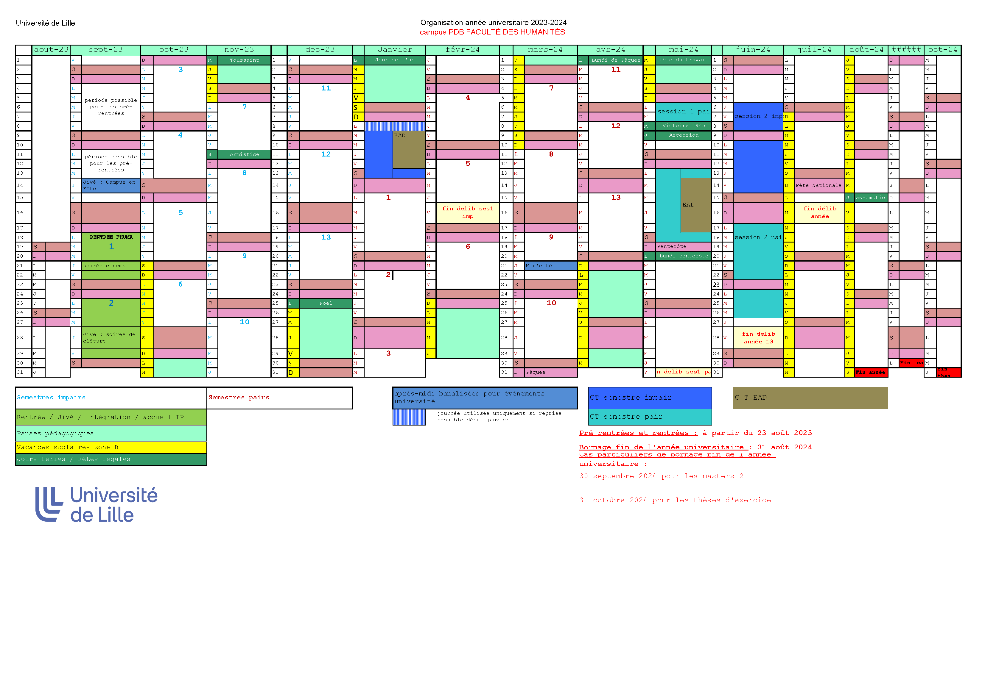
Calendrier universitaire 2023-2024
spécifique au parcours Métiers de l’archéologie
☞︎ Le calendrier universitaire du parcours Métiers de l’archéologie présente une spécificité par rapport aux autres parcours de la même mention :
il est composé de deux semestres de 8-9 semaines chacun, afin de libérer une grande partie du printemps pour la réalisation des stages de M1 et M2 : 8 semaines minimum.
☞︎ Les emplois du temps pouvant faire l’objet de modifications en cours d’année, ils ne sont publiés et mis à jour que sur la page Moodle du secrétariat du parcours Métiers de l’archéologie. Merci de consulter très régulièrement cette page.
30

Slide 32
INFORMATIONS PRATIQUES
Au département Histoire de l’art et Archéologie sont préparés les diplômes suivants :
➔ Licence Histoire de l’art et Archéologie
➔ Master Histoire de l’art
parcours Recherche en Histoire de l’Art (en présentiel) parcours Recherche en Histoire de l’Art (à distance) parcours Patrimoine et musées
➔ Master Mondes anciens parcours métiers de l’archéologie
➔ Master Sciences et Cultures du visuel
Quelle est la différence entre inscription administrative, et inscription pédagogique ?
1/ Inscription administrative : le dossier d’inscription est accessible en ligne sur le site web de l’université (une fois que vous aurez procédé à votre inscription administrative et réglé vos frais d’inscription, votre carte étudiante vous sera attribuée et vous pourrez accéder à votre ENT).
Lancement de la campagne : 04/07/2021 14h (interruption entre le 23/07/2022 et le 15/08/2022)
Date limite pour les étudiants en M1 : 26/08/2022
2/ Inscription pédagogique : elle est à effectuer sur le site web de l'Université via votre ENT. Seule l’inscription pédagogique vous permet de vous inscrire aux cours que vous avez choisis (en cas de choix) et de valider votre inscription aux examens. Taper www.univ-lille.fr, puis cliquer sur ENT (en haut à droite de la page). L’inscription pédagogique doit se faire à chaque semestre

Slide 33
Que sont les ECTS ?
Les ECTS facilitent la mobilité des étudiants d'un établissement à l'autre (en France, ou en Europe dans le cadre des échanges Erasmus).
Temps de travail personnel
Le temps passé en cours et en TD doit être complété par un temps de travail personnel hebdomadaire, qui doit être au moins égal au temps passé en cours (relecture des notes, assimilation du contenu du cours, travail en binôme, travail en bibliothèque, lectures complémentaires, etc).
Boursiers
La circulaire adressée aux recteurs le 21 juillet 2014 a introduit un contrôle de l’inscription pédagogique des
étudiants au début du premier semestre. Désormais, tout étudiant n’ayant pas procédé à son inscription
pédagogique au plus tard avant la fin du premier semestre de l’année universitaire voit le paiement de sa bourse immédiatement suspendu.
Le secrétaire d’Etat à l’Enseignement Supérieur et à La Recherche a accompagné l’augmentation des bourses d’un contrôle plus rigoureux de l’assiduité des étudiants et n’a pas hésité à suspendre ou demander le remboursement des versements en cas de manquement.

Slide 34
Organisation des semestres
Comme le montrent les tableaux figurant dans ce guide, chaque semestre se structure à partir de 4 Blocs de Compétences et de Connaissances (BCC) et de 7 Unités d’Enseignements (UE) cumulant 30 ECTS (crédits européens) par semestre, soit 60 pour une année et 120 pour l’ensemble du Master.
Chacun des 4 BCC dispense des compétences et des savoirs spécifiques clairement identifiés que l’étudiant doit avoir acquis à l’issue du Master.
BCC 1
Conduire une analyse scientifique dans l'étude des mondes anciens
délimiter un champ d’étude pertinent et une problématique ;
effectuer un état de l'art ;
développer une méthodologie et des protocoles de recherche adaptés ;
maîtriser les représentations propres aux cultures étudiées; utiliser une approche pluridisciplinaire.
BCC 2
Exprimer et transmettre un contenu scientifique à l'écrit et à l'oral
hiérarchiser et maîtriser un matériau scientifique abondant ;
maîtriser un vocabulaire scientifique et technique ;
maîtriser les règles de présentation de l’écriture scientifique ;
maîtriser les logiciels spécifiques à l’écriture scientifique ;
maîtriser une langue vivante étrangère.
BCC 3
Exploiter les instruments et techniques spécifiques à l'étude des mondes anciens
connaître les langues et écritures anciennes ;
maîtriser les techniques propres à sa discipline ;
maîtriser les sciences connexes à sa discipline ;
connaître l'histoire de sa discipline.
BCC 4
Construire son projet professionnel
connaître le monde scientifique et institutionnel propre aux sciences de l’Antiquité ;
connaître les champs scientifiques et professionnels en relation avec la formation et les voies pour y accéder ;
savoir comment communiquer avec les acteurs du monde professionnel ;
savoir comment valoriser ses compétences.

Slide 35
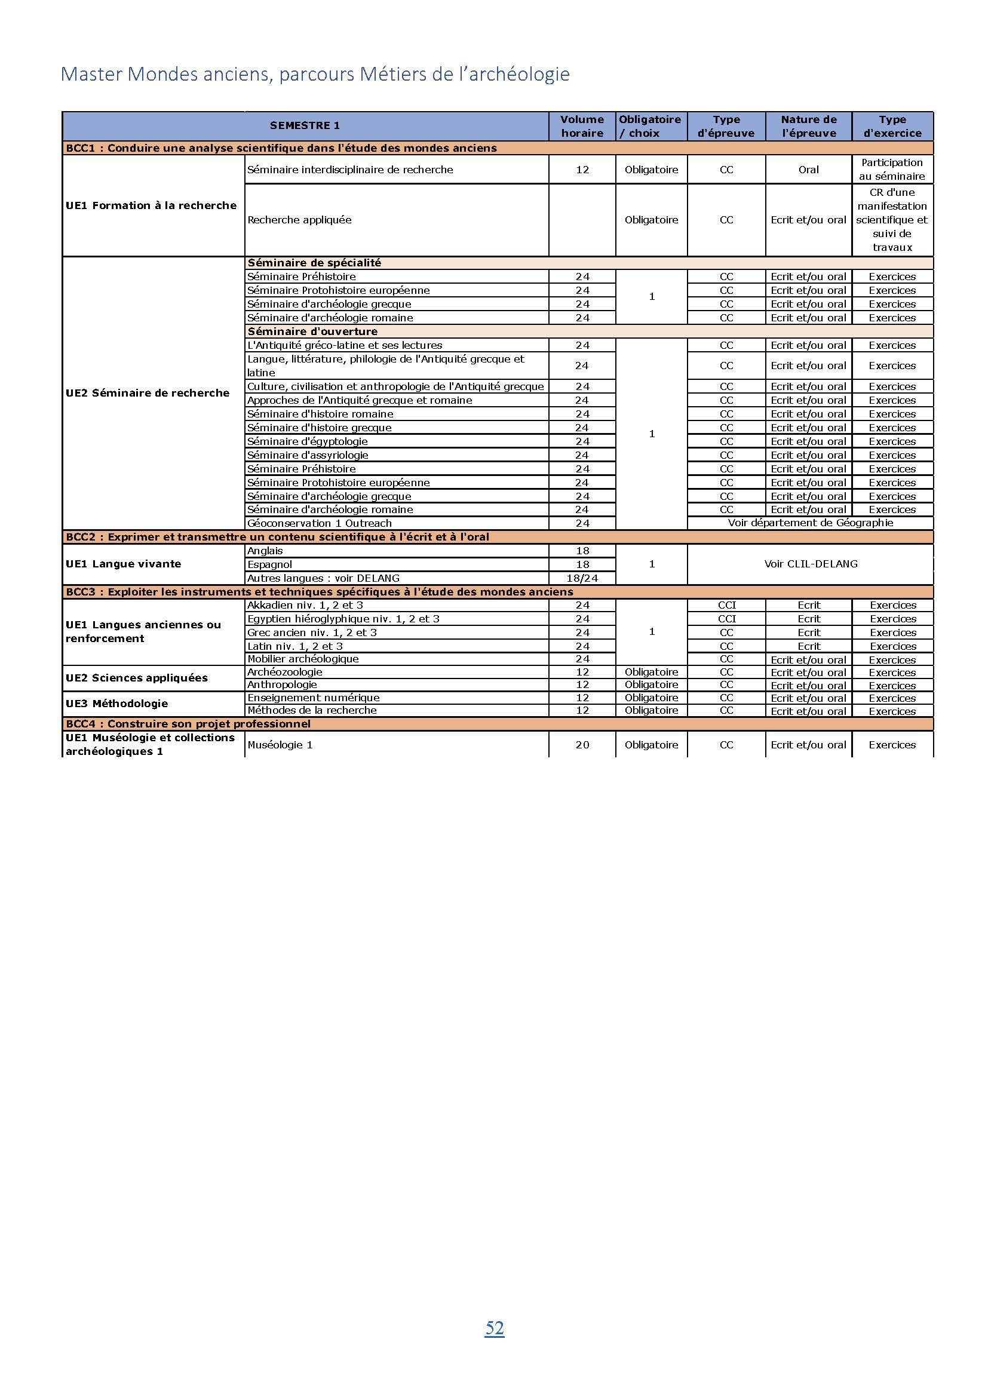
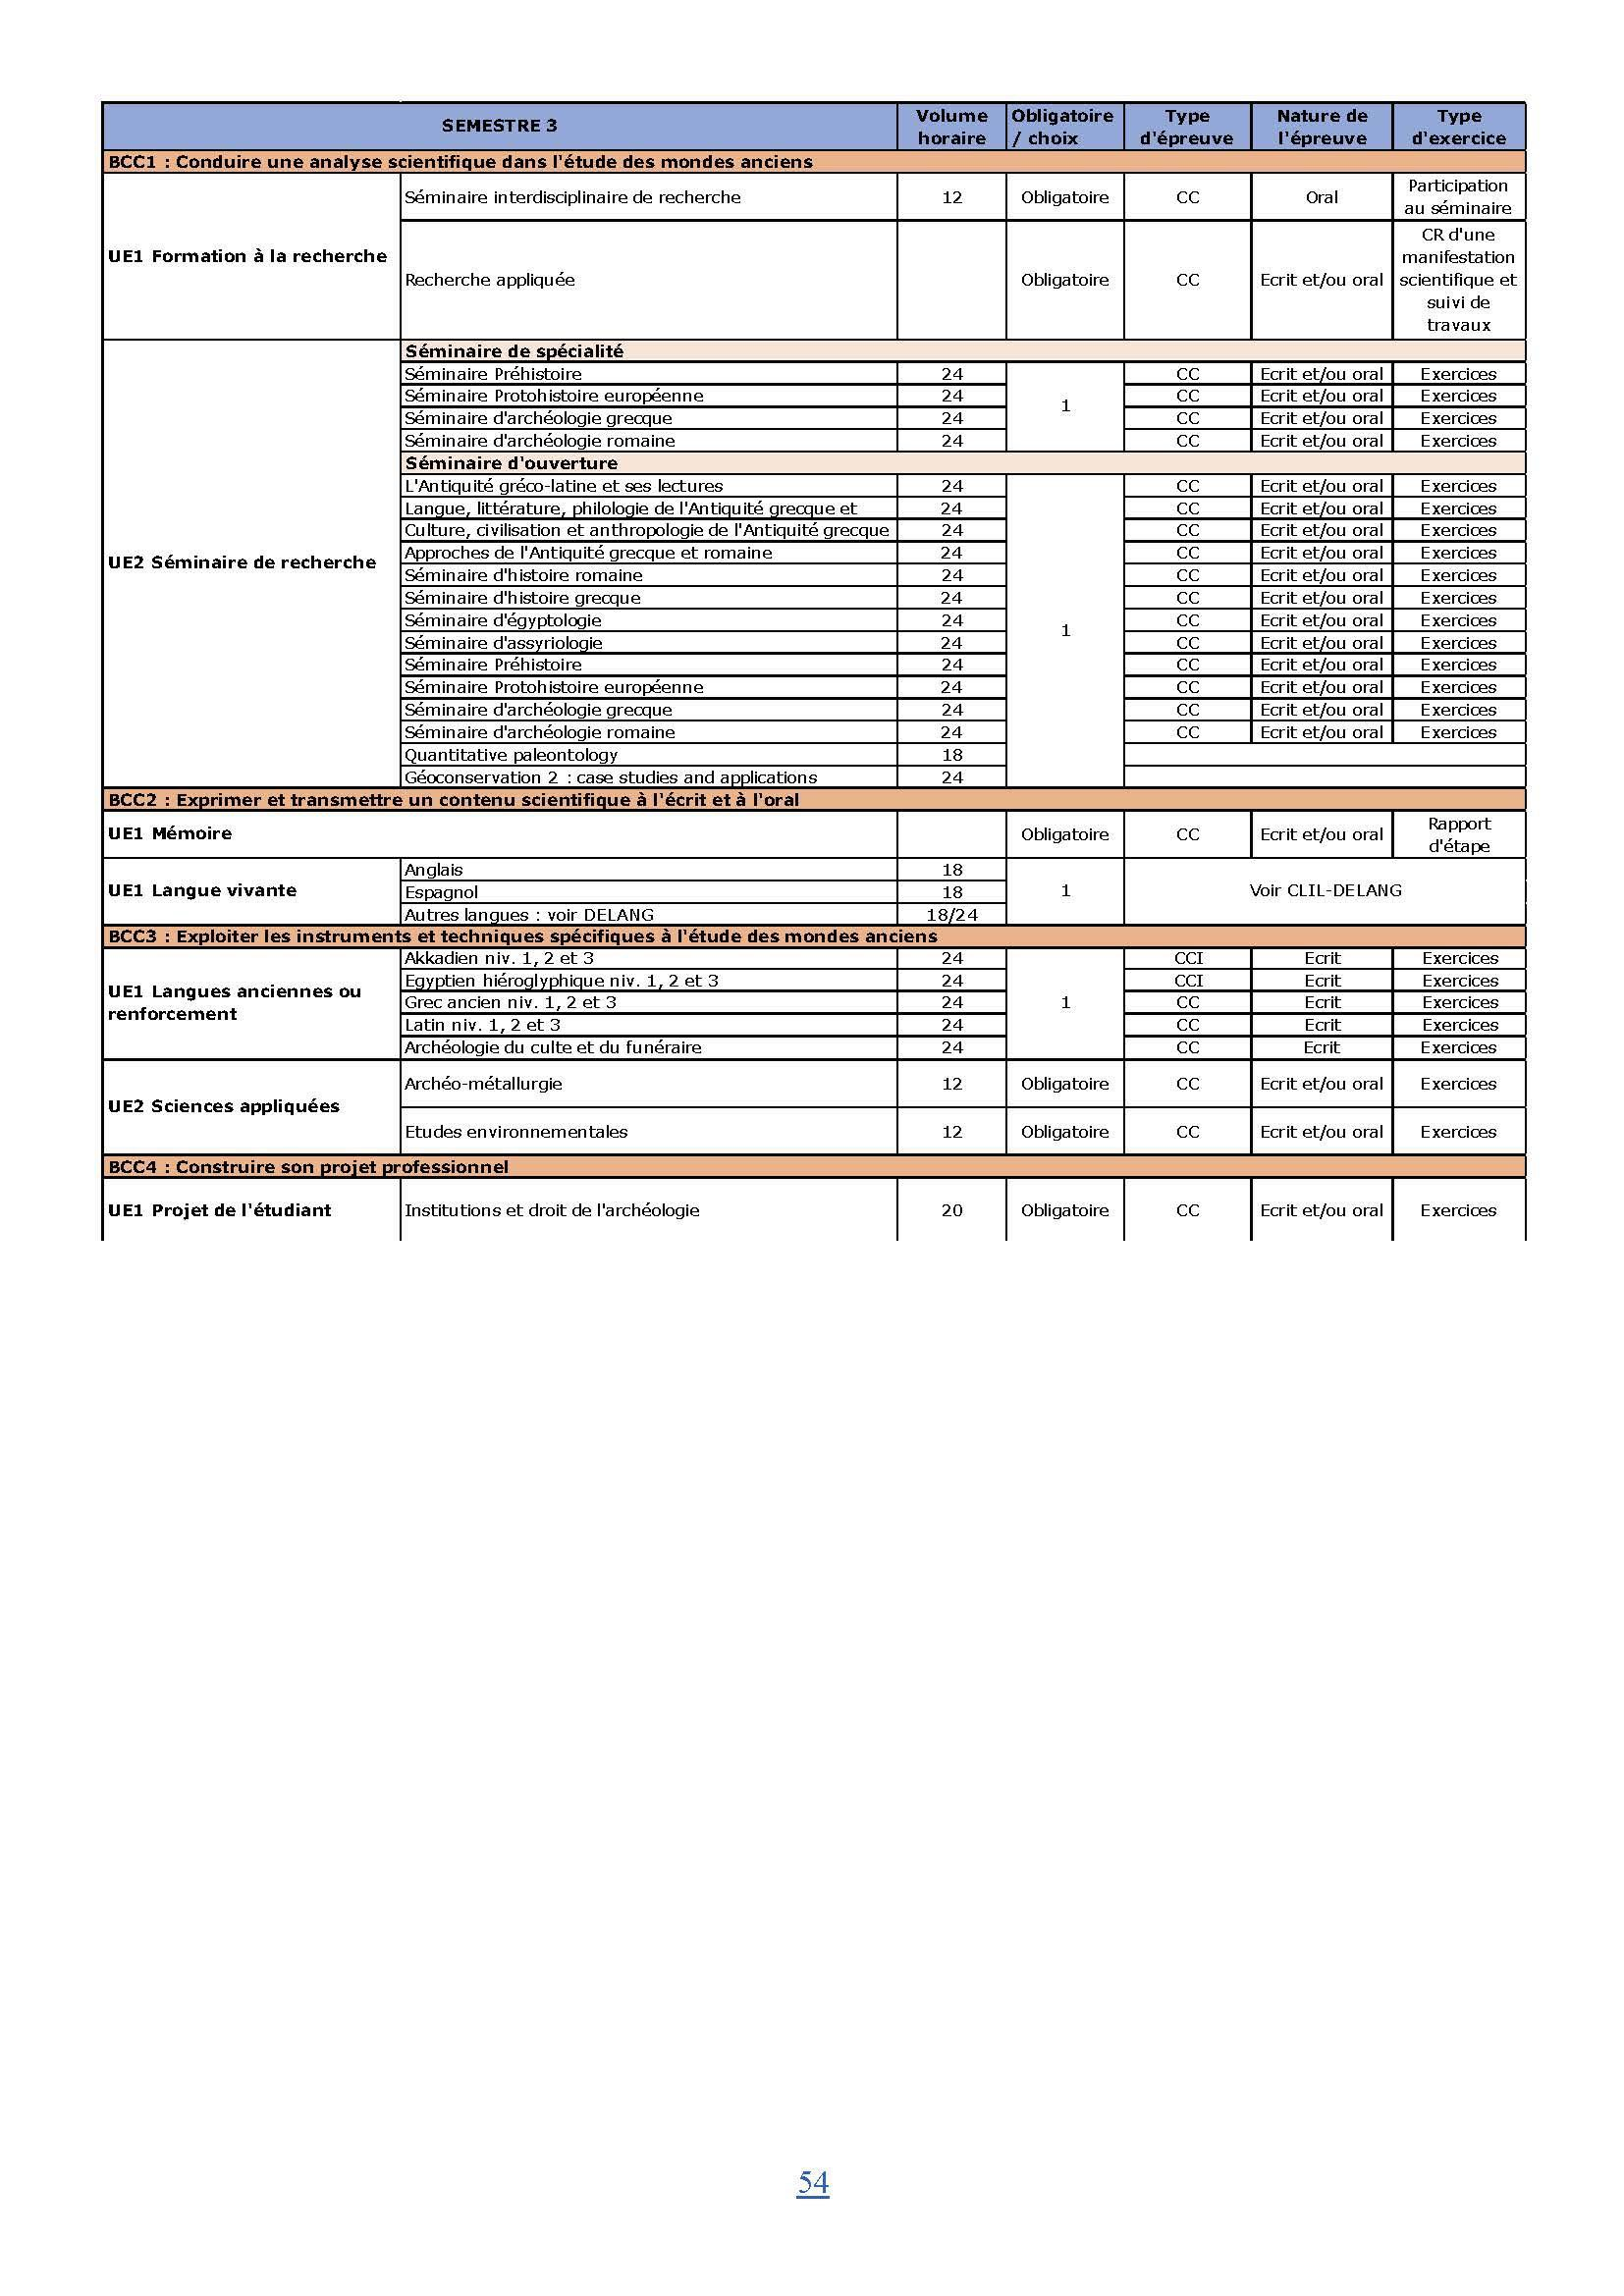
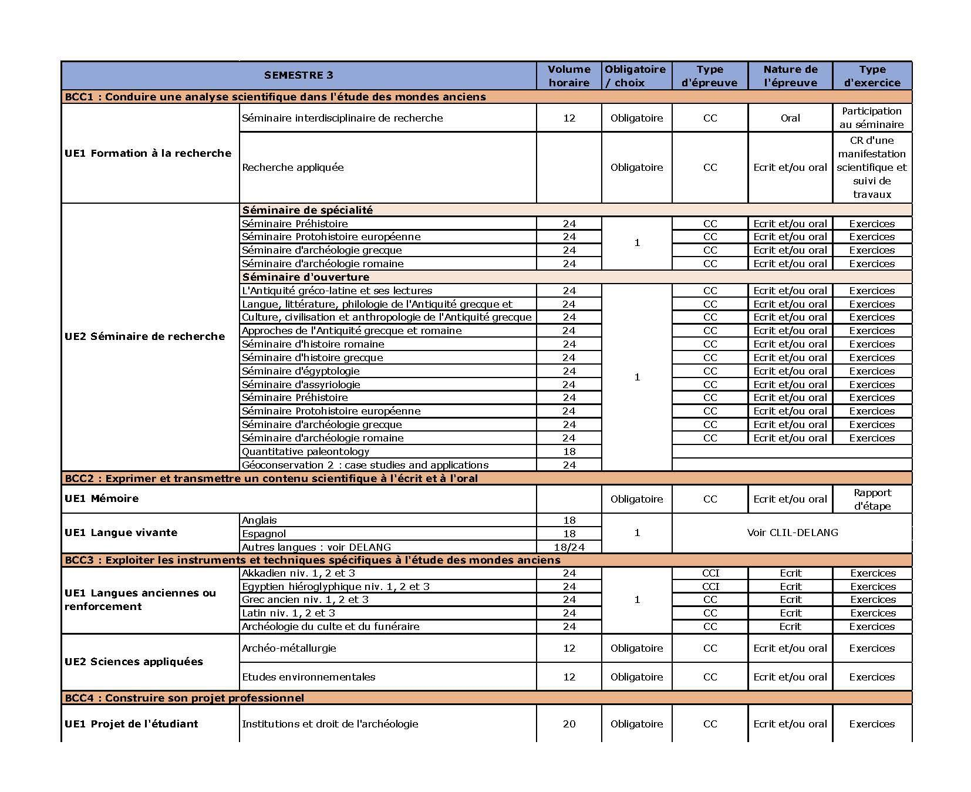
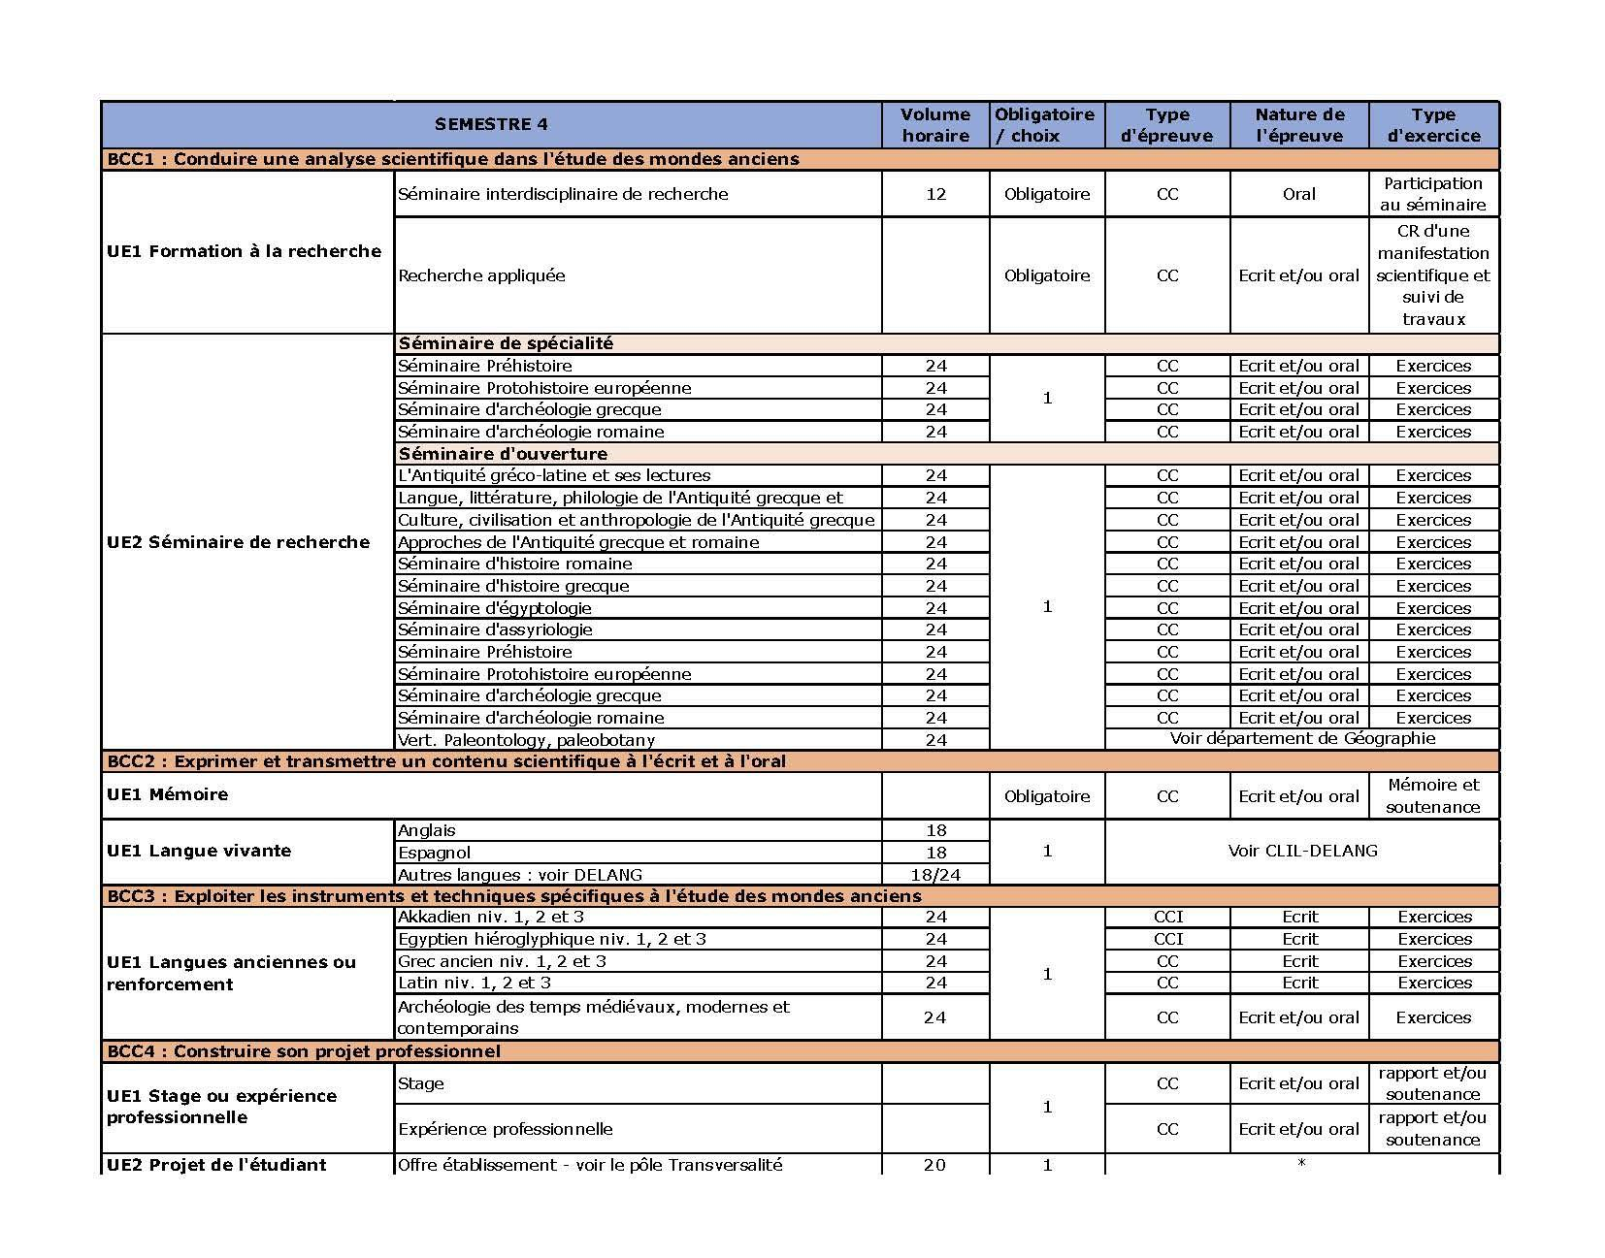
Parcours Métiers de l’archéologie : maquette générale
MASTER 1
MASTER 2

Slide 36
Semestre 1

Slide 37
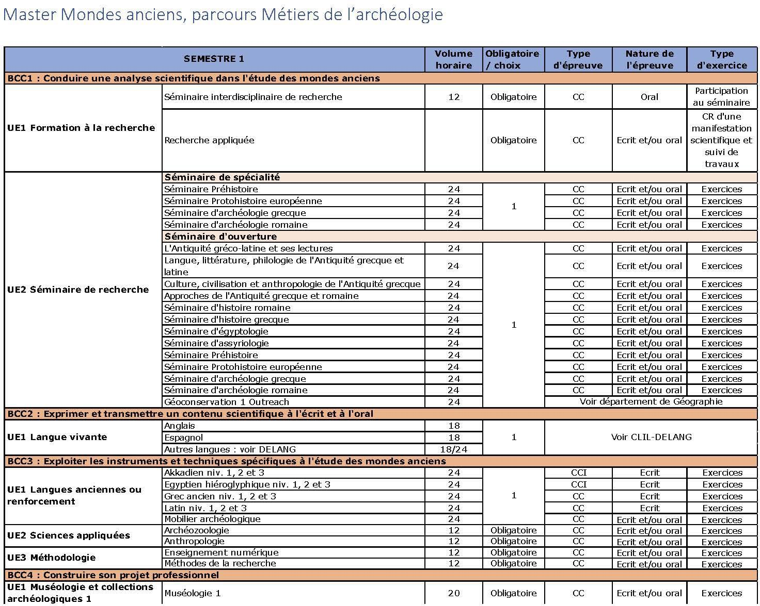
M1 – Semestre 1

Slide 38
Semestre 1 Tronc commun
BCC1 – Conduire une analyse scientifique dans l'étude des mondes anciens
UE 1 - Formation à la recherche : Séminaire interdisciplinaire de recherche
12h CM
Les catastrophes
séminaire coordonné par Anne-Isabelle Bouton et Frédérique Blaizot
Intervenants : Vivien Longhi (27 septembre) ; Philippe Abrahami (4 octobre) ; Ekaterina Nechaeva (11 octobre) ; Sylvie Donnat (18 octobre) ; Dominique Caxtex (25 octobre) ; Thomas Benatouil (8 novembre)
Contenu de la formation : Ce séminaire abordera différents aspects des catastrophes dans différents contextes et à différentes époques en employant les approches et outils des différentes disciplines des Sciences de l’Antiquité et des SHS. .
Modalités d’évaluation : Contrôle de l’assiduité. La participation à cinq des six séances du séminaire est obligatoire ; en cas d’absence prévenir au préalable les responsables du séminaire. Un justificatif doit être impérativement fourni.

Slide 39
Semestre 1
BCC1 – Conduire une analyse scientifique dans l'étude des mondes anciens
UE2 - Séminaires de recherche : Préhistoire
24h CM : à choix
Préhistoire
par Agnès Lamotte et Sanda Balescu
Compétences visées : se situer sur un temps long, apprécier les paléoenvironnements, les genres humains, les faunes et flores, corréler ces paléoenvironnements aux cultures matérielles des hominidés, décrire les continuités et discontinuités des peuplements humains, fauniques et végétaux, les activités, les innovations techniques, les milieux sédimentaires.
Travail de l’étudiant hors présentiel : 4h de lecture par semaine pour les historiens sans prérequis : 3h pour les étudiants ex L3 HAA, 21h d’approfondissement pour les L3 géo.
Modalités d’évaluation : écrit, devoirs maison d’entrainement
Contenu de la formation : séminaires de 3h panachant les données humaines, lithiques, environnementales à
partir de thématiques liées aux découvertes anciennes et récentes mondiales
Bibliographie succincte :
Leroi-Gourhan, A. 1992 - La Préhistoire dans le monde, ouvrage collectif (dir. J. Garanger), nouvelle Clio, L’histoire et ses problèmes, PUF.
Bordes, F. 1968 (nombreuses rééditions) – Le Paléolithique dans le monde, L’univers des connaissances,
Hachette. 38
Gallay, A. 2000 - Comment l’Homme ? A la découverte des premiers hominidés d’Afrique de l’Est (contextes

Slide 40
Semestre 1
BCC1 – Conduire une analyse scientifique dans l'étude des mondes anciens
UE2 - Séminaires de recherche : Protohistoire européenne
24h CM : à choix
La Protohistoire en Europe : données récentes de l’archéologie
par Emmanuelle Leroy-Langelin et Élisabeth Panloups
Les séances du séminaire permettront d’approfondir les connaissances acquises en licence à partir de présentations de sites archéologiques fouillés récemment ou de thématiques spécifiques. Des notions nouvelles seront développées et permettront de consolider les acquis et de comprendre les enjeux de la recherche en archéologie. Des intervenants, archéologues spécialistes du Néolithique, des âges des Métaux ou de thématiques précises (matériaux ou techniques) viendront présenter leurs travaux. De cette manière, l’actualité de la recherche sera au cœur de cet enseignement. Si les données régionales seront privilégiées, les découvertes importantes nationales, voire européennes pourront également intégrer les enseignements.
Prérequis : suivi du tronc commun Archéologie Protohistorique en Licence
Compétences visées : meilleure connaissance de l’actualité française
Contenu de la formation : présentations de sites ou thématiques spécifiques de la recherche en cours
Travail de l’étudiant hors présentiel : compte-rendu de séance
Modalités d’évaluation : devoir sur table
Bibliographie succincte :
-Carroza L., Marcigny C., L’âge du Bronze en France. Errance, 2007.
-Brun P., Ruby P., L’âge du Fer en France, Errance, 2008.

Slide 41
Semestre 1
BCC1 – Conduire une analyse scientifique dans l'étude des mondes anciens
UE2 - Séminaires de recherche : Archéologie romaine
24h CM : à choix
Le fait urbain
par Frédérique Blaizot
Prérequis : culture archéologique, savoir lire un plan, une coupe, un cliché archéologique
Compétences visées : maîtriser la problématique actuelle du fait urbain et l’état de la recherche
Modalités d’évaluation : Devoir sur table
Contenu de la formation :
- Du modèle proto-urbain protohistorique à la ville romaine : entre héritages et affichages d'une nouvelle idéologie
- La fabrique de l'espace à l'époque romaine : relations structurelles et dynamiques de l'espace urbain avec les espaces péri et extra-urbains
- Les agglomérations secondaires
- Restructurations de l'espace urbain à la fin de l'Antiquité
(Rome ; colonies romaines d’Italie ; les Gaules indépendantes et les Gaules romaines)
Bibliographie succincte :
- Arcelin P. 2004. Les prémices du phénomène urbain à l’âge du Fer en Gaule méridionale, Gallia, 61, p. 223-269.
- Coarelli F. 1998. Le guide archéologique de Rome, Hachette, 350 p.
Favory F. 2012. La dure condition des agglomérations secondaires, Les Nouvelles de l’Archéologie, 127, p. 40-44.
- Fichtl S. 2000. La ville celtique : les oppida de 150 av. J.-C. à 15 apr. J.-C., Paris, Errance,190 p.
- Hanoune R. (dir.). 2007. Les villes romaines du nord de la Gaule. 20 ans de recherche. Revue du Nord, hors série n° 10, 508 p.
- Kasprzyk M., Monteil M. 2017. Agglomérations, vici et castra du Nord de la Gaule : esquisse d’un bilan, Gallia 74-1, 310 p.
- Xavier Lafon, Jean-Yves Marc, Maurice Sartre. 2011. La ville antique, Paris, Seuil, Histoire de l’Europe urbaine, t.1, 448 p.
- Voir les Atlas topographiques des villes de Gaule méridionale
41

Slide 42
Semestre 1
BCC1 – Conduire une analyse scientifique dans l'étude des mondes anciens
UE2 - Séminaires de recherche : Archéologie grecque
24h CM : à choix
XXXXXXXX
par Sandrine Huber
Modalités d’évaluation : seront précisées à la rentrée.

Slide 43
Semestre 1
BCC3 – Exploiter les instruments et techniques spécifiques à l’étude des mondes anciens
UE1 – Renforcement disciplinaire : Mobilier archéologique
24h TD : à choix
La céramique gallo-romaine, la céramique médiévale
par Anthony Ledauphin et Jonathan Hubert
Prérequis : culture archéologique, savoir lire un plan, une coupe, un cliché archéologique
Compétences visées : appréhender
Modalités d’évaluation : Devoir sur table
Contenu de la formation :
Le cours se déroule en deux temps : le premier porte sur la céramique en contexte romain (A. Ledauphin) et le second sur la céramique médiévale (Jonathan Hubert).
La vaisselle en céramique représente la très grande majorité du matériel retrouvé lors des fouilles archéologiques des périodes romaine et médiévale. Ce cours sera l’occasion de présenter la discipline étudiant ces artefacts : la
céramologie. Il mêlera des parties théoriques exposant le mobilier et les différentes problématiques qu’il permet d’aborder ainsi que des temps pratiques mettant en scène le travail du céramologue : identifications des catégories, comptages, remontage et dessins.
51
Bibliographie succincte :
Sera fournie à la rentrée

Slide 44
Semestre 1
BCC3 – Exploiter les instruments et techniques spécifiques à l’étude des mondes anciens
UE1 – Langues anciennes
24h TD : à choix
À choix :
Akkadien
Égyptien hiéroglyphique
Grec ancien
Latin
☞ Pour le détail, consulter les Guides des études des parcours :
Égypte et Proche-Orient Anciens
Histoire, Littérature et Anthropologie des mondes anciens
52

Slide 45
Semestre 1
BCC3 – Exploiter les instruments et techniques spécifiques à l’étude des mondes anciens
UE2 – Sciences appliquées : Anthropologie
12h TD
Initiation à l’archéothanatologie
par Frédérique Blaizot
Contenu de la formation :
Ce cours s’attachera à expliquer en quoi consistent l’archéologie funéraire, l’anthropologie biologique et l’archéothanatologie. Seront présentés l’historiographie de la discipline, ses objectifs, son potentiel, ainsi que ses stratégies et méthodes, pour les pratiques de l’inhumation et de la crémation.
Des études de cas viendront illustrer les apports de cette discipline.
Blaizot F. 2017. Anthropologie biologique, histoire et archéologie : l’émergence d’une paléoanthropologie funéraire pour une étude optimale des populations, in Ph. Racinet (dir.), Des techniques et des sciences, des lieux, Varia, volume anniversaire de la collection Histoire Médiévale et Archéologie, 30, Compiègne, Centre d’Archéologie et d’Histoire Médiévales des Établissements Religieux, p. 89-118.
Duday H. 2019. 2009 : The archaeology of the Dead. Lectures in Archeothanatology, Oxbow Books, Oxford and Oakville, 158 p.
Dutour O., Hublin J.-J., Vandermeersch B. (dir.) 2005. Origine et évolution des populations humaines, Paris, Comité des Travaux Historiques et Scientifiques, Orientation et méthodes n° 8, 400 p.
Vandermeersch B., Dutour O., Hublin J.-J. (dir.) 2005. Objets et méthodes en anthropologie, Paris, Comité des Travaux Historiques et Scientifiques, Orientation et méthodes n° 7, 452 p.
Knüsel Ch., Shotsmans E. dir. 2022. The Routledge handbook of Archaeothanatology, Bioarchaeology of Mortuary Behavior,Routledge, Taylor & Francis Ltd, 724 p.
Modalités d’évaluation : devoir sur table
Bibliographie succincte :

Slide 46
Semestre 1
BCC3 – Exploiter les instruments et techniques spécifiques à l’étude des mondes anciens
UE2 – Sciences appliquées : Archéozoologie
12h TD
Archéozoologie
par Tarek Oueslati
Contenu de la formation :
L’objectif principal de ce module est d’expliciter l’interaction entre l’homme et l’animal au moyen de l’étude des ossements animaux découverts dans les fouilles archéologiques. Le cours focalise sur des études de cas dont la chronologie s’échelonne de la Préhistoire à la période moderne. Des sessions pratiques avec du matériel
ostéoarchéologique permettront aux étudiants de s’initier à l’observation de l’os, production biologique, pour documenter des faits de la vie quotidienne de l’homme dans le passé.
Les études de cas concerneront le processus complexe de domestication des animaux au Proche-Orient au milieu du 9e millénaire av. J.-C., puis le cours s’orientera vers le nord de la France pour analyser l’acquisition, la
transformation et la consommation des ressources animales de l’âge du Fer à l’époque moderne.
Il s’agit de familiariser les participants avec les méthodes de l’archéozoologie et la manière dont elles documentent la vie économique, l’alimentation, les manifestations rituelles ainsi que le lien entre stratification sociale et l’occupation des sites.
Modalités d’évaluation : seront précisées à la rentrée.
Bibliographie succincte :
Sera fournie à la rentrée

Slide 47
Semestre 1
BCC3 – Exploiter les instruments et techniques spécifiques à l’étude des mondes anciens
UE3 – Méthodologie : Enseignement numérique
12h TD
Nouvelles technologies et outils numériques appliqués à l’archéologie
par Laurent Wilket
Contenu de la formation :
L’usage du numérique est aujourd’hui devenu la norme dans les métiers de l’archéologie. La technologie vient
épauler le travail de l’archéologue et lui permet d’enregistrer ses données, de les organiser, les traiter, les visualiser, et enfin de les diffuser.
Ces travaux dirigés seront l’occasion de faire un tour d’horizon des usages actuels des outils numériques de l’archéologue et de faire le lien entre les techniques d’acquisition des données, les systèmes d’information géographique (SIG), la numérisation 3D ou encore la restitution.
Modalités d’évaluation : seront précisées à la rentrée.
Bibliographie succincte :
Sera fournie à la rentrée
55

Slide 48
Semestre 1
BCC3 – Exploiter les instruments et techniques spécifiques à l'étude des mondes anciens
UE3 : Méthodologie : Méthodes de la recherche
12h TD
Diffusion et valorisation :
du rapport final d’opération archéologique à la publication scientifique
par Frédérique Blaizot et Florence Le Bars-Tozi
Contenu de la formation :
Le cours enseigne de quelle manière s’effectue la restitution des informations de terrain, sous leurs différentes formes en fonction de leur destination. Seront tout d’abord abordées la questions des données qui doivent
impérativement se trouver dans un rapport de diagnostic, puis dans un rapport de fouille archéologique, ainsi que celle des inventaires techniques et scientifiques. On insistera sur le travail interdisciplinaire (un rapport scientifique n’est pas une juxtaposition d’études) et sur la mise en perspective des résultats. Ensuite, on exposera diverses
formes de restitution des acquis, qu’il s’agisse d’ouvrages monographiques, d’ouvrages de synthèse, d’ouvrages collectifs, d’articles destinés aux différents types de revues scientifiques, ainsi que les écrits destinés au grand- public. Les méthodes de recherche bibliographique sur internet seront également discutées.
Arrêté du 27 septembre 2004 portant définition des normes de contenu et de présentation des rapports d'opérations archéologiques, Journal Officiel de la République Française n°240 du 14 octobre 2004 (https://www.legifrance.gouv.fr/jorf/id/JORFTEXT000000628726).
Aubin G. 2007. Enquête sur les revues du territoire national, Direction de l’architecture et du Patrimoine (IGAPA ; SDArchetis), Paris, Comité des publications et de la diffusion de la recherche archéologique (CPDRA), 181 p.
Besson C., Chaoui-Derieux D. dir. 2012. L’accès à la documentation scientifique, dossier thématique : Les nouvelles de l’archéologie, 130, p. 3-64.
Gruel K. 2019. Les revues archéologiques en France, 30 ans après, Les nouvelles de l’archéologie, 157-158, p. 73-76.
Monteil M. 2019. Les enjeux scientifiques des publications en archéologie, Culture et recherche, 139, Paris, MCC, p. 72-73.
Modalités d’évaluation : seront précisées à la rentrée.
Bibliographie succincte :

Slide 49
Semestre 1
BCC4 – Construire son projet professionnel – 1 –
UE1 : Projet de l’étudiant : Muséologie et collections archéologiques 1 – 1re partie
20h travail étudiant
Contenu de la formation :
Ce module est dispensé sur sites, en deux sessions, l’une au semestre 1, l’autre au semestre 2.
Au total sur les 2 semestres, l’enseignement comprendra un cadre théorique, une demi-journée à la base de l’Inrap à Villeneuve d’Ascq, une journée à Boulogne-sur-Mer, une demi-journée au Centre de conservation et d’étude archéologiques du Pas-de-Calais à Dainville et une journée aux Site et musée du Forum antique de Bavay.
Sur chaque site, les intervenants (archéologues, gestionnaires de collections, médiateurs) proposent aux étudiants, une série d’ateliers permettant d’évoquer les différents aspects de la muséologie des collections archéologiques :
l’histoire et le statut des collections - « Musée de France » et dépôts, les inventaires normalisés, les acquisitions, le chantier du récolement décennal, la conservation préventive et la restauration, la médiation scientifique et la valorisation auprès du grand public notamment à travers les expositions et la régie de celles-ci.
1. Aspects juridiques et pratiques concernant le mobilier archéologique
par Laetitia Maggio ; enseignement théorique à DRAC Hauts-de-France – Grand Salon
2. Traitement du mobilier archéologique et de la documentation scientifique, du terrain à leur versement
par Géraldine Faupin et Corinne Gardais ; enseignement dispensé sur une demi-journée à l’INRAP, Centre de recherche archéologique de Villeneuve d’Ascq, La Pilaterie
3. Aspects de la muséologie des collections archéologiques : l’histoire et le statut des collections
par Angélique Demon, Elikya Kandot et collaborateurs ; enseignement dispensé sur une journée à Boulogne- sur-mer (Service archéologique de la Ville et Musée-château).
Modalités d’évaluation : seront précisées à la rentrée.

Slide 50
Semestre 1
Semestre 1
BCC4 – Construire son projet professionnel – 2 –
UE1 – Institutions de l’archéologie
20h travail étudiant
Institutions de l’archéologie
coordination par Frédérique Blaizot et Markus Kohl
Modalités d’évaluation : sur la présence des étudiants à la journée
L’objectif est de favoriser les rencontres entre les étudiants et les institutions de l’archéologie.
Des opérateurs archéologiques, entreprises publiques telles que l’INRAP, Ville de Seclin, Département du Nord, département du Pas de Calais, SRA, Asnapio, Palais des Beaux Arts de Lille, ou ou privées comme Eveha viennent présenter leur structure et leurs métiers en première partie de la journée : le matin.
En seconde partie, l’après-midi, les étudiants peuvent rencontrer les représentants de 3 à 4 structures de leurs choix lors d’un forum et ainsi en apprendre davantage sur les différents métiers représentés, les missions et l’environnement de travail.
Les étudiants peuvent à cette occasion, déposer leur CV auprès des structures qui seraient à la recherche de stagiaires (M1, M2, L3) ou de contractuels (M2 ou M1 éventuellement).

Slide 51
Semestre 2

Slide 52
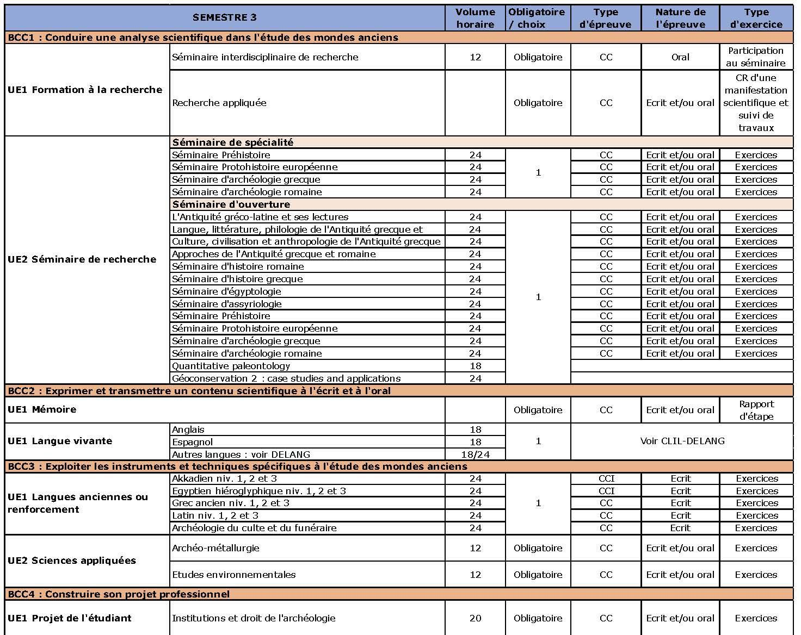

Slide 53
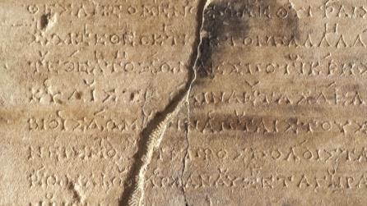
Semestre 2
BCC1 – Conduire une analyse scientifique dans l'étude des mondes anciens
UE 1 - Formation à la recherche : Séminaire interdisciplinaire de recherche
12h CM
Les émotions et les sciences de l’Antiquité
coordination : Philippe Abrahami et Charles Delattre
Contenu de la formation :
Les émotions sont devenues un champ d’études à part entière depuis trente ans : une nouvelle génération de chercheurs (D. Konstan,
A. Chaniotis pour l’Antiquité, D. Boquet pour le Moyen Âge, M. Nussbaum et R. Sorajbi en philosophie) est partie des enquêtes sur le corps pour affiner la question des rapports entre physiologie et psychologie et reprendre à nouveaux frais l’ancienne question du pathos et des passions.
Les émotions offrent en effet la possibilité de croiser des approches très diverses, littéraire, historique et archéologique, mais aussi anthropologique, psychologique, philosophique, etc. Il peut s’agir de cataloguer les émotions, en réfléchissant sur l’universitalité de leur définition ou la singularité de leur expression dans une culture donnée ; d’analyser leur surgissement dans l’interaction entre individus, ou dans la réaction à une situation donnée ; d’étudier l’impact que peuvent avoir les émotions sur l’organisation de structures sociales ; de déceler leur influence dans l’organisation matérielle des espaces et leur fréquentation ; d’analyser une
performance particulière en montrant comment différents dispositifs, textuels, contextuels et matériels, convergent pour qu’une émotion particulière soit le résultat de la rencontre.
Ce séminaire transdisciplinaire propose une introduction à ces questions, grâce à la présentation de dossiers par un spécialiste dans un domaine historique, géographique et documentaire particulier. L’interaction avec les étudiants participant aux séminaires sera
favorisée grâce à l’organisation d’une discussion à l’issue de chaque présentation
Bibliographie succincte :
A. Chaniotis, ‘“A World of Emotions. The Making of an Exhibition”’, IAS Historical Studies, 2017 https://www.ias.edu/ideas/2017/chaniotis-world-of- emotions ; A. Chaniotis (éd.), Unveiling emotions. Sources and methods for the study of emotions in the Greek world, coll. HABES, Heidelberger althistorische Beiträge und epigraphische Studien, n° 52, Stuttgart, Steiner, 2012
D. Konstan, The Emotions of the Ancient Greeks. Studies in Aristotle and Classical Literature, Toronto, University of Toronto Press, 2006
R. MacMullen, Feelings in History, Claremont, CA, Regina Books, 2003
Modalités d’évaluation : Contrôle de l’assiduité. La participation aux six séances du séminaire est obligatoire ; en cas d’absence
prévenir au préalable M. Abrahami. Un justificatif doit être impérativement fourni.
60

Slide 54
Semestre 2
BCC1 – Conduire une analyse scientifique dans l'étude des mondes anciens
UE2 - Séminaires de recherche : Préhistoire
24h CM : à choix
Préhistoire
par Agnès Lamotte et Sanda Balescu
Compétences visées : se situer sur un temps long, apprécier les paléoenvironnements, les genres humains, les faunes et flores, corréler ces paléoenvironnements aux cultures matérielles des hominidés, décrire les continuités et discontinuités des peuplements humains, fauniques et végétaux, les activités, les innovations techniques, les milieux sédimentaires.
Contenu de la formation : Étude des hominidés, des faunes, des paléo-environnements, milieux et sociétés de la phase récente du Paléolithique et du Mésolithique (de – 40 000 ans à – 6 000 ans).
Études thématiques transversales sur l’Homme et ses activités, ses relations avec les matières premières minérales, végétales et animales.
Étude taphonomique sur les processus de conservation optimale des sites et des vestiges découverts. Ateliers en lithique et archéozoologie.
Travail de l’étudiant hors présentiel : 4h de lecture par semaine pour les historiens sans prérequis : 3h pour les étudiants ex L3 HAA, 21h d’approfondissement pour les L3 géo.
Modalités d’évaluation : écrit, devoirs maison d’entrainement
Bibliographie succincte :
Leroi-Gourhan, A. 1992 - La Préhistoire dans le monde, ouvrage collectif (dir. J. Garanger), nouvelle Clio,
L’histoire et ses problèmes, PUF.
Bordes, F. 1968 (nombreuses rééditions) – Le Paléolithique dans le monde, L’univers des connaissances, Hachette.
Gallay, A. 2000 - Comment l’Homme ? A la découverte des premiers hominidés d’Afrique de l’Est
61

Slide 55
Semestre 2
BCC1 – Conduire une analyse scientifique dans l'étude des mondes anciens
UE2 - Séminaires de recherche : Protohistoire européenne
24h CM : à choix
Protohistoire européenne
par Mafalda Roscio
Compétences visées :
Appréhender les spécificités de l’âge du Bronze au sein de la Protohistoire européenne, dans une perspective historique et anthropologique.
Contenu de la formation :
Ce séminaire vise à aborder les questionnements actuels de la recherche concernant la période de l’âge du Bronze : genre et hiérarchisation sociale, impact social de la métallurgie, phénomènes à large échelle (campaniforme, « Champs d’Urnes »…), mouvements de population, thésaurisation et pratiques rituelles ou symbolique.
Lecture de références bibliographiques (articles, monographies) et visionnage de conférences
Modalités d’évaluation :
Devoir sur table.
Bibliographie succincte :
Harding A. et Fokkens H. 2013 : The Oxford handbook of the European Bronze Age. Oxford : University press.
984 p.
62

Slide 56
Semestre 2
BCC1 – Conduire une analyse scientifique dans l'étude des mondes anciens
UE2 - Séminaires de recherche : Archéologie romaine
24h CM : à choix
Lugdunum, Capitale des Gaules
par Frédérique Blaizot
Prérequis : formation en archéologie (savoir lire un plan, une coupe et un cliché archéologiques)
Travail de l’étudiant hors présentiel : lecture des articles et ouvrages donnés en cours
Modalités d’évaluation : Devoir sur table
Compétences visées : Illustration du cours du premier semestre sur le Fait urbain par une étude de cas montrant la richesse des questionnements posées à l’échelle d’une agglomération, les problématiques engendrées par les fouilles urbaines, et l’interdisciplinarité de la recherche archéologique.
Contenu de la formation :
Seront traités différents aspects de la colonie puis de la capitale des Gaules, en convoquant toutes les disciplines pour écrire l’histoire de Lyon et sa périphérie à l’époque romaine (géoarchéologie, archéologie, épigraphie, numismatique, artisanat, archéo-anthropologie, archéozoologie, etc.). Les séances reposeront sur des données récentes recueillies par l’archéologie préventive, relatives à la genèse de la ville, son évolution et son organisation, en exposant les enquêtes en cours. L’exposé intègre l’historique du site du Mésolithique à l’époque romaine, et la ville réduite de l’Antiquité tardive.
Bibliographie succincte :
- Atlas topographique de Lugdunum. 1 - Lyon-Fourvière, (Suppl. RAE 47), 2019, 580 p., plus de 900 ill.
- Blaizot F. 2010. Archéologie d'un espace suburbain de Lyon à l'époque romaine, Paris, CNRS, (Gallia 67-1), 166 p.
- Reynaud J.-F. 1998. Lugdunum Christianum. Lyon du IVe au VIe s. : topographie, nécropoles et édifices religieux, Paris, Maison des Sciences de l'Homme, 1998 (Documents d'Archéologie française, 69), 288 p.
- Reynaud J.-F. 2022. À la recherche d'un Lyon disparu. Vie et mort des édifices religieux du IVe au XXe siècle, Lyon, DARA-MOM, 282 p.
Bibliographie complémentaire à la rentrée

Slide 57
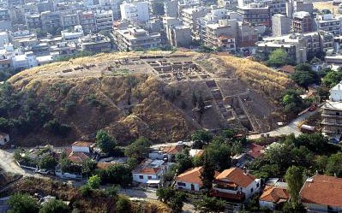
Semestre 2
BCC1 – Conduire une analyse scientifique dans l'étude des mondes anciens
UE2 - Séminaires de recherche : Archéologie grecque
24h CM : à choix
XXXXXXXXX
par Giorgos Sanidas
Modalités d’évaluation : seront précisées à la rentrée.
63

Slide 58
Semestre 2
Parcours Égypte et Proche-Orient
BCC2 – Exprimer et transmettre un contenu scientifique à l’écrit et à l’oral
UE2 – Langues vivantes
24h CM : à choix
Langues vivantes
À choix :
Anglais
Espagnol
Autres, voir DELANG : https://clil.univ-lille.fr
72

Slide 59
Semestre 2
Semestre 2
BCC3 – Exploiter les instruments et techniques spécifiques à l’étude des mondes anciens
UE1 – Renforcement disciplinaire : Archéologie du bâti
24h TD
Archéologie du bâti
par Élise Baillieul, Thomas Byhet, Raphaël Clotuche, Laëtitia Dalmau, Patrice Herbin, Grégoire Poccardi
Prérequis : formation en stratigraphie et lecture de plans et coupes
Travail de l’étudiant hors présentiel : lecture des articles et ouvrages donnés en cours
Modalités d’évaluation : Devoir sur table portant sur l’ensemble des enseignements ; l’assiduité au cours entre dans la note.
Contenu de la formation :
L’archéologie du bâti étudie les monuments conservés en élévation. Cette discipline a longtemps privilégié les monuments religieux et castraux, mais elle peut englober d’autres constructions, pour toutes époques, et s’enrichit des fouilles du sous-sol. Les méthodes concernées sont plurielles et conjuguent notamment l’archéologie du sous-sol, les sciences du numérique, l’histoire de l’art et l’histoire. Sont analysés les matériaux (pierre, mortier, stuc, fer, plomb et bois), les techniques de façonnage et de mise en œuvre. Les sciences nécessaires à la connaissance des matériaux (nature, provenance, transformation et datation), à savoir la dendrochronologie, la métallographie, la lithographie et la pétrographie, sont également convoquées.
La première partie du semestre concernera la période antique, à la faveur d’études de cas ; la seconde partie portera sur les périodes médiévale, moderne et contemporaine.
73
Bibliographie succincte :
Sera fournie à la rentrée

Slide 60
Semestre 2
Parcours Égypte et Proche-Orient
BCC3 – Exploiter les instruments et techniques spécifiques à l’étude des mondes anciens
UE1 – Langues anciennes
24h TD : à choix
À choix :
Akkadien
Égyptien hiéroglyphique
Grec ancien
Latin
☞ Pour le détail, consulter les Guides des études des parcours :
Égypte et Proche-Orient Ancien
Histoire, Littérature et Anthropologie des mondes anciens
Modalités d’évaluation :
Seront précisées à la rentrée
74

Slide 61
Semestre 2
BCC4 – Construire son projet professionnel
UE1 : Stage ou expérience professionnelle
8 semaines minimum
Stage de terrain ou en laboratoire
coordination par Frédérique Blaizot
Contenu de la formation :
Les stages, qui constituent une expérience d’insertion professionnelle, sont un élément fondamental de la formation en métiers de l’archéologie. Ils y entrent au moins pour moitié si l’on tient compte du fait que, bien souvent, c’est après un stage réussi que l’on se voit proposer un emploi, temporaire, puis de durée indéterminée, dans l’institution d’accueil, ce qui permet de démarrer sa vie active. Il convient donc d’attacher toute son attention à cette étape.
Vous disposez pour le stage et la rédaction du rapport final des mois qui s’étendent de mars à mai en Master 1.
Un vade-mecum, un formulaire de projet et un formulaire d’évaluation sont distribués au début de l’année.
La convention de stage sera établie sur l’application PStage, sur l’ENT.
Afin de vous guider dans la saisie de la convention de stage, des tutoriels sont accessibles sur PStage, ainsi que sur la page Relations Professionnelles - stages de la Faculté : https://humanites.univ-lille.fr/relations-professionnelles-stages
☞ Voir la rubrique Stages sur la page Moodle du secrétariat du parcours Métiers de l’archéologie.
Modalités d’évaluation : évaluation du stage par le tuteur professionnel et soutenance de stage sous la forme d’un powerpoint d’une durée de 15 minutes environ devant le tuteur pédagogique et le tuteur professionnel.
75

Slide 62
Semestre 2
BCC4 – Construire son projet professionnel
UE2 : Projet de l’étudiant : Muséologie et collections archéologiques 2
20h travail étudiant
Ce module est dispensé sur sites, en deux sessions, l’une au semestre 1, l’autre au semestre 2. Au total sur les 2 semestres, l’enseignement concernera un cadre théorique, une demi-journée à la base de l’Inrap à Villeneuve d’Ascq, une journée à Boulogne-sur-Mer, une demi-journée au Centre de conservation et d’étude archéologiques du Pas-de- Calais à Dainville et d’une journée au Site et musée du Forum antique de Bavay.
Sur chaque site, les intervenants de la journée (archéologues, gestionnaires de collections, médiateurs) proposent aux étudiants, une série d’ateliers permettant d’évoquer les différents aspects de la muséologie des collections archéologiques : l’histoire et le statut des collections - « Musée de France » et dépôts, les inventaires normalisés, les acquisitions, le chantier du récolement décennal, la conservation préventive et la restauration, la médiation scientifique et la valorisation auprès du grand public notamment à travers les expositions et la régie de celles-ci.
Un Centre de conservation et d’étude (CCE)
2024 : le CCE de Ribemont-sur-Ancre par Gilles Prilaux et Isabelle Dubreucq
La gestion de la documentation archéologique de la sortie du terrain aux salles de conservation sera présentée sous
l’angle de la conservation préventive avec introduction théorique et visite des locaux.
Étude de cas au Forum de Bavay par Patrice Herbin et Camille Bourse
À Bavay, les spécificités de la gestion d’un « musée de site » seront présentées.
Modalités d’évaluation : seront précisées à la rentrée.
76

Slide 63
Semestre 3

Slide 64
M2 – Semestre 3

Slide 65
Semestre 3
Parcours Égypte et Proche-Orient
BCC2 – Exprimer et transmettre un contenu scientifique à l’écrit et à l’oral
UE2 – Langues vivantes
24h CM : à choix
Langues vivantes
À choix :
Anglais
Espagnol
Autres, voir DELANG : https://clil.univ-lille.fr
93

Slide 66
Semestre 3
BCC1 – Conduire une analyse scientifique dans l'étude des mondes anciens
UE2 - Séminaires de recherche : Préhistoire
24h CM : à choix
Préhistoire
par Agnès Lamotte et Sanda Balescu
Compétences visées : se situer sur un temps long, apprécier les paléoenvironnements, les genres humains, les faunes et flores, corréler ces paléoenvironnements aux cultures matérielles des hominidés, décrire les continuités et discontinuités des peuplements humains, fauniques et végétaux, les activités, les innovations techniques, les milieux sédimentaires.
Travail de l’étudiant hors présentiel : 4h de lecture par semaine pour les historiens sans prérequis : 3h pour les étudiants ex L3 HAA, 21h d’approfondissement pour les L3 géo.
Modalités d’évaluation : écrit, devoirs maison d’entrainement
Contenu de la formation : séminaires de 3h panachant les données humaines, lithiques, environnementales à
partir de thématiques liées aux découvertes anciennes et récentes mondiales
Bibliographie succincte :
Leroi-Gourhan, A. 1992 - La Préhistoire dans le monde, ouvrage collectif (dir. J. Garanger), nouvelle Clio, L’histoire et ses problèmes, PUF.
Bordes, F. 1968 (nombreuses rééditions) – Le Paléolithique dans le monde, L’univers des connaissances,
Hachette. 38
Gallay, A. 2000 - Comment l’Homme ? A la découverte des premiers hominidés d’Afrique de l’Est (contextes

Slide 67
Semestre 3
BCC1 – Conduire une analyse scientifique dans l'étude des mondes anciens
UE2 - Séminaires de recherche : Protohistoire européenne
24h CM : à choix
La Protohistoire en Europe : données récentes de l’archéologie
par Emmanuelle Leroy-Langelin et Élisabeth Panloups
Les séances du séminaire permettront d’approfondir les connaissances acquises en licence à partir de présentations de sites archéologiques fouillés récemment ou de thématiques spécifiques. Des notions nouvelles seront développées et permettront de consolider les acquis et de comprendre les enjeux de la recherche en archéologie. Des intervenants, archéologues spécialistes du Néolithique, des âges des Métaux ou de thématiques précises (matériaux ou techniques) viendront présenter leurs travaux. De cette manière, l’actualité de la recherche sera au cœur de cet enseignement. Si les données régionales seront privilégiées, les découvertes importantes nationales, voire européennes pourront également intégrer les enseignements.
Prérequis : suivi du tronc commun Archéologie Protohistorique en Licence
Compétences visées : meilleure connaissance de l’actualité française
Contenu de la formation : présentations de sites ou thématiques spécifiques de la recherche en cours
Travail de l’étudiant hors présentiel : compte-rendu de séance
Modalités d’évaluation : devoir sur table
Bibliographie succincte :
-Carroza L., Marcigny C., L’âge du Bronze en France. Errance, 2007.
-Brun P., Ruby P., L’âge du Fer en France, Errance, 2008.

Slide 68
Semestre 3
BCC1 – Conduire une analyse scientifique dans l'étude des mondes anciens
UE2 - Séminaires de recherche : Archéologie romaine
24h CM : à choix
Le fait urbain
par Frédérique Blaizot
Prérequis : culture archéologique, savoir lire un plan, une coupe, un cliché archéologique
Compétences visées : maîtriser la problématique actuelle du fait urbain et l’état de la recherche
Modalités d’évaluation : Devoir sur table
Contenu de la formation :
- Du modèle proto-urbain protohistorique à la ville romaine : entre héritages et affichages d'une nouvelle idéologie
- La fabrique de l'espace à l'époque romaine : relations structurelles et dynamiques de l'espace urbain avec les espaces péri et extra-urbains
- Les agglomérations secondaires
- Restructurations de l'espace urbain à la fin de l'Antiquité
(Rome ; colonies romaines d’Italie ; les Gaules indépendantes et les Gaules romaines)
Bibliographie succincte :
- Arcelin P. 2004. Les prémices du phénomène urbain à l’âge du Fer en Gaule méridionale, Gallia, 61, p. 223-269.
- Coarelli F. 1998. Le guide archéologique de Rome, Hachette, 350 p.
Favory F. 2012. La dure condition des agglomérations secondaires, Les Nouvelles de l’Archéologie, 127, p. 40-44.
- Fichtl S. 2000. La ville celtique : les oppida de 150 av. J.-C. à 15 apr. J.-C., Paris, Errance,190 p.
- Hanoune R. (dir.). 2007. Les villes romaines du nord de la Gaule. 20 ans de recherche. Revue du Nord, hors série n° 10, 508 p.
- Kasprzyk M., Monteil M. 2017. Agglomérations, vici et castra du Nord de la Gaule : esquisse d’un bilan, Gallia 74-1, 310 p.
- Xavier Lafon, Jean-Yves Marc, Maurice Sartre. 2011. La ville antique, Paris, Seuil, Histoire de l’Europe urbaine, t.1, 448 p.
- Voir les Atlas topographiques des villes de Gaule méridionale
41

Slide 69
Semestre 3
BCC1 – Conduire une analyse scientifique dans l'étude des mondes anciens
UE2 - Séminaires de recherche : Archéologie grecque
24h CM : à choix
XXXXXXXX
par Sandrine Huber
Modalités d’évaluation : seront précisées à la rentrée.

Slide 70
Semestre 3
BCC3 – Exploiter les instruments et techniques spécifiques à l’étude des mondes anciens
UE1 – Renforcement disciplinaire : Archéologie du culte et du funéraire
24h TD : à choix
Archéologie du culte et du funéraire
par Frédérique Blaizot
Parcours Égypte e Proche-Orient
Modalités d’évaluation : devoir sur table
Prérequis : culture archéologique, savoir lire un plan, une coupe, un cliché archéologique
Compétences visées : maîtriser la problématique générale des gestes cultuels et funéraires, savoir les enregistrer
Contenu de la formation : Le cours commencera par une discussion sur notre capacité et notre incapacité à percevoir les pratiques cultuelles des populations du Passé, notamment celles qui n’ont pas laissé de traces écrites. La discussion sera illustrée par des études de cas provenant des sociétés préhistoriques et protohistoriques. Une réflexion ethnoarchéologique viendra compléter le propos. Pour l’époque romaine, on exposera la spécificité de la religion, ainsi que les différents cultes et leur fonction dans la société. Le cours s’attachera ensuite à discuter l’apport conjoint des textes et des vestiges archéologiques. Les dernières avancées et problématiques en matière d’archéologie du rituel seront présentées, tant dans le cadre de divers sanctuaires que dans le cadre funéraire, au moyen de nombreuses études de cas. Une attention particulière sera portée aux méthodes d’enregistrement et d’analyse des faits.
Bibliographie succincte :
Audouze F. 1980. L’ethnoarchéologie, Nouvelles de l’archéologie 4, p. 7‑10.
Aurenche O. 2012. Introduction. Le possible et le plausible., in : Vous avez dit ethnoarchéologue ? Choix
d'articles (1972-2007) Lyon : Maison de l'Orient et de la Méditerranée Jean Pouilloux, p. 13-18. (Collection de la Maison de l'Orient méditerranéen. Série archéologique, 47).
•Blaizot F. (dir.) 2009. Pratiques et espaces funéraires dans le centre et le sud-est de la Gaule au Haut-Empire, Gallia, 66/1, Paris, CNRS éd., 387 p.
•De Cazanove O., Méniel P. (dir.) 2012. Étudier les lieux de culte de Gaule romaine, actes de la table-ronde de Dijon, 18-19 septembre 2009, Montagnac, Mergoil éd., 263 p.
•Scheid J. 2011. L’archéologie du rite. Une nouvelle manière décrire l’histoire religieuse, Le Genre humain, 50, p. 55-70.
•Scheid J. 2019. La religion des Romains, Paris, Armand Colin (4e éd.), 224 p.
•Van Andringa W. 2009. Quotidien des dieux et des hommes ; la vie religieuse dans les cités du Vésuve à l’époque romaine, Bibliothèque des Écoles françaises d’Athènes et de Rome, 337, 404 p.
•Van Andringa W. 2013. Mourir à Pompéi - Fouille d'un quartier funéraire de la nécropole romaine de Porta Nocera (2003-2007), Coll. École française de Rome, 2 vol., 1541 p.
94

Slide 71
Semestre 3
Parcours Égypte et Proche-Orient
BCC3 – Exploiter les instruments et techniques spécifiques à l’étude des mondes anciens
UE1 – Langues anciennes
24h TD : à choix
Akkadien
Égyptien hiéroglyphique
Grec ancien
Latin
☞ Pour le détail, consulter les Guides des études des parcours :
Égypte et Proche-Orient Ancien
Histoire, Littérature et Anthropologie des mondes anciens
95

Slide 72
Semestre 3
BCC3 – Exploiter les instruments et techniques spécifiques à l’étude des mondes anciens
UE2 – Sciences appliquées : Archéométallurgie
12h TD
Archéométallurgie
par Benjamin Jagou et Laurent Deschodt
L’archéométallurgie consiste en l’étude des activités métallurgiques des sociétés anciennes. Le métal garde en mémoire certaines informations qui témoignent de l’activité thermomécanique de l'objet. Les techniques peuvent être décrites par le biais d’une chaîne opératoire qui rassemble des données sur les matières, les outils et les gestes employés pour la réalisation de celui-ci. Les observations, complétées par des analyses en laboratoire, permettent d'identifier les procédés de fabrication et d'évaluer le savoir-faire de l’artisan. Il est question d’étudier la métallurgie d’élaboration et la métallurgie de transformation. L’essentiel des travaux sur l’artisanat du métal porte davantage sur des interprétations de nature stylistique et typologique. Toutefois, la métallurgie peut être comprise et connue à travers les observations de la microstructure du métal, en étudiant la structure superficielle et interne des métaux et de leurs alliages. De même, l’étude approfondie des déchets (macroscopiques, microscopiques et chimiques) retrouvés dans les ateliers permettent également de reconstituer des gestes et des savoirs des sociétés anciennes. Les étudiants seront également formés à la conservation préventive des éléments en métal.
Parcours Égypte et Proche-Orient
Modalités d’évaluation : seront précisées à la rentrée.
Contenu de la formation :
Bibliographie :
Sera donnée à la rentrée

Slide 73
Semestre 3
BCC3 – Exploiter les instruments et techniques spécifiques à l’étude des mondes anciens
UE2 – Sciences appliquées : Études environnementales
12h TD
Études environnementales
par Marie Derreumaux et Laurent Deschodt
Une partie du cours donnera les notions fondamentales de bioarchéologie végétale (théorique et pratique), en particulier en carpologie et anthracologie (Marie Derreumaux). L’étude des restes végétaux permet non seulement de comprendre l’évolution de la végétation, et d’aborder les relations entre les hommes et les milieux qu’il a contribué à transformer, mais également de documenter diverses activités humaines liées aux végétaux : agriculture, alimentation, commerce, rituels religieux ou funéraires, pharmacopées… La question de l’évolution du climat depuis le Tardiglaciaire ainsi que son impact sur l’évolution de la végétation sera également étudiée. Des travaux pratiques seront consacrés à la restitution du paysage et des activités humaines.
La seconde partie du cours sera consacrée à une sensibilisation aux problématiques et aux méthodes de la géo-archéologie (paysage, taphonomie des sites, restitution des architectures en terre, etc) en s'appuyant sur des exemples concrets.
Modalités d’évaluation : seront précisées à la rentrée.
Contenu de la formation :
Bibliographie :
Sera donnée à la rentrée

Slide 74
Semestre 3
BCC4 – Construire son projet professionnel
UE1 – Institutions et droit de l’archéologie
20h travail étudiant
Institutions de l’archéologie
coordination par Frédérique Blaizot et Markus Kohl
Modalités d’évaluation : sur la présence des étudiants à la journée
L’objectif est de favoriser les rencontres entre les étudiants et les institutions de l’archéologie.
Des opérateurs archéologiques, entreprises publiques telles que l’INRAP, Ville de Seclin, Département du Nord, département du Pas de Calais, SRA, Asnapio, Palais des Beaux Arts de Lille, ou ou privées comme Eveha viennent présenter leur structure et leurs métiers en première partie de la journée : le matin.
En seconde partie, l’après-midi, les étudiants peuvent rencontrer les représentants de 3 à 4 structures de leurs choix lors d’un forum et ainsi en apprendre davantage sur les différents métiers représentés, les missions et l’environnement de travail.
Les étudiants peuvent à cette occasion, déposer leur CV auprès des structures qui seraient à la recherche de stagiaires (M1, M2, L3) ou de contractuels (M2 ou M1 éventuellement).

Slide 75
Semestre 4

Slide 76
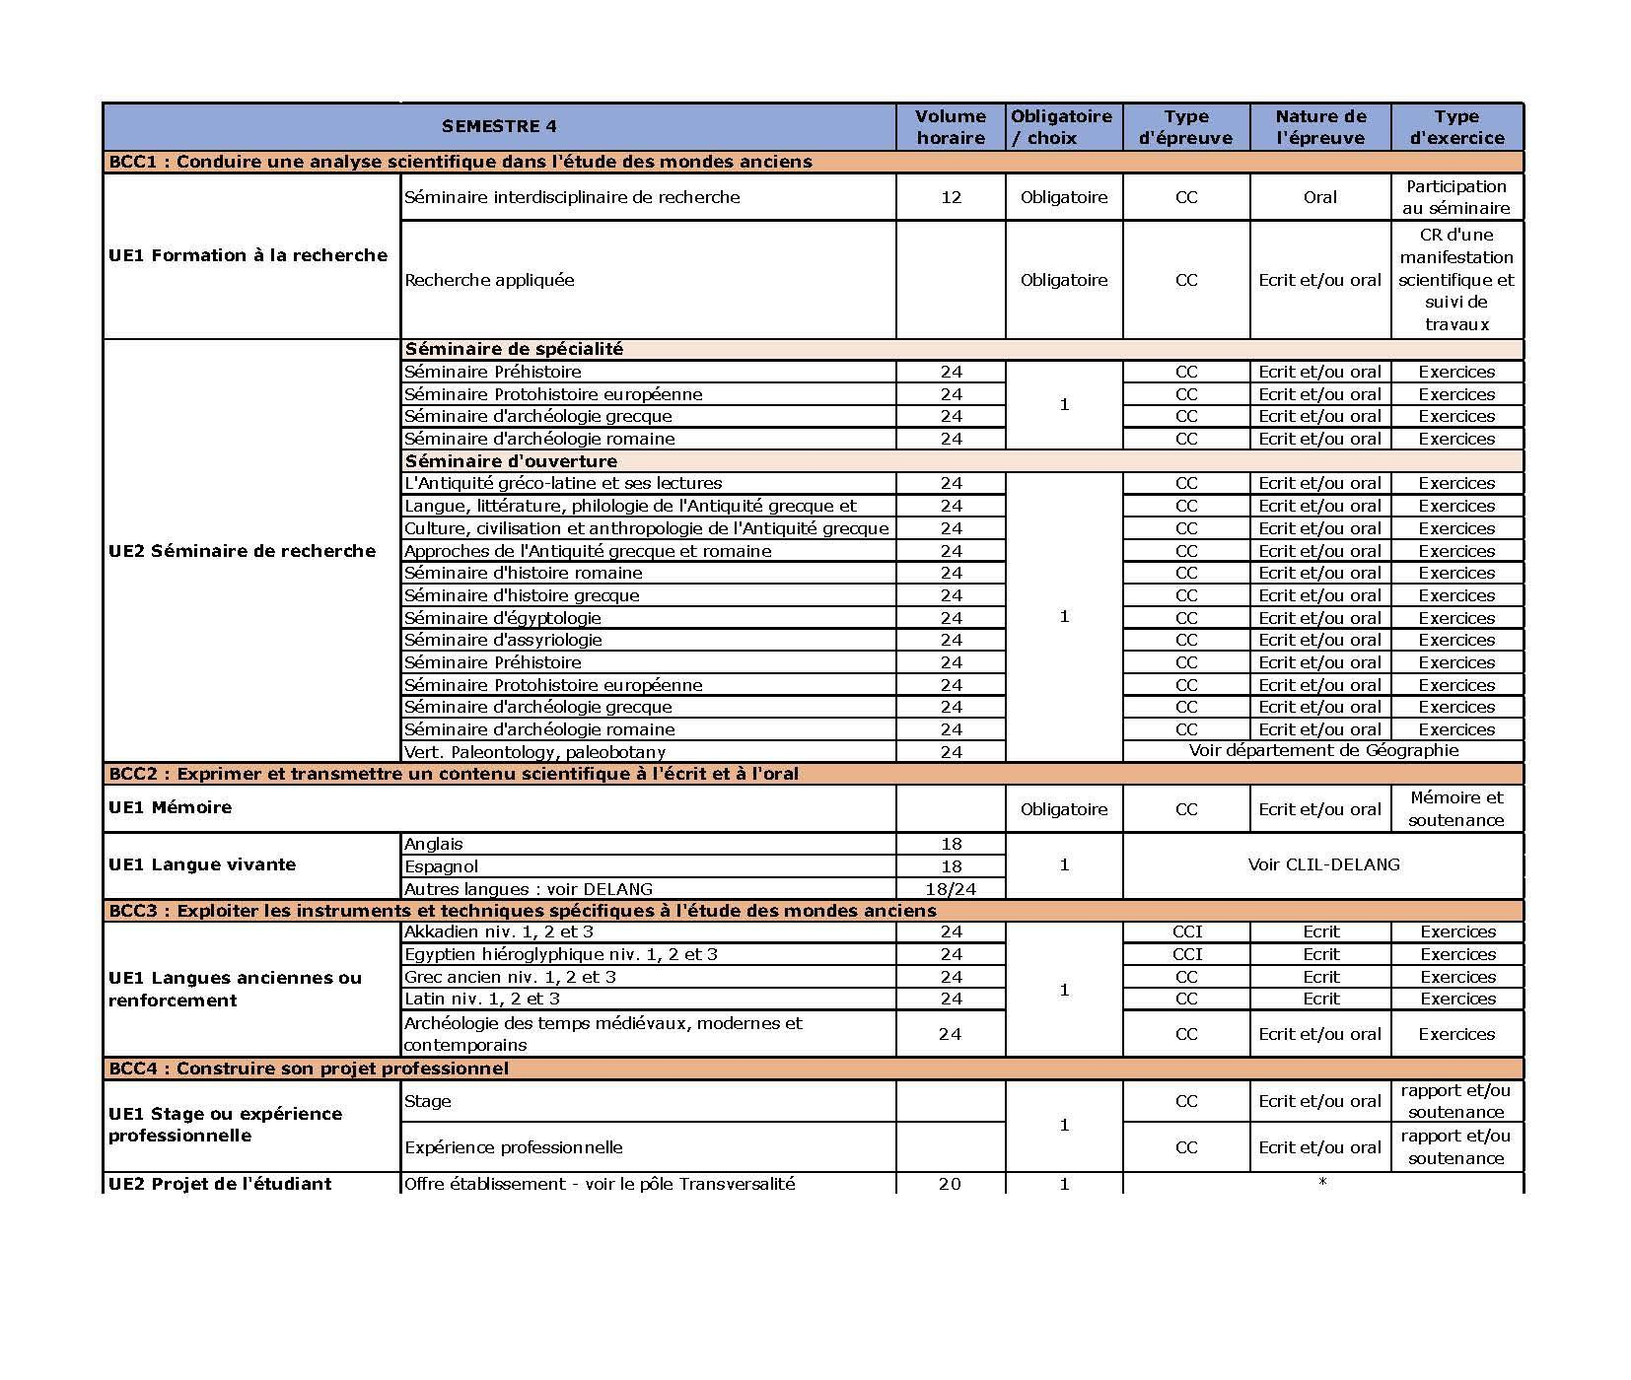
M2 – Semestre 4

Slide 77
Semestre 2
Semestre 4
BCC1 – Conduire une analyse scientifique dans l'étude des mondes anciens
UE2 - Séminaires de recherche : Préhistoire
24h CM : à choix
Préhistoire
par Agnès Lamotte et Sanda Balescu
Compétences visées : se situer sur un temps long, apprécier les paléoenvironnements, les genres humains, les faunes et flores, corréler ces paléoenvironnements aux cultures matérielles des hominidés, décrire les continuités et discontinuités des peuplements humains, fauniques et végétaux, les activités, les innovations techniques, les milieux sédimentaires.
Contenu de la formation : Étude des hominidés, des faunes, des paléo-environnements, milieux et sociétés de la phase récente du Paléolithique et du Mésolithique (de – 40 000 ans à – 6 000 ans).
Études thématiques transversales sur l’Homme et ses activités, ses relations avec les matières premières minérales, végétales et animales.
Étude taphonomique sur les processus de conservation optimale des sites et des vestiges découverts. Ateliers en lithique et archéozoologie.
Travail de l’étudiant hors présentiel : 4h de lecture par semaine pour les historiens sans prérequis : 3h pour les étudiants ex L3 HAA, 21h d’approfondissement pour les L3 géo.
Modalités d’évaluation : écrit, devoirs maison d’entrainement
Bibliographie succincte :
Leroi-Gourhan, A. 1992 - La Préhistoire dans le monde, ouvrage collectif (dir. J. Garanger), nouvelle Clio,
L’histoire et ses problèmes, PUF.
Bordes, F. 1968 (nombreuses rééditions) – Le Paléolithique dans le monde, L’univers des connaissances, Hachette.
Gallay, A. 2000 - Comment l’Homme ? A la découverte des premiers hominidés d’Afrique de l’Est
61

Slide 78
Semestre 2
Semestre 4
BCC1 – Conduire une analyse scientifique dans l'étude des mondes anciens
UE2 - Séminaires de recherche : Protohistoire européenne
24h CM : à choix
Protohistoire européenne
par Mafalda Roscio
Compétences visées :
Appréhender les spécificités de l’âge du Bronze au sein de la Protohistoire européenne, dans une perspective historique et anthropologique.
Contenu de la formation :
Ce séminaire vise à aborder les questionnements actuels de la recherche concernant la période de l’âge du Bronze : genre et hiérarchisation sociale, impact social de la métallurgie, phénomènes à large échelle (campaniforme, « Champs d’Urnes »…), mouvements de population, thésaurisation et pratiques rituelles ou symbolique.
Lecture de références bibliographiques (articles, monographies) et visionnage de conférences
Modalités d’évaluation :
Devoir sur table.
Bibliographie succincte :
Harding A. et Fokkens H. 2013 : The Oxford handbook of the European Bronze Age. Oxford : University press.
984 p.
62

Slide 79
Semestre 2
Semestre 4
BCC1 – Conduire une analyse scientifique dans l'étude des mondes anciens
UE2 - Séminaires de recherche : Archéologie romaine
24h CM : à choix
Lugdunum, Capitale des Gaules
par Frédérique Blaizot
Prérequis : formation en archéologie (savoir lire un plan, une coupe et un cliché archéologiques)
Travail de l’étudiant hors présentiel : lecture des articles et ouvrages donnés en cours
Modalités d’évaluation : Devoir sur table
Compétences visées : Illustration du cours du premier semestre sur le Fait urbain par une étude de cas montrant la richesse des questionnements posées à l’échelle d’une agglomération, les problématiques engendrées par les fouilles urbaines, et l’interdisciplinarité de la recherche archéologique.
Contenu de la formation :
Seront traités différents aspects de la colonie puis de la capitale des Gaules, en convoquant toutes les disciplines pour écrire l’histoire de Lyon et sa périphérie à l’époque romaine (géoarchéologie, archéologie, épigraphie, numismatique, artisanat, archéo-anthropologie, archéozoologie, etc.). Les séances reposeront sur des données récentes recueillies par l’archéologie préventive, relatives à la genèse de la ville, son évolution et son organisation, en exposant les enquêtes en cours. L’exposé intègre l’historique du site du Mésolithique à l’époque romaine, et la ville réduite de l’Antiquité tardive.
Bibliographie succincte :
- Atlas topographique de Lugdunum. 1 - Lyon-Fourvière, (Suppl. RAE 47), 2019, 580 p., plus de 900 ill.
- Blaizot F. 2010. Archéologie d'un espace suburbain de Lyon à l'époque romaine, Paris, CNRS, (Gallia 67-1), 166 p.
- Reynaud J.-F. 1998. Lugdunum Christianum. Lyon du IVe au VIe s. : topographie, nécropoles et édifices religieux, Paris, Maison des Sciences de l'Homme, 1998 (Documents d'Archéologie française, 69), 288 p.
- Reynaud J.-F. 2022. À la recherche d'un Lyon disparu. Vie et mort des édifices religieux du IVe au XXe siècle, Lyon, DARA-MOM, 282 p.
Bibliographie complémentaire à la rentrée

Slide 80
Semestre 4
Semestre 2
BCC1 – Conduire une analyse scientifique dans l'étude des mondes anciens
UE2 - Séminaires de recherche : Archéologie grecque
24h CM : à choix
XXXXXXXXX
par Giorgos Sanidas
Modalités d’évaluation : seront précisées à la rentrée.
63

Slide 81
Semestre 4
BCC3 – Exploiter les instruments et techniques spécifiques à l’étude des mondes anciens
UE1 – Langues anciennes
24h TD : à choix
Akkadien
Égyptien hiéroglyphique
Grec ancien
Latin
☞ Pour le détail, consulter les Guides des études des parcours :
Égypte et Proche-Orient Ancien
Histoire, Littérature et Anthropologie des mondes anciens
112

Slide 82
Semestre 4
BCC3 – Exploiter les instruments et techniques spécifiques à l’étude des mondes anciens
UE1 – Renforcement disciplinaire : Archéologie des temps médiévaux, modernes
et contemporains
24h TD : à choix
Archéologie de la guerre
par Mathieu Béghin, Yves Desfossés et Mathieu Vivas
Ce cours dédié à l’archéologie de la guerre sera divisé de façon à ce que les trois périodes soient abordées. Pour le Moyen Âge (8h00), un point sera fait sur les châteaux et les fortifications urbaines (techniques de constructions, évolutions, etc.), mais aussi sur le discours allégorique de ces constructions et le mobilier militaire. Quelques exemples de fouilles de sépultures / charniers de soldats seront également appréhendés (gestion des corps, armement, funérailles, culture matérielle, etc.). Pour l’époque moderne (8h00), les étudiant.e.s aborderont l'architecture militaire bastionnée, le développement de l'armement, l'archéologie de la guerre de siège, en fondant leur réflexion sur les liens entre la guerre et la société urbaine (culture matérielle, modification de l'urbanisme intra et extra muros, etc.). Enfin, pour l’époque contemporaine, après la présentation de l’histoire du développement de cette discipline récente en France mais aussi en Europe de l’Ouest, seront présentés les principaux axes de recherche actuels par le bais d’exemples particuliers (mort et vie quotidiennes). Enfin, les récents développements méthodologiques, notamment sur les phénomènes d’enfermement ou de gestion des nécropoles seront abordés
Modalités d’évaluation : devoir sur table
Bibliographie :
Sera donnée à la rentrée
113

Slide 83
Semestre 4
BCC4 – Construire son projet professionnel
UE1 : Stage ou expérience professionnelle
8 semaines minimum
Stage de terrain ou en laboratoire
Coordination par Frédérique Blaizot
Les stages, qui constituent une expérience d’insertion professionnelle, sont un élément fondamental de la formation en métiers de l’archéologie. Ils y entrent au moins pour moitié si l’on tient compte du fait que, bien souvent, c’est après un stage réussi que l’on se voit proposer un emploi, temporaire, puis de durée indéterminée, dans l’institution d’accueil, ce qui permet de démarrer sa vie active. Il convient donc d’attacher toute son attention à cette étape.
Vous disposez pour le stage et la rédaction du rapport final des mois qui s’étendent de mars à mai en Master 1. , voire au-delà si vous vous présentez à la 2e session d’examen en septembre (réservée au mémoire de master et à la soutenance du rapport de stage).
Un vade-mecum, un formulaire de projet et un formulaire d’évaluation sont distribués au début de l’année. La convention de stage sera établie sur l’application PStage, sur l’ENT.
Afin de vous guider dans la saisie de la convention de stage, des tutoriels sont accessibles sur PStage, ainsi que sur la page Relations Professionnelles - stages de la Faculté : https://humanites.univ-lille.fr/stages-insertion-professionnelle
☞ Voir la rubrique Stages sur la page Moodle du secrétariat du parcours Métiers de l’archéologie.
Modalités d’évaluation : évaluation du stage par le tuteur professionnel et soutenance de stage sous la forme d’un powerpoint d’une durée de 15 minutes environ devant le tuteur pédagogique et le tuteur professionnel.
115

Slide 84
Semestre 4
BCC4 – Construire son projet professionnel
UE2 : Projet personnel de l’étudiant
UE PE de l’Établissement
L’UE projet de l’étudiant concerne ce semestre des unités transversales :
tous les étudiants d’un même campus peuvent choisir parmi une palette large d’activités : engagements, culture,
activités physiques et sportives, méthodes de travail universitaire, préparer son projet, développer son esprit
d’entreprendre, …. qui viennent apporter des compétences complémentaires (transversales) à leur cursus.
Voir l’offre de formation du Campus Pont-de-Bois dans le présent guide.

Slide 85
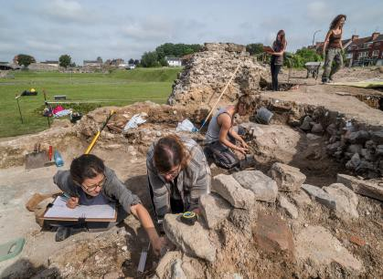

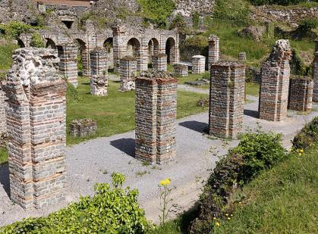
LE RÈGLEMENT DES ÉTUDES
Tout étudiant de l'Université de Lille est invité à consulter le règlement des études. Ce dernier contient deux parties :
une partie commune régissant le déroulement des études et les modalités de validation d’un cursus de formation s’appliquant à l’ensemble des mentions de DEUST, licence, licence professionnelle (dont le BUT) et master. Cette partie « commune » est diffusée sur l'intranet étudiant et sur le site internet de l’université : https://intranet.univ- lille.fr/etu/scolarite/accueil/ et https://www.univ-lille.fr/formation/boite- a-outils-rentree
une partie spécifique, rédigée le cas échéant au niveau de chaque composante, décrivant en particulier les Modalités de Contrôle des Connaissances (MCC) de chaque mention de formation. Cette partie "spécifique" est diffusée par chaque composante en fonction des outils qui sont à sa disposition (intranet, moodle). https://humanites.univ- lille.fr/histoire-art

Slide 86
Les modalités de contrôle des connaissances
SEMESTRE 1 |  | Volu m e horaire | Obligatoire / ch oix | Type d' épreu ve | Natu re de l' épreu ve | Type d' exercice
BCC1 : Con du ire u n e an alyse scien tifiqu e dan s l' étu de des m on des an cien s
UE1 Form ation à la rech erch e | Séminaire interdisciplinaire de recherche | 12 | Obligatoire | CC | Oral | Participation au séminaire
 | Recherche appliquée |  | Obligatoire | CC | Ecrit et/ou oral | CR d'une manifestation scientifique et suivi de travaux
UE2 Sém in aire de rech erch e | Sém in aire de spécialité
 | Séminaire Préhistoire | 24 | 1 | CC | Ecrit et/ou oral | Exercices
 | Séminaire Protohistoire européenne | 24 |  | CC | Ecrit et/ou oral | Exercices
 | Séminaire d'archéologie grecque | 24 |  | CC | Ecrit et/ou oral | Exercices
 | Séminaire d'archéologie romaine | 24 |  | CC | Ecrit et/ou oral | Exercices
 | Sém in aire d' ou vertu re
 | L'Antiquité gréco-latine et ses lectures | 24 | 1 | CC | Ecrit et/ou oral | Exercices
 | Langue, littérature, philologie de l'Antiquité grecque et latine | 24 |  | CC | Ecrit et/ou oral | Exercices
 | Culture, civilisation et anthropologie de l'Antiquité grecque | 24 |  | CC | Ecrit et/ou oral | Exercices
 | Approches de l'Antiquité grecque et romaine | 24 |  | CC | Ecrit et/ou oral | Exercices
 | Séminaire d'histoire romaine | 24 |  | CC | Ecrit et/ou oral | Exercices
 | Séminaire d'histoire grecque | 24 |  | CC | Ecrit et/ou oral | Exercices
 | Séminaire d'égyptologie | 24 |  | CC | Ecrit et/ou oral | Exercices
 | Séminaire d'assyriologie | 24 |  | CC | Ecrit et/ou oral | Exercices
 | Séminaire Préhistoire | 24 |  | CC | Ecrit et/ou oral | Exercices
 | Séminaire Protohistoire européenne | 24 |  | CC | Ecrit et/ou oral | Exercices
 | Séminaire d'archéologie grecque | 24 |  | CC | Ecrit et/ou oral | Exercices
 | Séminaire d'archéologie romaine | 24 |  | CC | Ecrit et/ou oral | Exercices
 | Géoconservation 1 Outreach | 24 |  | Voir département de Géographie
BCC2 : Exprim er et tran sm ettre u n con ten u scien tifiqu e à l' écrit et à l' oral
UE1 Lan gu e vivan te | Anglais | 18 | 1 | Voir CLIL-DELANG
 | Espagnol | 18
 | Autres langues : voir DELANG | 18/24
BCC3 : Exploiter les in stru m en ts et tech n iqu es spécifiqu es à l' étu de des m on des an cien s
UE1 Lan gu es an cien n es ou ren forcem en t | Akkadien niv. 1, 2 et 3 | 24 | 1 | CCI | Ecrit | Exercices
 | Egyptien hiéroglyphique niv. 1, 2 et 3 | 24 |  | CCI | Ecrit | Exercices
 | Grec ancien niv. 1, 2 et 3 | 24 |  | CC | Ecrit | Exercices
 | Latin niv. 1, 2 et 3 | 24 |  | CC | Ecrit | Exercices
 | Mobilier archéologique | 24 |  | CC | Ecrit et/ou oral | Exercices
UE2 Scien ces appliqu ées | Archéozoologie | 12 | Obligatoire | CC | Ecrit et/ou oral | Exercices
 | Anthropologie | 12 | Obligatoire | CC | Ecrit et/ou oral | Exercices
UE3 Méth odologie | Enseignement numérique | 12 | Obligatoire | CC | Ecrit et/ou oral | Exercices
 | Méthodes de la recherche | 12 | Obligatoire | CC | Ecrit et/ou oral | Exercices
BCC4 : Con stru ire son proj et profession n el
UE1 Mu séologie et collection s arch éologiqu es 1 | Muséologie 1 | 20 | Obligatoire | CC | Ecrit et/ou oral | Exercices

Slide 87
Les modalités de contrôle des connaissances
SEMESTRE 2 |  | Volu m e horaire | Obligatoire / ch oix | Type d' épreu ve | Natu re de l' épreu ve | Type d' exercice
BCC1 : Con du ire u n e an alyse scien tifiqu e dan s l' étu de des m on des an cien s
UE1 Form ation à la rech erch e | Séminaire interdisciplinaire de recherche | 12 | Obligatoire | CC | Oral | Participation au séminaire
 | Recherche appliquée |  | Obligatoire | CC | Ecrit et/ou oral | CR d'une manifestation scientifique et suivi de travaux
UE2 Sém in aire de rech erch e | Sém in aire de spécialité
 | Séminaire Préhistoire | 24 | 1 | CC | Ecrit et/ou oral | Exercices
 | Séminaire Protohistoire européenne | 24 |  | CC | Ecrit et/ou oral | Exercices
 | Séminaire d'archéologie grecque | 24 |  | CC | Ecrit et/ou oral | Exercices
 | Séminaire d'archéologie romaine | 24 |  | CC | Ecrit et/ou oral | Exercices
 | Sém in aire d' ou vertu re
 | L'Antiquité gréco-latine et ses lectures | 24 | 1 | CC | Ecrit et/ou oral | Exercices
 | Langue, littérature, philologie de l'Antiquité grecque et latine | 24 |  | CC | Ecrit et/ou oral | Exercices
 | Culture, civilisation et anthropologie de l'Antiquité grecque | 24 |  | CC | Ecrit et/ou oral | Exercices
 | Approches de l'Antiquité grecque et romaine | 24 |  | CC | Ecrit et/ou oral | Exercices
 | Séminaire d'histoire romaine | 24 |  | CC | Ecrit et/ou oral | Exercices
 | Séminaire d'histoire grecque | 24 |  | CC | Ecrit et/ou oral | Exercices
 | Séminaire d'égyptologie | 24 |  | CC | Ecrit et/ou oral | Exercices
 | Séminaire d'assyriologie | 24 |  | CC | Ecrit et/ou oral | Exercices
 | Séminaire Préhistoire | 24 |  | CC | Ecrit et/ou oral | Exercices
 | Séminaire Protohistoire européenne | 24 |  | CC | Ecrit et/ou oral | Exercices
 | Séminaire d'archéologie grecque | 24 |  | CC | Ecrit et/ou oral | Exercices
 | Séminaire d'archéologie romaine | 24 |  | CC | Ecrit et/ou oral | Exercices
 | Vert. Paleotonlogy, Palobotany | 24 |  | Voir département de Géographie
BCC2 : Exprim er et tran sm ettre u n con ten u scien tifiqu e à l' écrit et à l' oral
UE1 Mém oire |  |  | Obligatoire | CC | Ecrit et/ou oral | Mémoire
UE1 Lan gu e vivan te | Anglais | 18 | 1 | Voir CLIL-DELANG
 | Espagnol | 18
 | Autres langues : voir DELANG | 18/24
BCC3 : Exploiter les in stru m en ts et tech n iqu es spécifiqu es à l' étu de des m on des an cien s
UE1 Lan gu es an cien n es ou ren forcem en t | Akkadien niv. 1, 2 et 3 | 24 | 1 | CCI | Ecrit | Exercices
 | Egyptien hiéroglyphique niv. 1, 2 et 3 | 24 |  | CCI | Ecrit | Exercices
 | Grec ancien niv. 1, 2 et 3 | 24 |  | CC | Ecrit | Exercices
 | Latin niv. 1, 2 et 3 | 24 |  | CC | Ecrit | Exercices
 | Archéologie du bâti | 24 |  | CC | Ecrit | Exercices
BCC4 : Con stru ire son proj et profession n el
UE1 Stage ou expérien ce profession n elle | Stage |  | 1 | CC | Ecrit et/ou oral | rapport et/ou soutenance
 | Expérience professionnelle |  |  | CC | Ecrit et/ou oral | rapport et/ou soutenance
UE2 Mu séologie et collection s arch éologiqu es 2 | Muséologie 2 | 20 | Obligatoire | CC | Ecrit et/ou oral | Exercices

Slide 88
Les modalités de contrôle des connaissances
SEMESTRE 3 |  | Volu m e horaire | Obligatoire / ch oix | Type d' épreu ve | Natu re de l' épreu ve | Type d' exercice
BCC1 : Con du ire u n e an alyse scien tifiqu e dan s l' étu de des m on des an cien s
UE1 Form ation à la rech erch e | Séminaire interdisciplinaire de recherche | 12 | Obligatoire | CC | Oral | Participation au séminaire
 | Recherche appliquée |  | Obligatoire | CC | Ecrit et/ou oral | CR d'une manifestation scientifique et suivi de travaux
UE2 Sém in aire de rech erch e | Sém in aire de spécialité
 | Séminaire Préhistoire | 24 | 1 | CC | Ecrit et/ou oral | Exercices
 | Séminaire Protohistoire européenne | 24 |  | CC | Ecrit et/ou oral | Exercices
 | Séminaire d'archéologie grecque | 24 |  | CC | Ecrit et/ou oral | Exercices
 | Séminaire d'archéologie romaine | 24 |  | CC | Ecrit et/ou oral | Exercices
 | Sém in aire d' ou vertu re
 | L'Antiquité gréco-latine et ses lectures | 24 | 1 | CC | Ecrit et/ou oral | Exercices
 | Langue, littérature, philologie de l'Antiquité grecque et | 24 |  | CC | Ecrit et/ou oral | Exercices
 | Culture, civilisation et anthropologie de l'Antiquité grecque | 24 |  | CC | Ecrit et/ou oral | Exercices
 | Approches de l'Antiquité grecque et romaine | 24 |  | CC | Ecrit et/ou oral | Exercices
 | Séminaire d'histoire romaine | 24 |  | CC | Ecrit et/ou oral | Exercices
 | Séminaire d'histoire grecque | 24 |  | CC | Ecrit et/ou oral | Exercices
 | Séminaire d'égyptologie | 24 |  | CC | Ecrit et/ou oral | Exercices
 | Séminaire d'assyriologie | 24 |  | CC | Ecrit et/ou oral | Exercices
 | Séminaire Préhistoire | 24 |  | CC | Ecrit et/ou oral | Exercices
 | Séminaire Protohistoire européenne | 24 |  | CC | Ecrit et/ou oral | Exercices
 | Séminaire d'archéologie grecque | 24 |  | CC | Ecrit et/ou oral | Exercices
 | Séminaire d'archéologie romaine | 24 |  | CC | Ecrit et/ou oral | Exercices
 | Quantitative paleontology | 18
 | Géoconservation 2 : case studies and applications | 24
BCC2 : Exprim er et tran sm ettre u n con ten u scien tifiqu e à l' écrit et à l' oral
UE1 Mém oire |  |  | Obligatoire | CC | Ecrit et/ou oral | Rapport d'étape
UE1 Lan gu e vivan te | Anglais | 18 | 1 | Voir CLIL-DELANG
 | Espagnol | 18
 | Autres langues : voir DELANG | 18/24
BCC3 : Exploiter les in stru m en ts et tech n iqu es spécifiqu es à l' étu de des m on des an cien s
UE1 Lan gu es an cien n es ou ren forcem en t | Akkadien niv. 1, 2 et 3 | 24 | 1 | CCI | Ecrit | Exercices
 | Egyptien hiéroglyphique niv. 1, 2 et 3 | 24 |  | CCI | Ecrit | Exercices
 | Grec ancien niv. 1, 2 et 3 | 24 |  | CC | Ecrit | Exercices
 | Latin niv. 1, 2 et 3 | 24 |  | CC | Ecrit | Exercices
 | Archéologie du culte et du funéraire | 24 |  | CC | Ecrit | Exercices
UE2 Scien ces appliqu ées | Archéo-métallurgie | 12 | Obligatoire | CC | Ecrit et/ou oral | Exercices
 | Etudes environnementales | 12 | Obligatoire | CC | Ecrit et/ou oral | Exercices
BCC4 : Con stru ire son proj et profession n el
UE1 Proj et de l' étu dian t | Institutions et droit de l'archéologie | 20 | Obligatoire | CC | Ecrit et/ou oral | Exercices

Slide 89
Les modalités de contrôle des connaissances
SEMESTRE 4 |  | Volu m e horaire | Obligatoire / ch oix | Type d' épreu ve | Natu re de l' épreu ve | Type d' exercice
BCC1 : Con du ire u n e an alyse scien tifiqu e dan s l' étu de des m on des an cien s
UE1 Form ation à la rech erch e | Séminaire interdisciplinaire de recherche | 12 | Obligatoire | CC | Oral | Participation au séminaire
 | Recherche appliquée |  | Obligatoire | CC | Ecrit et/ou oral | CR d'une manifestation scientifique et suivi de travaux
UE2 Sém in aire de rech erch e | Sém in aire de spécialité
 | Séminaire Préhistoire | 24 | 1 | CC | Ecrit et/ou oral | Exercices
 | Séminaire Protohistoire européenne | 24 |  | CC | Ecrit et/ou oral | Exercices
 | Séminaire d'archéologie grecque | 24 |  | CC | Ecrit et/ou oral | Exercices
 | Séminaire d'archéologie romaine | 24 |  | CC | Ecrit et/ou oral | Exercices
 | Sém in aire d' ou vertu re
 | L'Antiquité gréco-latine et ses lectures | 24 | 1 | CC | Ecrit et/ou oral | Exercices
 | Langue, littérature, philologie de l'Antiquité grecque et | 24 |  | CC | Ecrit et/ou oral | Exercices
 | Culture, civilisation et anthropologie de l'Antiquité grecque | 24 |  | CC | Ecrit et/ou oral | Exercices
 | Approches de l'Antiquité grecque et romaine | 24 |  | CC | Ecrit et/ou oral | Exercices
 | Séminaire d'histoire romaine | 24 |  | CC | Ecrit et/ou oral | Exercices
 | Séminaire d'histoire grecque | 24 |  | CC | Ecrit et/ou oral | Exercices
 | Séminaire d'égyptologie | 24 |  | CC | Ecrit et/ou oral | Exercices
 | Séminaire d'assyriologie | 24 |  | CC | Ecrit et/ou oral | Exercices
 | Séminaire Préhistoire | 24 |  | CC | Ecrit et/ou oral | Exercices
 | Séminaire Protohistoire européenne | 24 |  | CC | Ecrit et/ou oral | Exercices
 | Séminaire d'archéologie grecque | 24 |  | CC | Ecrit et/ou oral | Exercices
 | Séminaire d'archéologie romaine | 24 |  | CC | Ecrit et/ou oral | Exercices
 | Vert. Paleontology, paleobotany | 24 |  | Voir département de Géographie
BCC2 : Exprim er et tran sm ettre u n con ten u scien tifiqu e à l' écrit et à l' oral
UE1 Mém oire |  |  | Obligatoire | CC | Ecrit et/ou oral | Mémoire et soutenance
UE1 Lan gu e vivan te | Anglais | 18 | 1 | Voir CLIL-DELANG
 | Espagnol | 18
 | Autres langues : voir DELANG | 18/24
BCC3 : Exploiter les in stru m en ts et tech n iqu es spécifiqu es à l' étu de des m on des an cien s
UE1 Lan gu es an cien n es ou ren forcem en t | Akkadien niv. 1, 2 et 3 | 24 | 1 | CCI | Ecrit | Exercices
 | Egyptien hiéroglyphique niv. 1, 2 et 3 | 24 |  | CCI | Ecrit | Exercices
 | Grec ancien niv. 1, 2 et 3 | 24 |  | CC | Ecrit | Exercices
 | Latin niv. 1, 2 et 3 | 24 |  | CC | Ecrit | Exercices
 | Archéologie des temps médiévaux, modernes et contemporains | 24 |  | CC | Ecrit et/ou oral | Exercices
BCC4 : Con stru ire son proj et profession n el
UE1 Stage ou expérien ce profession n elle | Stage |  | 1 | CC | Ecrit et/ou oral | rapport et/ou soutenance
 | Expérience professionnelle |  |  | CC | Ecrit et/ou oral | rapport et/ou soutenance
UE2 Proj et de l' étu dian t | Offre établissement - voir le pôle Transversalité | 20 | 1 | *

Slide 90

Les modalités de contrôle des connaissances
Remarques concernant les UE « Formation à la recherche » et « Mémoire » :
1°) BCC 1 UE 1 « Formation à la recherche » (S1, S2, S3, S4)
L’EC « Recherche appliquée » est fondée sur 2 notes :
1 note de « Compte rendu de manifestations scientifiques »
1 note de « Suivi de travaux »
La note de « Suivi de travaux » est établie à partir d’un écrit rendant compte de l’avancement du travail de recherche. L’un des 4 « Suivis de travaux » peut prendre la forme d’un exposé.
Les modalités pédagogiques et pratiques du « Suivi de travaux » sont définies par le directeur / la directrice du mémoire.
2°) BCC 2 UE 1 Mémoire
Semestre 2
la note est établie à partir d’un écrit rendant compte du corpus documentaire.
Semestre 3
la note correspond à un rapport d’étape qui comprend : le plan, la présentation des problématiques traitées, une bibliographie aux normes, voire un chapitre ou deux rédigés.
Semestre 4
la note correspond au mémoire complet finalisé et soutenu.

Slide 91
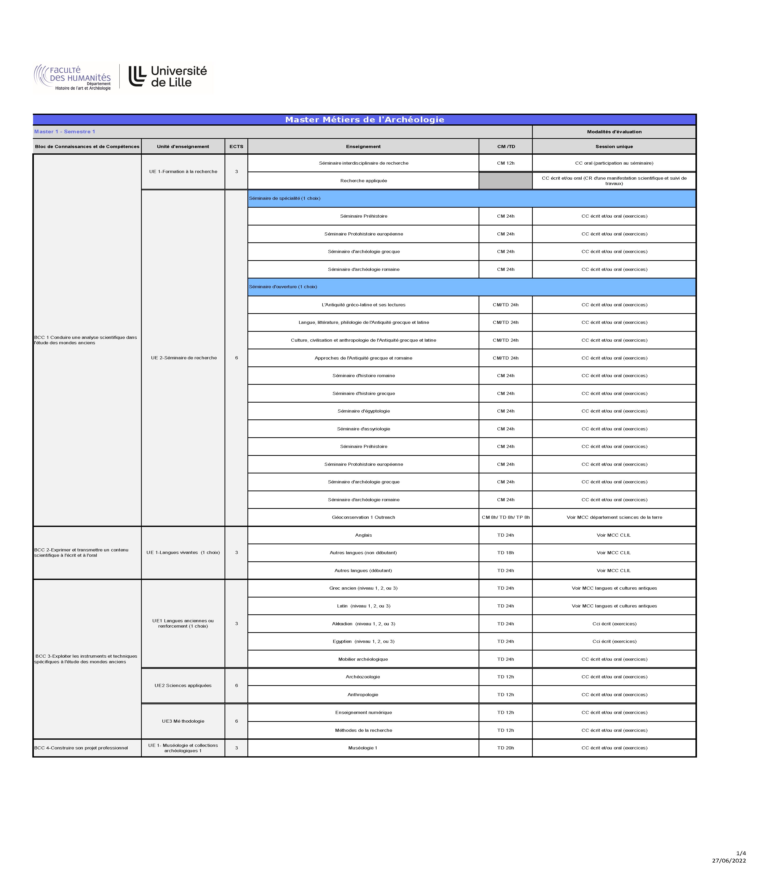

Slide 92
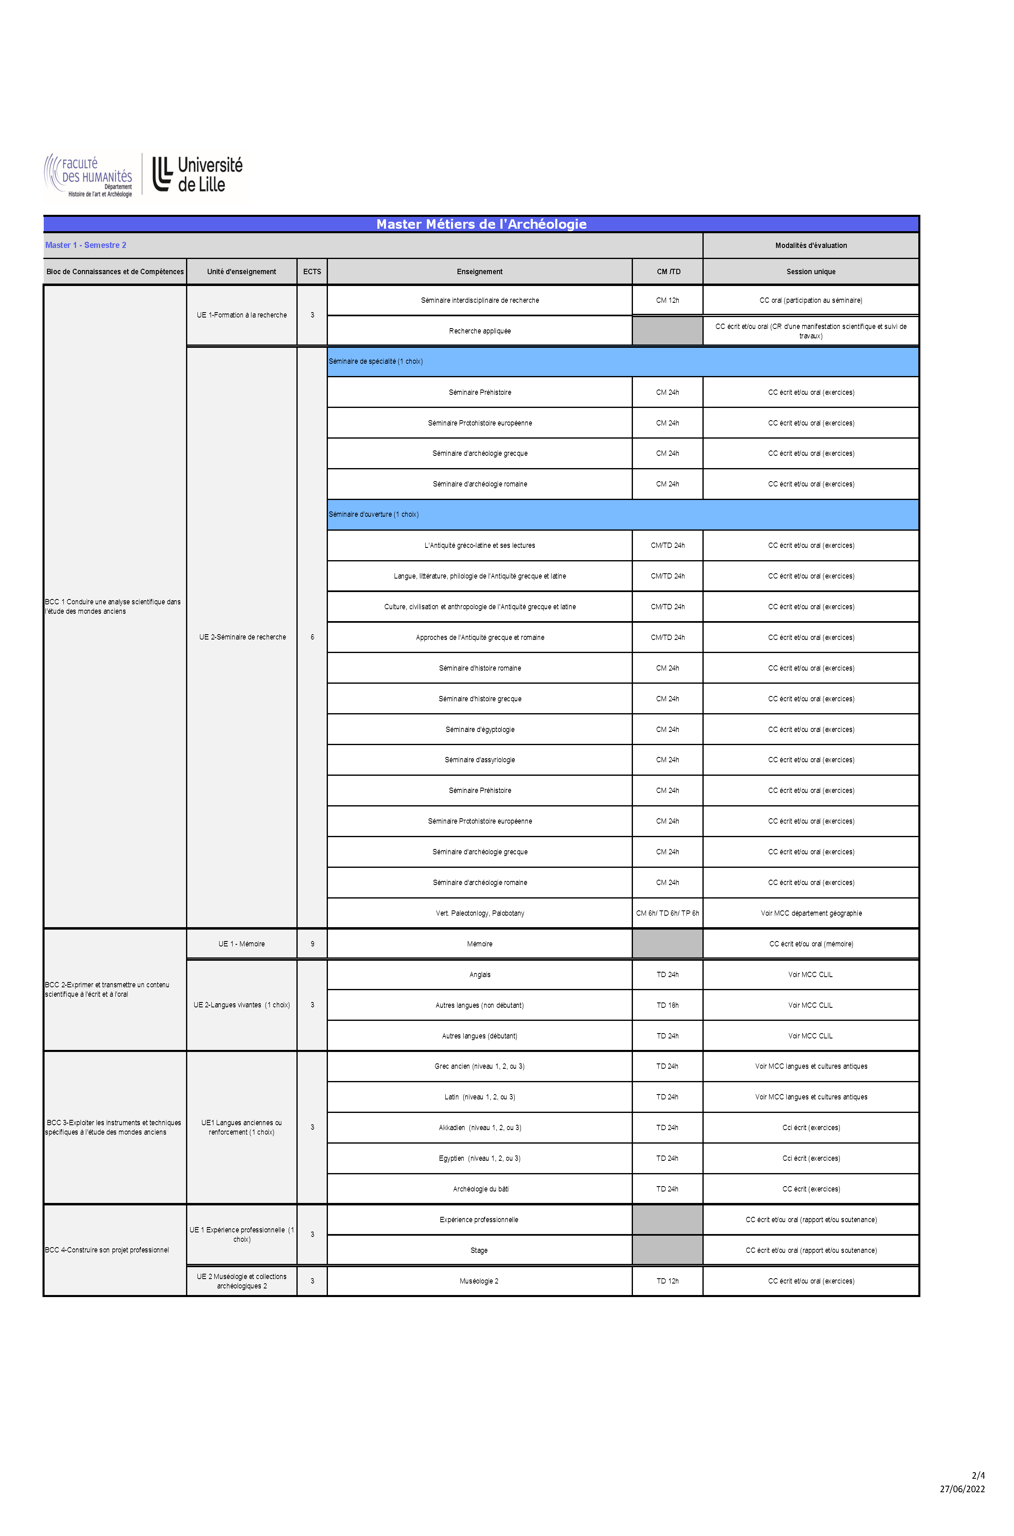

Slide 93
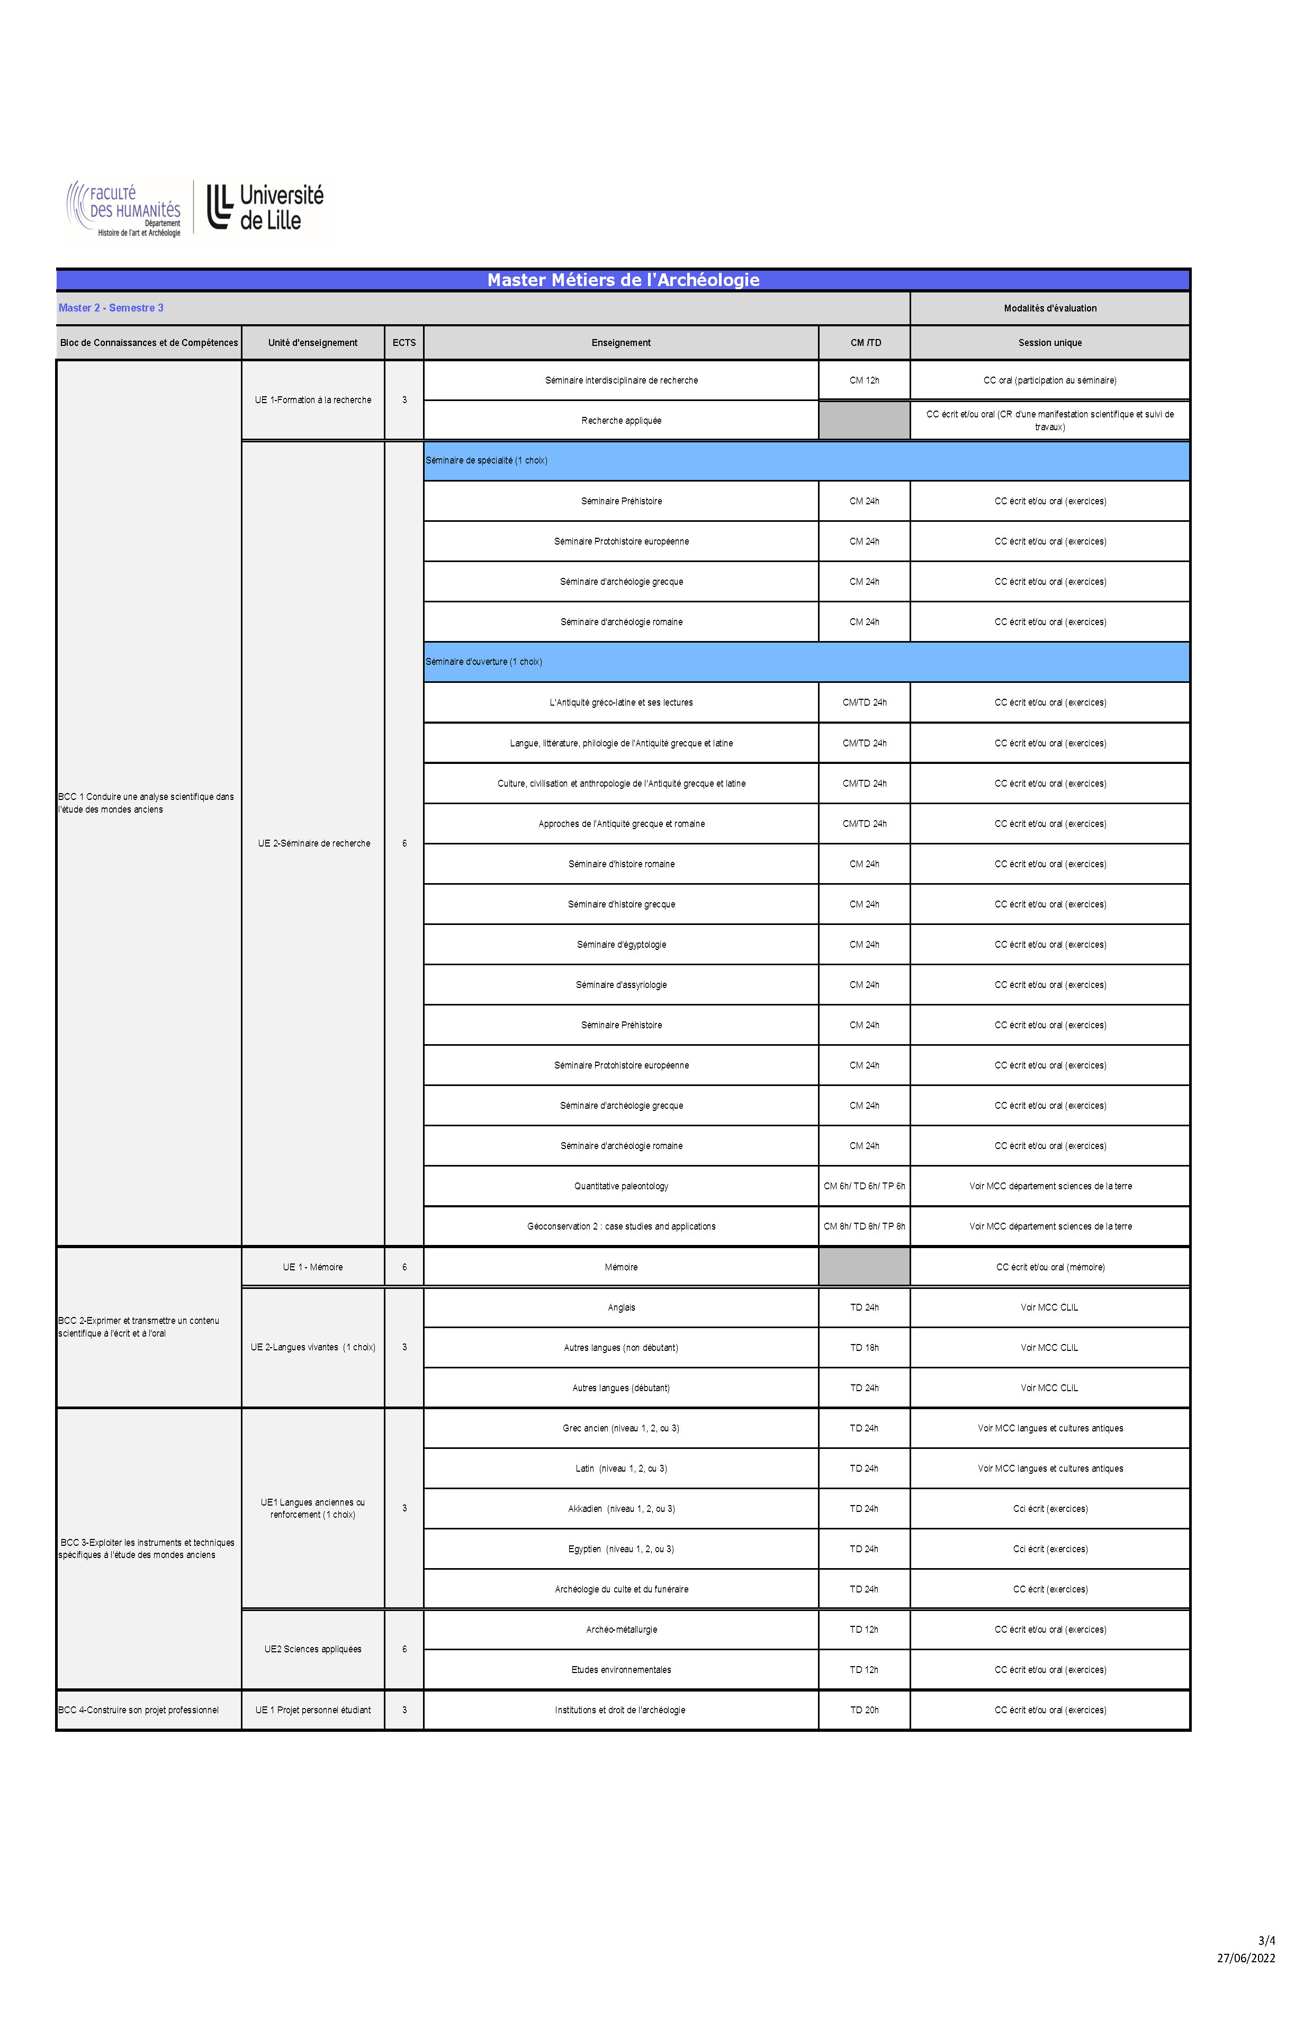

Slide 94
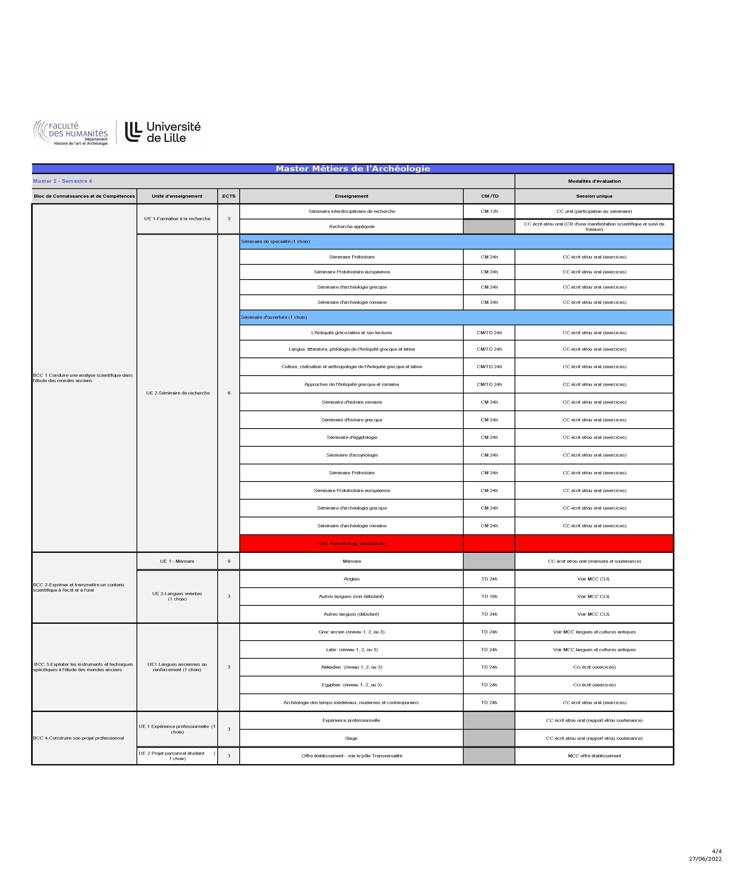

Slide 95


Les incontournables pour réussir sa rentrée
Se repérer dans l’université, Sur le Campus :
Téléchargez le plan d’accès sur la page d’accueil du site de l’université (université/info-pratiques). https://www.univ-lille.fr/plan-contact/
Consultez régulièrement le site web de Lille pour découvrir votre nouvel environnement
universitaire : https://www.univ-lille.fr/
Organiser son travail : suivre les cours
Connectez-vous à votre ENT grâce à votre identifiant et mot de passe fournis sur les certificats de scolarité qui accompagnent votre carte Étudiant et prenez l’habitude de consulter régulièrement votre messagerie Lille qui se présente sous la forme : prénom.nom@etu.univ-lille.fr : vous y recevrez des informations d’ordre pédagogique et administratif liées à votre scolarité.
Consultez l’onglet Campus, rubrique Services et outils numériques/bureau virtuel/connexion.
Procédez, sur l’ENT, à votre inscription pédagogique (IP) pour valider vos choix de parcours ou d’options et pour vous inscrire aux examens (inscription indispensable qui suit l’inscription administrative).
Consultez l’onglet Études, rubrique Foire aux questions.
Prenez rapidement connaissance du calendrier universitaire pour mesurer la densité du travail à fournir (période de cours et d’examen).
Sollicitez vos enseignants, dès que vous ressentez des difficultés à suivre ou à comprendre les cours sur la plateforme dédié, dans l’espace « Échanges autour du cours »

Slide 96



Construire son projet
Construisez votre projet d’études et/ou professionnel en contactant SUAIO (Service Universitaire d’Accueil, d’Information et d’Orientation) pour vous informer, être conseillé et accompagné dans vos choix d’orientation et de changement de filières : https://www.univ-lille.fr/etudes/sinformer-sorienter/
Consultez l’onglet Études, rubrique S’orienter.
Construisez votre projet d’insertion professionnel avec le BAIP (Bureau d’Aide à l’Insertion Professionnelle), pour la recherche de stages (en France ou à l’étranger), la rédaction de lettres de motivation, CV, ou encore la création d’activité* grâce au Hubhouse : https://www.univ-lille.fr/etudes/preparer-son- insertion-professionnelle/stages-et-emplois/
Consultez l’onglet Études, rubrique Préparer son insertion.
Construisez votre projet de mobilité internationale avec le service des Relations internationales pour vous informer sur les programmes d’échanges (séjours d’étude en Europe, au Québec, en Amérique, au Japon: https://international.univ- lille.fr/
Consultez l’onglet International, rubrique Partir à l’étranger.

Slide 97



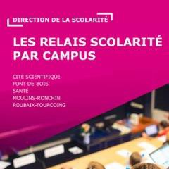
Bénéficier d’un accompagnement
Sollicitez :
Le Relais Handicap dès à présent si vous avez des besoins
spécifiques en cas de situation de handicap ou de grave maladie.
https://www.univ-lille.fr/vie-des-campus/etudes-et-handicap/
Le Centre service CROUS, pour des informations sur les bourses et les aides financières, le logement, les jobs étudiants et rencontrer une assistante sociale.
https://www.univ-lille.fr/vie-des-campus/logement/
Le Centre de Santé des Étudiants, en cas de soucis de santé, de stress… Les consultations y sont gratuites.
https://www.univ-lille.fr/vie-des-campus/centre-de-sante-des-
etudiants/
Le Relais scolarité Pont-de-bois pour résoudre tout problème
administratif lié à votre scolarité (inscription inscription pédagogique, diplômes…).
- https://www.univ-lille.fr/boite-a-outils-rentree/
administrative,

Slide 98
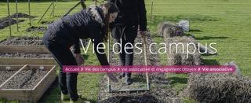
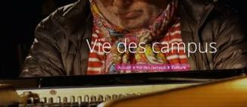
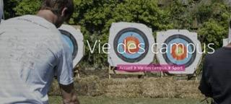
Participer à la vie étudiante
Contactez le Bureau de la Vie Étudiante pour :
Monter un projet et avoir des informations sur les aides financières spécifiques.
Rejoindre une association étudiante : culture, sport, solidarité, humanitaire, handicap, association liée à une formation… et participer à l’animation du campus.
Être bénévole, avoir une démarche solidaire.
https://www.univ-lille.fr/vie-des-campus/vie-associative-et-
engagement-citoyen/
Se cultiver et se divertir. Sur le campus
- Informez-vous auprès du service Action Culture
nombreuses manifestations culturelles* organisées
sur les
sur le danse,
campus : spectacles de théâtre, musique,
expositions…
Découvrez le Kino-Ciné, salle de cinéma d’Art et Essai, pour
voir des films toute l’année à des tarifs préférentiels.
https://www.univ-lille.fr/vie-des-campus/culture/
Faire du sport. Sur le campus
Pratiquez l’une des 30 activités sportives* proposé par le
SUAPS (Service des sports de Lille) : trouvez la vôtre et
inscrivez-vous gratuitement !
Envie de porter un projet sportif, de le créer et de l’organiser ? Contacter l’association sportive.
https://www.univ-lille.fr/vie-des-campus/sport/

Slide 99


Vous restaurer. Sur le campus
Rendez-vous au RU, Brasserie des 3 Lacs, Crous Gourmand, Tout frais tout léger, la Pastella… Grâce à votre carte étudiant
multiservice, chargeable en espèces ou par carte bancaire.
Profitez, dans le hall du bâtiment B, de tables, de chaises et de micro-ondes sont à votre disposition.
- https://www.univ-lille.fr/vie-des-campus/restauration/
Se tenir informé des actualités de l’université
Inforum, le blog de l’université Lille, la web TV mais aussi
Facebook, Twitter, Google +, Pinterest, votre ENT... Autant de sources d’informations à consulter régulièrement concernant votre formation, la vie culturelle et la vie universitaire, les échanges internationaux, l’agenda de la recherche de l’université Lille et bien d’autres sujets... pour vous sentir pleinement intégré à la vie universitaire de votre campus !

Slide 100

Le pôle DELANG
Vous trouverez les informations relatives au Pôle DELANG sur le site internet du CLIL https://clil.univ-lille.fr
Des bureaux d’accueil de proximité sont à votre disposition sur les campus universitaires Pont de Bois (bâtiment A - A1.682) et Cité scientifique (Bâtiment B5). Sur les campus Moulins Ronchin et Santé, les informations sont fournies directement dans les facultés.
Campus Pont-de-Bois
Pour toutes les autres langues, ces mêmes informations relèvent du pôle DELANG Campus Pont-de-Bois, qui communique via la plate-forme Moodle. Les cours sont proposés dans des créneaux transversaux ouverts à tous.
À partir du S2, la même langue doit être suivie tout au long du parcours de licence afin de permettre une progression réelle (sauf dérogation sur projet de mobilité spécifique).
La passation de la certification CLES est encouragée avec une inscription par an prise en charge par l’établissement pour les étudiants inscrits à l’Université de Lille ainsi que le recours aux Centres de Ressources en Langues (CRL) pour soutien
à la formation en langues.
Pour l’anglais et l’espagnol, les emplois du temps, les inscriptions dans les groupes et les modalités de contrôle des connaissances sont gérés par le secrétariat de votre année de formation. Pour toutes les autres langues, adressez- vous au pôle DELANG - Campus Pont-de-Bois. Les cours y sont proposés dans des créneaux transversaux ouverts à tous.
Contact
Pôle DELANG- Campus Pont de Bois
Domaine universitaire du Pont de Bois
3 rue du barreau
59650 Villeneuve d’Ascq Bâtiment A – A1.682
delang.pdb@univ-lille.fr Téléphone : 03 20 41 72 37 ou
03 20 41 72
65
128

Slide 101

Bureau des certifications
Vous avez envie de faire certifier votre niveau en langue ? Le CLIL offre la possibilité aux étudiants d’obtenir une ou plusieurs certifications en langues, comme le CLES ou d’autres certifications externes.
LE CLES - Certificat de compétences en Langues de l'Enseignement
Certifications proposées
CNaVT - Certification des compétences en néerlandais (Contact : sarah.pekelder@univ-lille.fr) GOETHE - Certification des compétences en allemand (Contact : beatrix.hoffmann@univ-lille.fr) TOCFL - Certification des compétences en chinois (Contact : philippe.chevalerias@univ-lille.fr) TOEIC - Test de compétences en anglais (Contact : certifications@univ-lille.fr)
CLES – Certificat de compétences en langues de l’enseignement supérieur Pour plus de précisions : https://clil.univ-lille.fr/certifications
Supérieur
La passation de ces certifications est possible et nécessite une inscription. La certification CLES est prise en charge par
l’établissement pour les étudiants inscrits à l’Université de Lille, à raison d’une inscription par année universitaire.
Le CLES est une certification :
accréditée par le Ministère de l’Enseignement Supérieur de la Recherche et de l’Innovation et reconnue au niveau européen (NULTE)
adossée au Cadre Européen Commun de Référence en Langues (CECRL)
qui atteste d’un niveau de compétence B1, B2 ou C1 dans 4 activités langagières
qui est offerte en allemand, anglais, arabe, espagnol, grec moderne, italien, polonais, portugais, russe.
qui s’adresse à tout public
Contact : cles@univ-lille.fr
Cf. la plaquette du CLES et le site officiel : www.certification-cles.fr

Slide 102

Le CRL : Un dispositif d’accompagnement pour l’apprentissage des langues
Les Centres de Ressources en Langues (CRL) du CLIL sont des espaces multimédias pour l’apprentissage des langues en autoformation guidée. Ils mettent à votre disposition une base de ressources répertoriées, des outils et l’accompagnement nécessaire pour organiser votre parcours d’apprentissage. Au CRL, vous pourrez travailler de façon indépendante, à votre rythme, et être accompagné vers l’atteinte de vos objectifs.
Le CRL vous offre des ressources matérielles et humaines, riches et variées pour :
passer un test de positionnement en langue travailler la langue dans tous ses aspects communiquer avec d’autres (étudiants, natifs)
développer votre compétence à apprendre en autonomie préparer des certifications
vous conseiller et vous guider.
Les langues proposées au CRL sont celles enseignées au sein de l’Université de Lille, soit : l’allemand, l’anglais, l’arabe, le catalan, le chinois, le danois, l’espagnol, le français langue étrangère, le grec moderne*, l’hébreu*, le hongrois*, l’italien, le japonais, la langue des signes française, le néerlandais, le norvégien, le persan*, le polonais, le portugais, la russe, le suédois*, et le tchèque*. (* : langues d’ouverture)
L’inscription est libre et gratuite pour les étudiants, enseignants ou personnels de l’Université de Lille et se fait en ligne directement par l’application CALAO autoformation que vous trouverez dans votre ENT. Passez ensuite au CRL pour découvrir les ressources sur site et les activités pédagogiques complémentaires proposées telles que le tutorat en langues, les ateliers de conversation, le tandem et télétandem, les cafés langues…
L’Université de Lille comporte 5 CRL sur les campus de Cité Scientifique et Pont-de-Bois à Villeneuve d’Ascq, IAE dans le Vieux-Lille, Infocom et LEA à Roubaix.
Pour plus de précisions : https://clil.univ-lille.fr|Contact : crl@univ-lille.fr

Slide 103
LE CLIL : CENTRE DE LANGUES DE L’UNIVERSITÉ DE LILLE
Le CLIL a en charge l’enseignement/apprentissage transversal des langues vivantes. Il comprend :
Le pôle DELANG qui coordonne et gère toutes les UE des 22 langues vivantes, les langues proposées en UE PE (projet de l’étudiant) et les DUFL (Diplômes Universitaires de Formation en Langue) de l'Université de Lille - autrement dit les UE du secteur LANSAD (Langues pour les spécialistes d’autres disciplines), ainsi que les enseignements de Techniques d’Expression et de Communication (TEC).
Le pôle DEFI qui a en charge les enseignements en FLE (Français Langue Étrangère) accueille les candidats internationaux allophones souhaitant progresser en langue, culture et civilisation françaises, en articulation avec les diplômes nationaux ou en vue de la délivrance de Diplômes Universitaires d'Études Françaises (DUEF) de niveau A1 à C2. Un pôle transversal qui coordonne les certifications et les CRL (Centres de Ressources en Langues).
Les enseignements sont répartis dans des antennes de proximité où les étudiants pourront se renseigner et s’inscrire en fonction de leur filière :
sur les sites des campus Pont-de-Bois et Roubaix-Tourcoing (LANSAD, FLE et langues FC)
sur le site du campus Cité Scientifique (LANSAD , FLE et TEC)
sur les sites des campus Moulins-Ronchin et Santé dans les facultés (LANSAD)
La direction du CLIL est située dans le bâtiment SUP/SUAIO sur le campus Cité Scientifique, avenue Carl Gauss. Contact : clil@univ-lille.fr|Téléphone : 03 62 26 81 88
Site internet : https://clil.univ-lille.fr
Facebook : https://www.facebook.com/CLILUnivLille.

Slide 104
LE CLIL : CENTRE DE LANGUES DE L’UNIVERSITÉ DE LILLE
Campus Pont-de-Bois
Pour les UE d’anglais (toutes composantes), les emplois du temps, les inscriptions dans les groupes et les modalités de contrôle des connaissances sont gérés par le secrétariat de votre année de formation. Pour l’espagnol, des groupes dédiés sont définis dans certains départements (Histoire, Histoire de l’Art et Archéologie, Infocom et Sciences de l’Éducation), mais les inscriptions sont gérées par le pôle DELANG Campus Pont-de-Bois.
Pour toutes les autres langues, ces mêmes informations relèvent du pôle DELANG Campus Pont-de-Bois, qui communique via la plate-forme Moodle. Les cours sont proposés dans des créneaux transversaux ouverts à tous.
Si vous pouvez changer de langue vivante entre le semestre 1 et le semestre 2, à partir du semestre 2, ce n’est plus possible : la même langue doit être suivie ensuite, tout au long du parcours de licence, afin de permettre une progression réelle (sauf dérogation sur projet de mobilité spécifique).
Contact : delang.pdb@univ-lille.fr| Téléphone : 03 20 41 72 37 ou 03 20 41 72 65
Campus Cité Scientifique
Les UE de langues (toutes langues hors UE Projet de l’étudiant), les emplois du temps, les inscriptions dans les groupes et les modalités de contrôle de connaissances sont gérés par le secrétariat du pôle DELANG Campus Cité Scientifique : bâtiment B5, RDC porte 2.
Contacts : delang.cs@univ-lille.fr| Téléphone : 03 62 26 81 80 / 03 62 26 81 82

Slide 105

LES SERVICES NUMÉRIQUES INCONTOURNABLES
Le numérique à l'Université de Lille, ce sont des moyens de se connecter en tout lieu, d’avoir accès à des informations sur la vie et l’organisation de l'université, des procédures dématérialisées ou encore des outils pour échanger et collaborer.
IDENTITÉ NUMÉRIQUE
Dès votre inscription, une identité numérique et un compte associé sont automatiquement générés.
En tant qu'étudiant de l’Université de Lille, vous disposez d’une adresse de messagerie de type prenom.nom.etu@univ-lille.fr.
Vous pouvez ensuite gérer vos informations dans l’application "Mon Identité numérique" disponible dans l’ENT.
SE CONNECTER AU RÉSEAU SANS FIL - WIFI
Pour vous connecter au réseau sans fil, choisissez le réseau wifi sécurisé eduroam avec authentification (identifiant : votre adresse électronique ULille complète). En cas de difficulté, une documentation Eduroam est accessible sur le wifi ULille – accueil ainsi qu’un tutoriel sur Infotuto.
MESSAGERIE ET AGENDA EN LIGNE
Vous bénéficiez d’un dispositif de messagerie collaborative (mails, carnet d’adresses, agendas partagés), basé sur le logiciel Zimbra.

Slide 106
ENVIRONNEMENT NUMÉRIQUE DE TRAVAIL (ENT) : APPLICATIONS, ACTUALITÉS ET INTRANET
Au quotidien, l'ENT ULille est votre porte d'entrée pour accéder :
aux applications pratiques
aux alertes et actualités de l'université
à l'intranet proposant des informations, documents et contacts, classés par thèmes (aides et accompagnement, scolarité, orientation-insertion, vie pratique...)
à la plateforme pédagogique Moodle
C'est un outil en constante évolution : de nouvelles applications, de nouvelles fonctionnalités et de nouveaux
contenus sont régulièrement disponibles. Consultez-le régulièrement. ent.univ-lille.fr
SAUVEGARDE / STOCKAGE
Un service de stockage et de partage de fichiers, basé sur la solution open source Nextcloud, est disponible dans votre ENT. Vos fichiers sont stockés de manière sécurisée sur les infrastructures de l'université. Vos données sont sauvegardées quotidiennement et peuvent être restaurées en cas d'erreur de manipulation.
Proposé avec un espace de 50 Go, ce service vous permet :
d’accéder à vos fichiers depuis n’importe quel appareil connecté à internet, de partager de manière sécurisée des fichiers vers des utilisateurs extérieurs.
Une suite bureautique a été intégrée dans Nextcloud. Elle permet l'édition simultanée par plusieurs utilisateur·rice·s de documents (textes, feuilles de calcul, présentations). ENT > applications > Nextcloud

Slide 107
TRAVAILLER À DISTANCE Zoom
La licence Zoom souscrite par l’université permet d'animer des réunions jusqu'à 300 personnes sans limitation de durée ou d’organiser des webinaires pouvant être suivis par 500 personnes.
RESSOURCES EN LIGNES : DÉCOUVRIR, APPRENDRE, COMPRENDRE, RÉVISER
Pour apprendre ou réviser vos cours, les Universités Numériques Thématiques (UNT) vous offrent la possibilité de consulter des milliers de ressources libres et de vous tester dans vos disciplines. L’Université de Lille œuvre depuis plus de dix ans à l’élaboration de ressources et de dispositifs numériques mutualisés au sein des Universités Numériques Thématiques. Ces UNT, au nombre de huit, couvrent l’ensemble de nos champs disciplinaires et sont autant de services pour les étudiants et les enseignants :
UVED – Uved.fr – Université Virtuelle de l’Environnement et du Développement Durable Uness - Uness.fr – Université Numérique au Service de l’Enseignement Supérieur Unisciel – Unisciel.fr – Université des Sciences En Ligne
UNIT – Unit.fr – Université Numérique Ingénierie et Technologie IUTEnLigne – IUTEnligne.fr – Université en Ligne des Technologies des IUT UNJF – Unjf.fr – Université Numérique Juridique Francophone
UOH – UOH.fr – Université Numérique des Humanités
AUNEGE – Aunege.fr- Association des Universités pour l’enseignement Numérique en économie GEstion.
Les UNT sont encore en lien avec FUN (https://www.fun-mooc.fr/fr/ ) et vous offrent la possibilité d’explorer les connaissances avec le MOOCs, ou d’accéder à des parcours avec : http://univ-numerique.fr/ressources/fun- ressources/.

Slide 108
PACTEs
C'est un portail régional qui vous permettra dès à présent de :
vous approprier une méthodologie de travail universitaire, tester votre maîtrise des prérequis disciplinaires pour
les filières scientifiques et les travailler si nécessaire, vérifier la maîtrise des outils numériques.
D'autres ressources sont mises en ligne en cours d'année pour vous permettre de vérifier votre niveau d'expression écrite et d’accéder à une communauté d'entraides.
Adresse : https://pactes.u-hdf.fr/ (choisissez votre établissement et utilisez votre identifiant et mot de passe Université de Lille)
Ce site est complémentaire aux dispositifs proposés par l’Université de Lille et est mis en ligne par un
consortium d'établissements d'enseignement supérieur des Hauts-de-France.
BIG BLUE BUTTON
La plateforme pédagogique Moodle vous donne la possibilité de créer un espace de classe virtuelle intégré dans votre cours, vous permettant des échanges synchrones avec vos étudiants en groupe classe.
ACCÉDER À CES OUTILS
ENT > toutes mes applications > bureau virtuel
INFOTUTO, DES RESSOURCES POUR LES SERVICES NUMÉRIQUES
Vous y trouverez des tutoriels pour concevoir et produire des ressources et des aides pour un usage facilité des plateformes pédagogiques (plateforme pédagogique moodle, POD, Compilatio, etc.), ainsi que des documentations utilisateurs pour les services précédemment cités (messagerie, btravail collaboratif...). infotuto.univ-lille.fr

Slide 109
LA MAISON DE LA MÉDIATION : INFORMER ET PRÉVENIR
Ouverte à tou.te.s, étudiant.e.s et personnels de l’Université, dans le respect des règles de déontologie et en concertation avec les services et composantes de l’établissement, elle est un lieu d’accueil, d’information et de réponse aux questions juridico-administratives. Elle a pour missions de prévenir les comportements abusifs comme les conflits, de pacifier les relations, de sensibiliser enfin la communauté universitaire, notamment par la promotion de l’égalité, la lutte contre les discriminations, la laïcité.
La maison de la médiation est associée aux cellules harcèlement (sexuel et moral) et au médiateur
(référent racisme et antisémitisme, en charge des discriminations).
Cellule d'écoute, de soutien et d'accompagnement contre le harcèlement moral (CESAHM) contact-harcelement-moral@univ-lille.fr
Cellule d'écoute, de veille et d'information sur le harcèlement sexuel (CEVIHS) contact-harcelement-sexuel@univ-lille.fr
Médiateur, référent racisme et antisémitisme, en charge des discriminations amadou.bal@univ-lille.fr
Tout étudiant ayant été victime ou témoin direct d’actes de violence, de discrimination, de harcèlement moral ou sexuel, et d’agissements sexistes, peut faire un signalement auprès de l'université par le biais du formulaire en ligne sur l'intranet : https://intranet.univ-lille.fr/etu/vie-pratique/mediation/
Rubrique Signalement, onglet "Comment faire un signalement".
Maison de la médiation maison-mediation@univ-lille.fr 03.62.26.91.16

Slide 110


Les associations étudiantes de la Faculté des Humanités
en rapport avec les mondes anciens / 1
AEH
Association des Étudiants en Histoire
Bâtiment A / salle A3.115
Tél. 03.20.41.61.28, https://www.facebook.com/AehLille/, aeh.lille@gmail.com
L’AEH est une composante majeure du milieu associatif de l’Université de Lille. Son but est d’aider les étudiants à intégrer la vie universitaire en les aidant et en les renseignant (localisation des salles, exposés et conseils les plus divers et variés…). Pour la modique somme de 3€/an, elle propose des avantages comme des photocopies, le café et le thé à volonté, une bibliothèque avec les principaux ouvrages historiques utiles en licence, des magazines historiques ainsi que la mise à disposition d’un ordinateur, d’un scanner et d’une imprimante. L’année est ponctuée de conférences, de soirées et de voyages, d’achats de pull-overs floqués. Local accueillant et bonne ambiance garantie, n’hésitez pas à venir y faire un tour.
GAUL
Groupement Archéologique Universitaire Lillois
Bâtiment E / 1er étage, HALMA, salle E1.02, https://gaullille.wixsite.com/univlille https://www.facebook.com/gaul.lille/, https://twitter.com/LilleGaul, gaullille@gmail.com
Le G.A.U.L est une association de loi 1901 ayant pour but de rassembler les étudiants en Archéologie, les enseignants mais aussi toutes les personnes passionnées par les sciences du passé en général.
L'association a pour but d'aider les étudiants par des activités de tutorat et de médiation entre les enseignants et les étudiants. Elle organise également des voyages et des visites en relation avec l'archéologie pour prolonger les enseignements.

Slide 111


Les associations étudiantes de la Faculté des Humanités
en rapport avec les mondes anciens / 2
Phébus
Association étudiante d’Histoire de l’art
Bâtiment A / salle A2.358
Tél. 03.20.41.61.38, https://www.facebook.com/PhebusLille3/, phebus.lille3@gmail.com
Phébus est la seule association d’histoire de l’art de l’Université de Lille. Notre but principal est de vous guider.
Nous sommes un lien entre les professeurs et les étudiants, pour cela nous proposons notre aide pour vos
exposés, des compléments bibliographiques ou des annales.
Notre association organise également de nombreux voyages en France et à l’étranger, avec la présence des professeurs qui vous accompagnent tout au long de l’année. Nous mettons aussi notre local à votre disposition où vous trouverez des magazines spécialisés, unordinateur muni d’une connexion internet et d’une imprimante. Nous vous proposons aussi du thé et du café gratuit, ainsi que des boissons à des prix défiant toute concurrence. Adhésion : 3 euros.
DIONYSOS
Association étudiante LCA
Bâtiment B / salle B1.412, https://www.facebook.com/Dionysos-Université-de-Lille-803101866757030/
Association des étudiants en Langues et cultures antiques

Slide 112
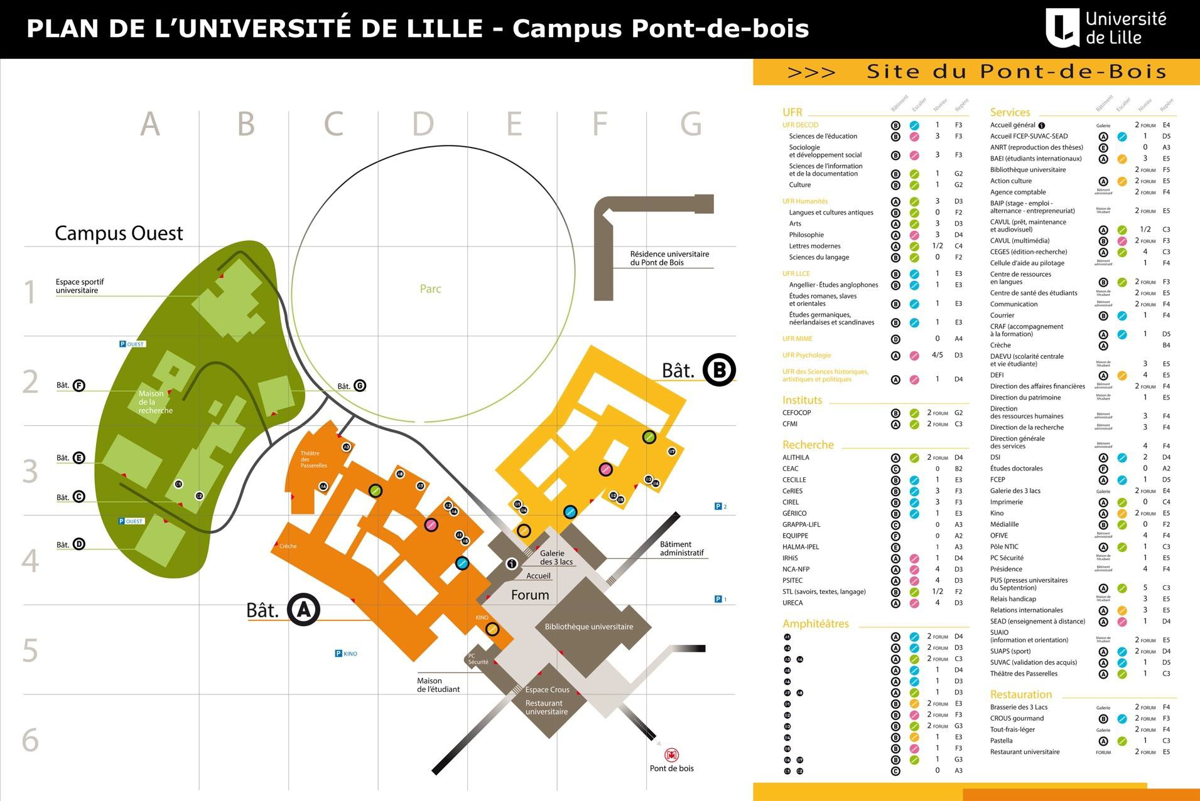
Se repérer à Pont-de-Bois
Une appli utile : « trouvermasalle »
Une application utile, même si elle n’est pas un GPS : https://masalle.univ-lille3.fr/
140

Slide 113
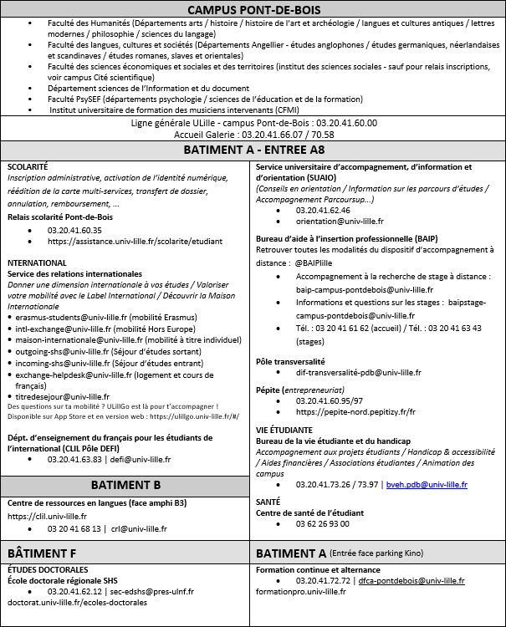
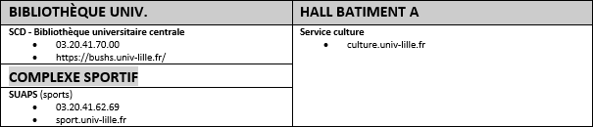
Contacts de l’université

Slide 114
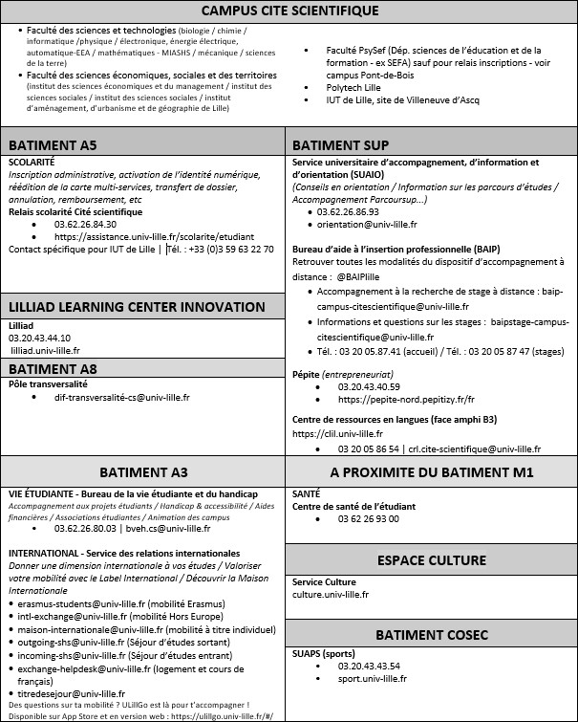
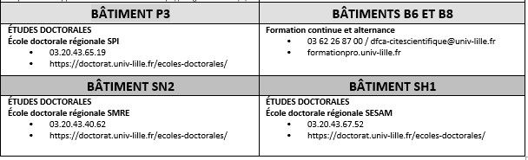
Contacts de l’université

Slide 115
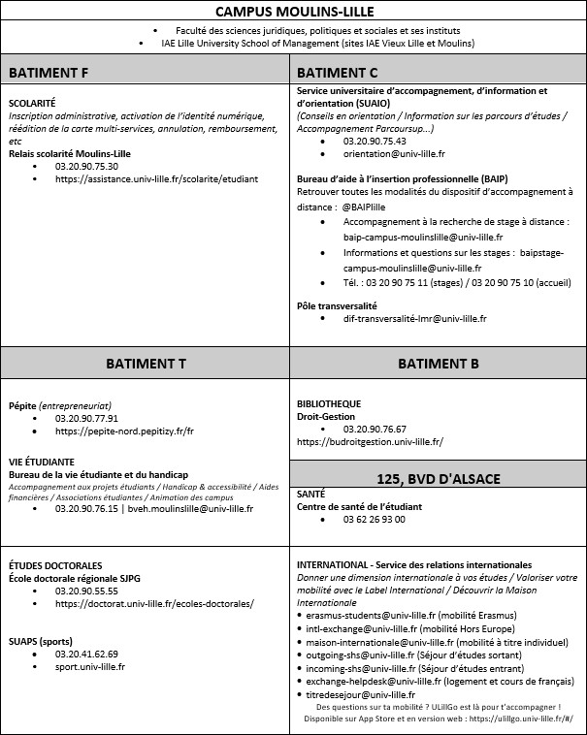
Contacts de l’université

Slide 116
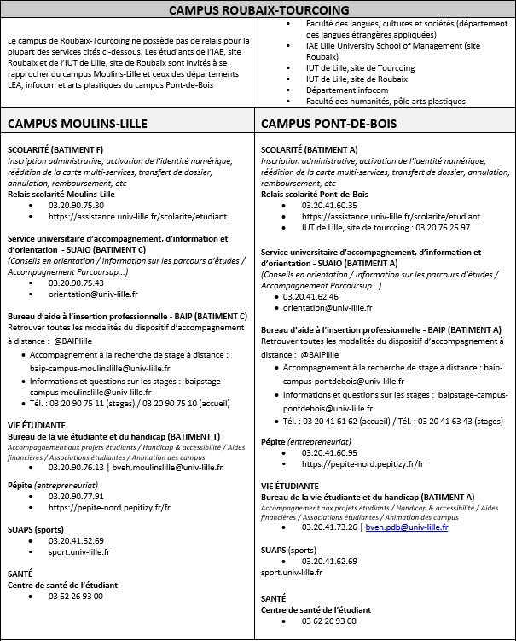
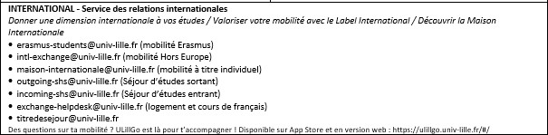
Contacts de l’université

Slide 117
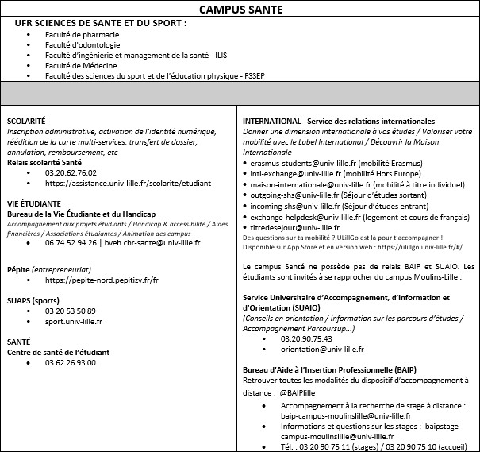
Contacts de l’université

Slide 118
